Slide 1



,,Zasady dostępu do informacji publicznej – 25-26/10/2023 r.”
pracownicy Ministerstwa
Edukacji i Nauki.
opracował: adw. dr hab. Piotr Sitniewski
piotrsitniewski@gmail.com

Slide 2
DOSTEP ONLINE DO MATERIAŁÓW
I WZORÓW PISM
WWW.JAWNOSC.PL zakładka Orzecznictwo Hasło: WYROKI2023
WWW.JAWNOSC.PL zakładka Baza wiedzy Podkategoria: MEIN Hasło: WIEDZA

Slide 3

piotrsitniewski@gmail.com

Slide 4
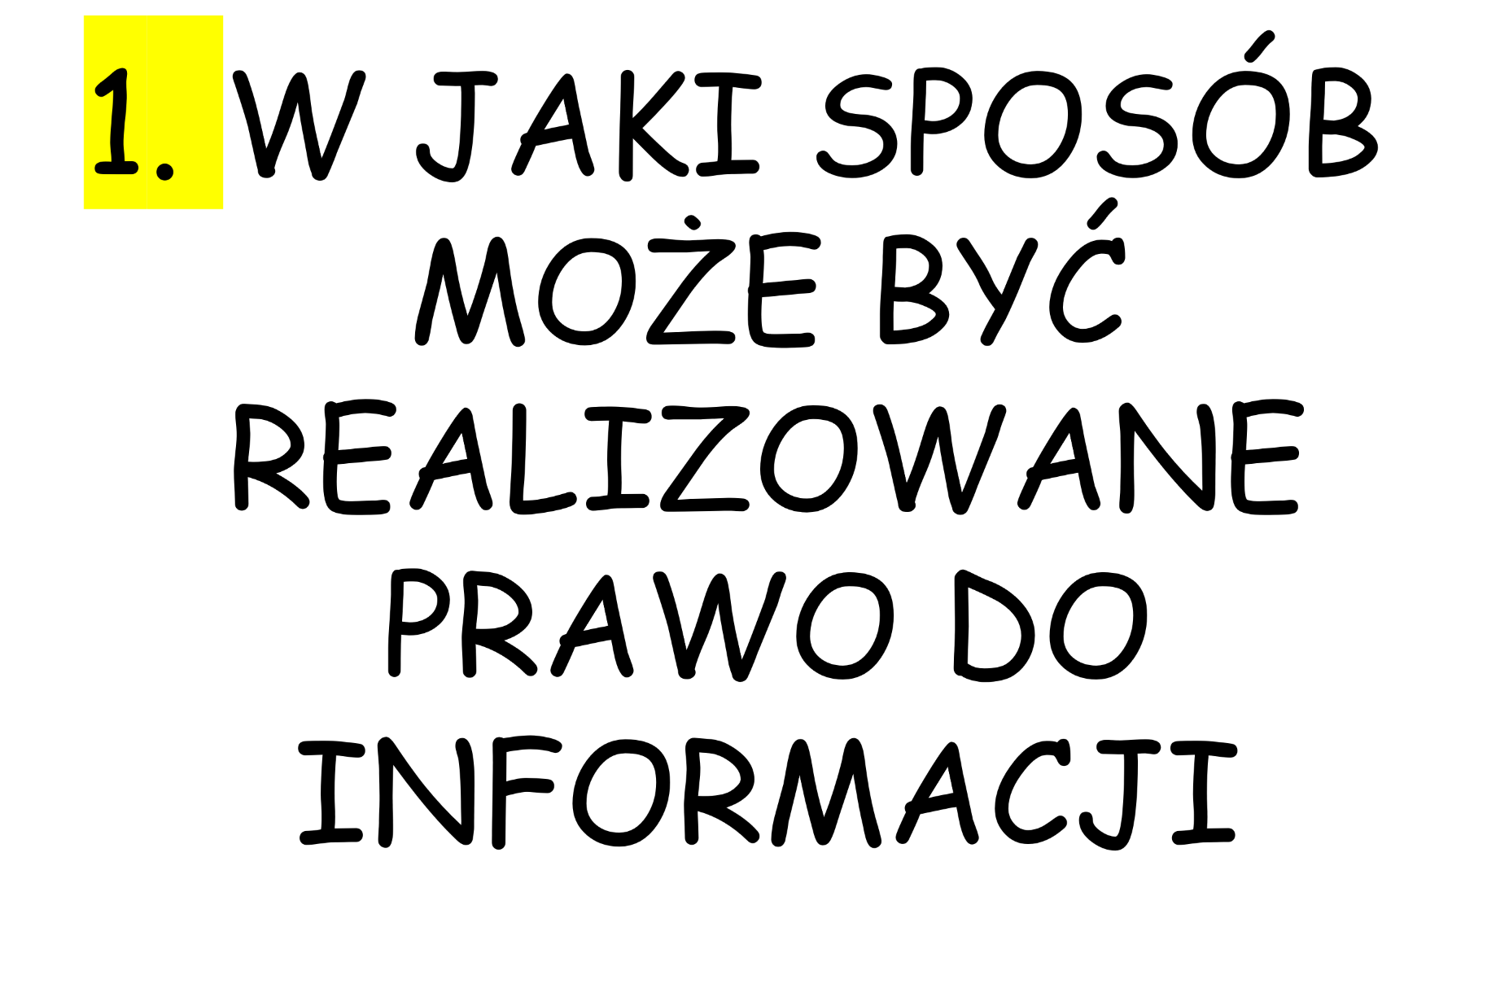

Slide 5

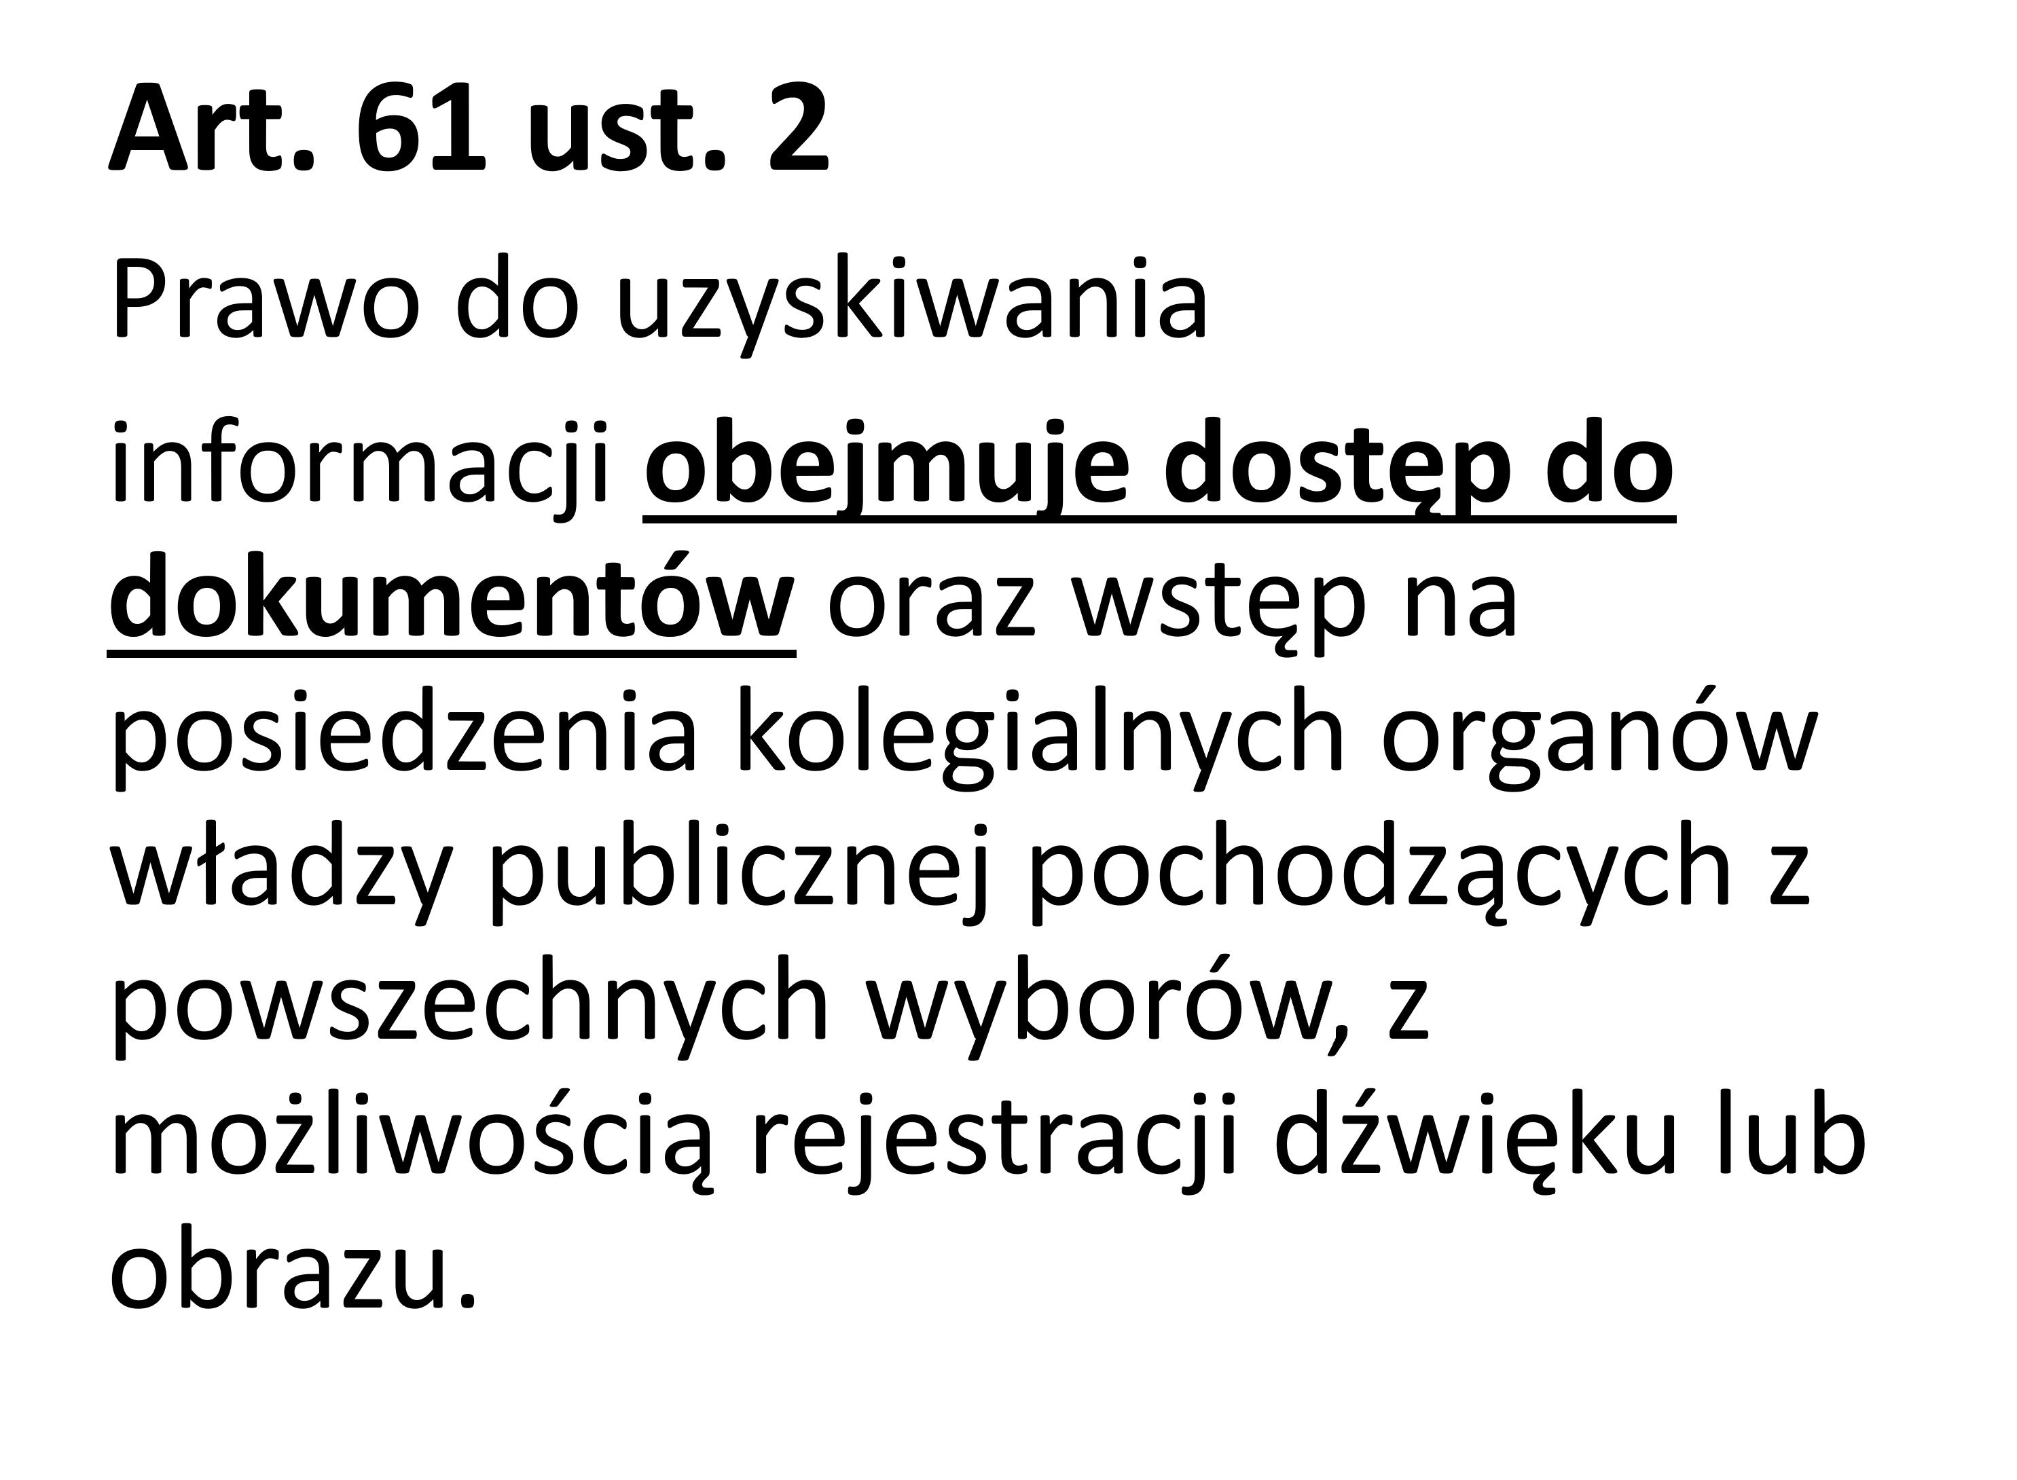

Slide 6
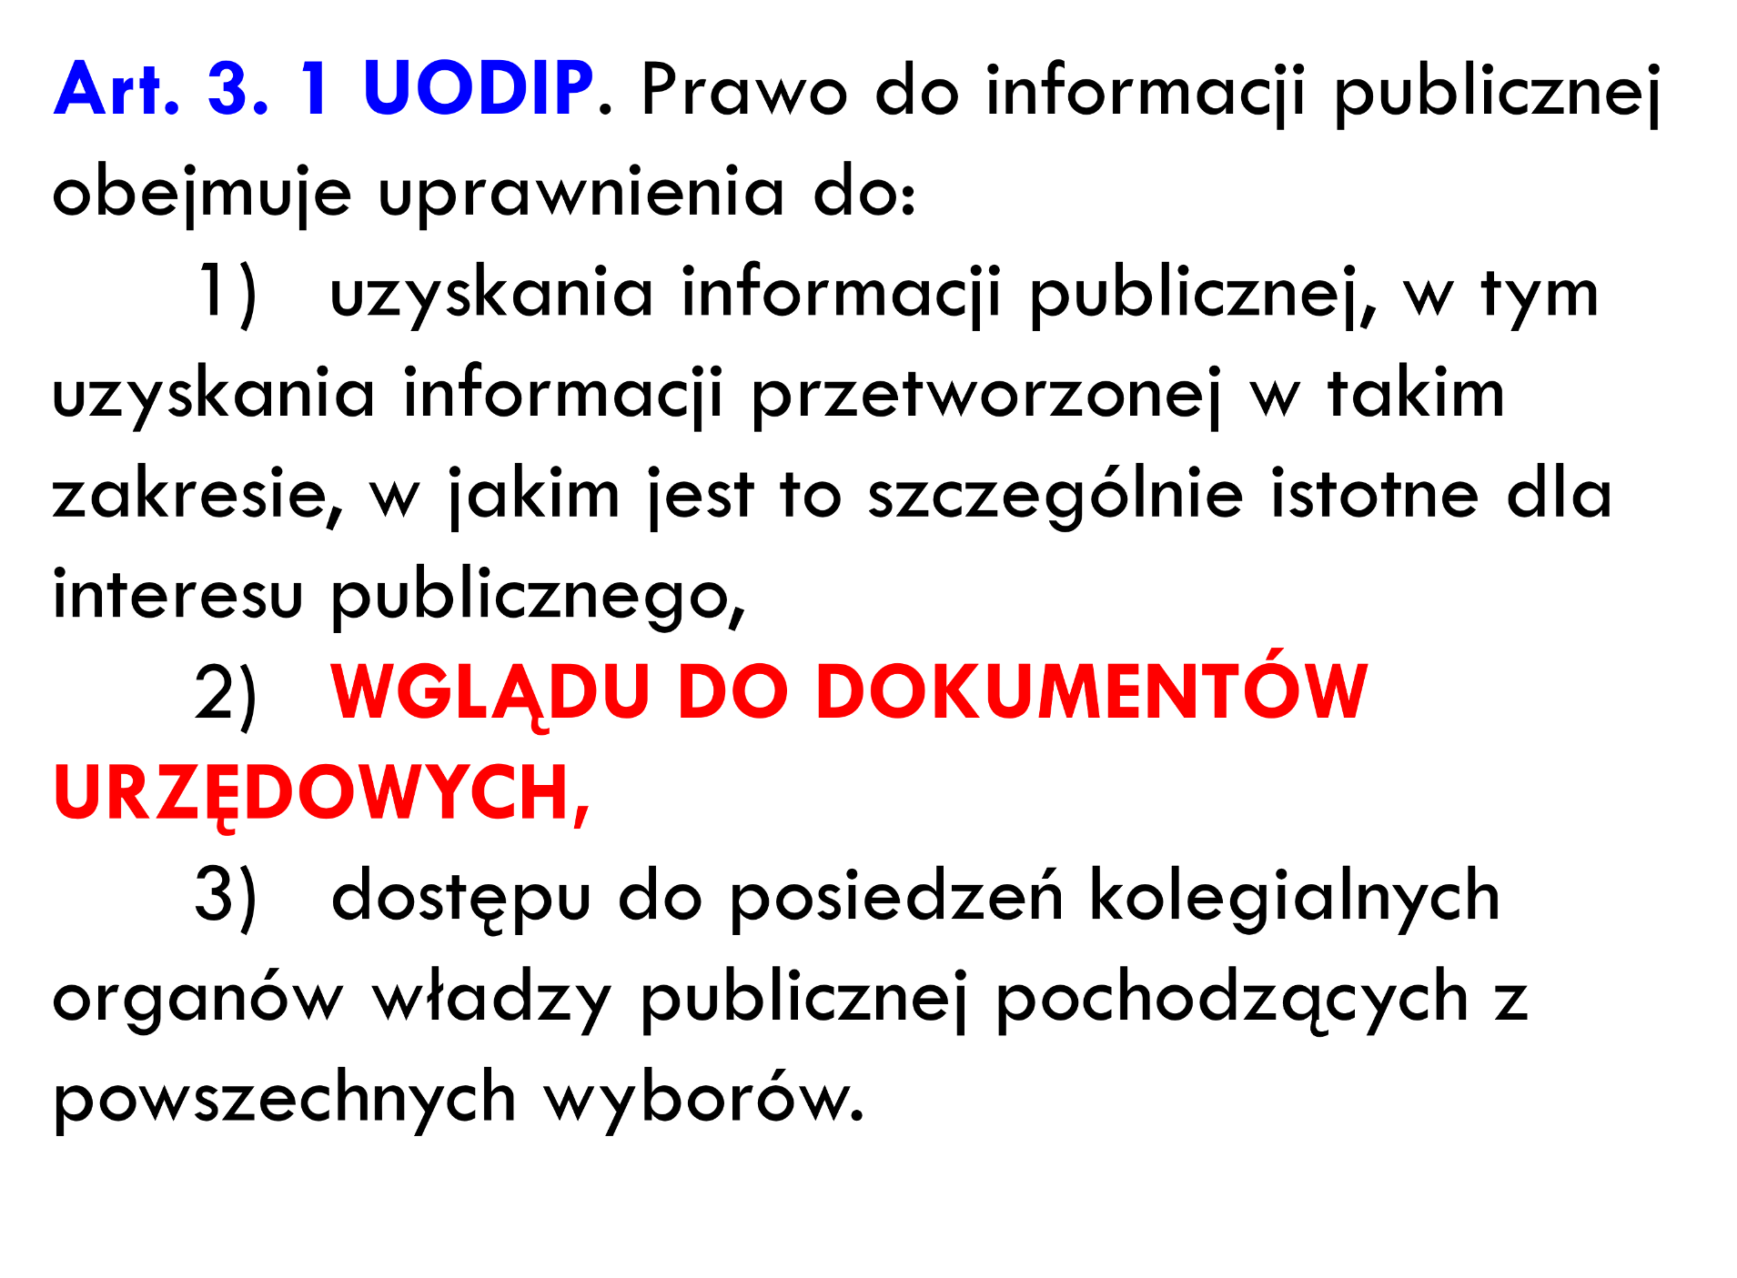

Slide 7

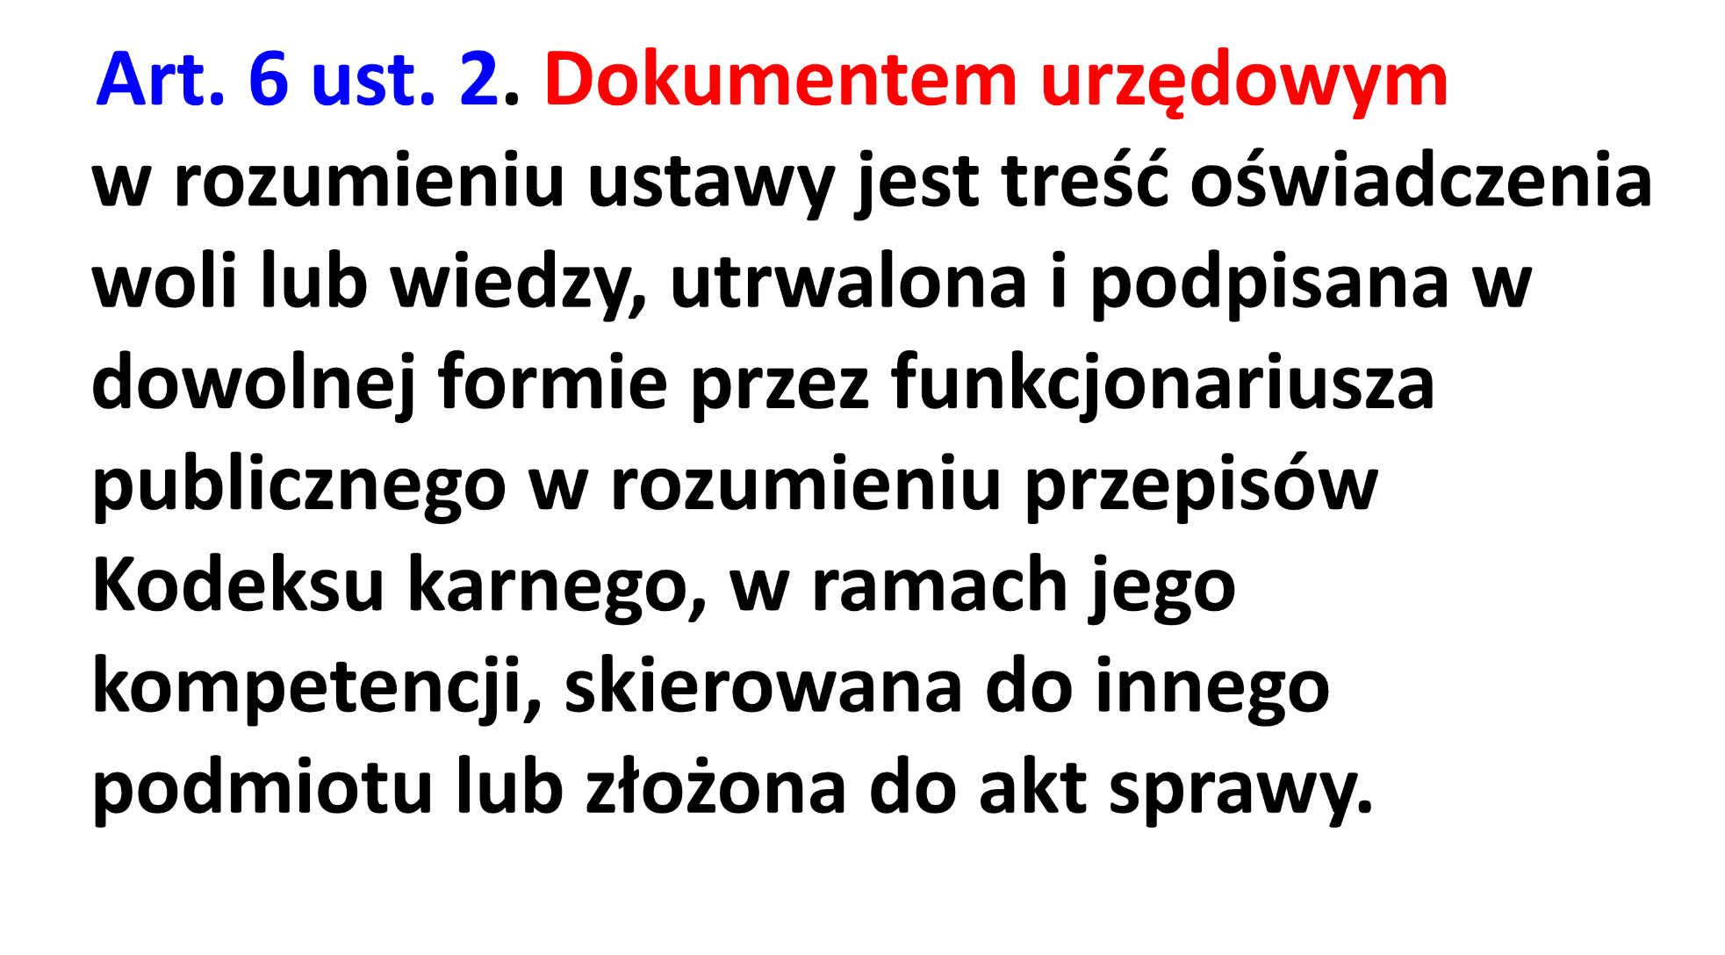

Slide 8
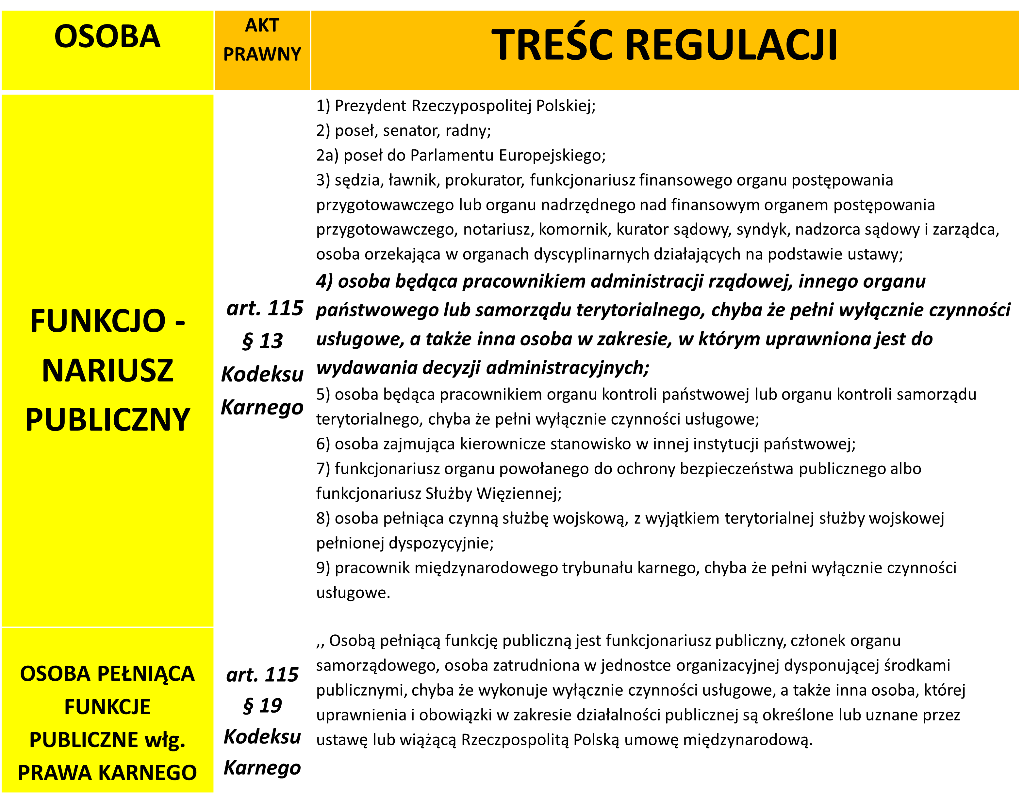

Slide 9
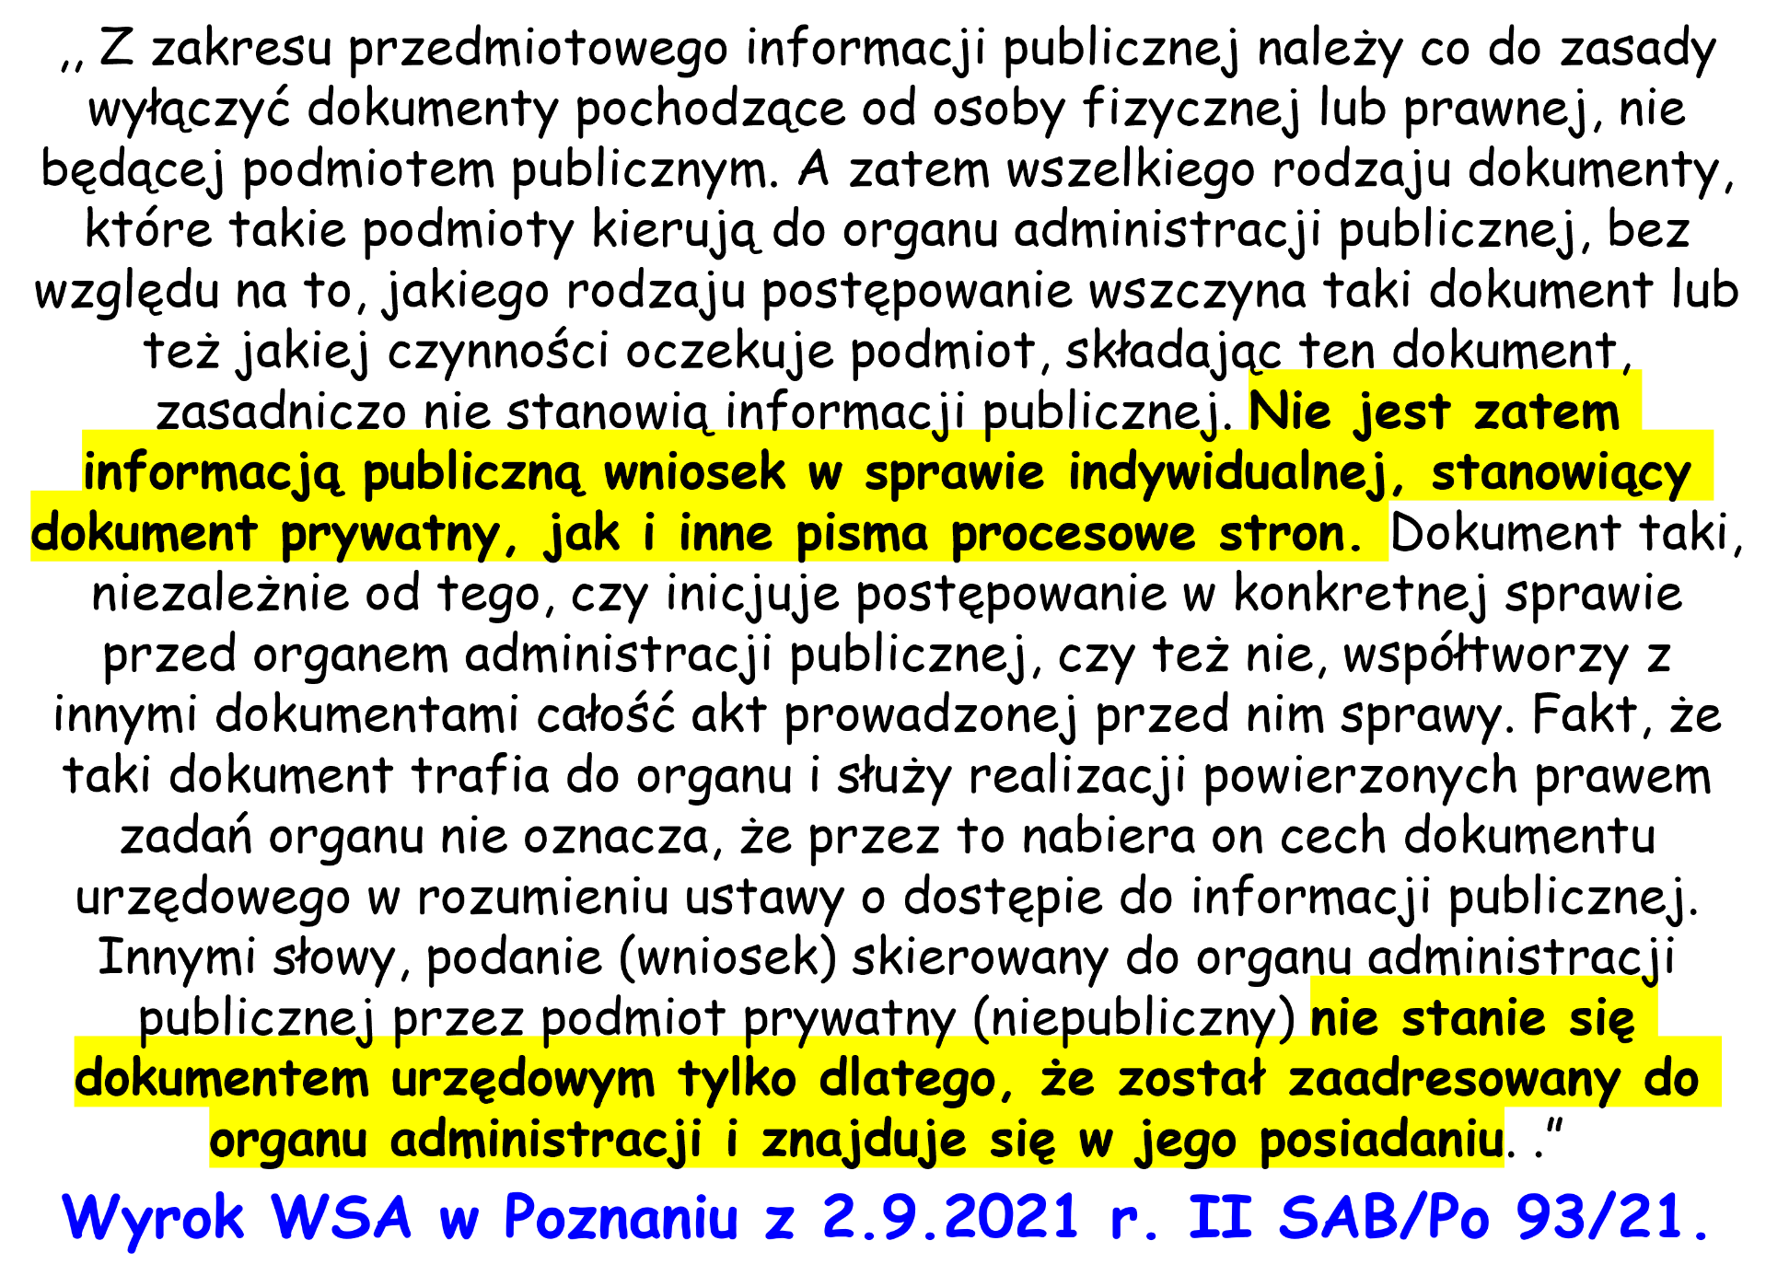
.”.
Wyrok WSA w W-wie z 8.1.2021 r.II SAB/Wa 366/20.

Slide 10

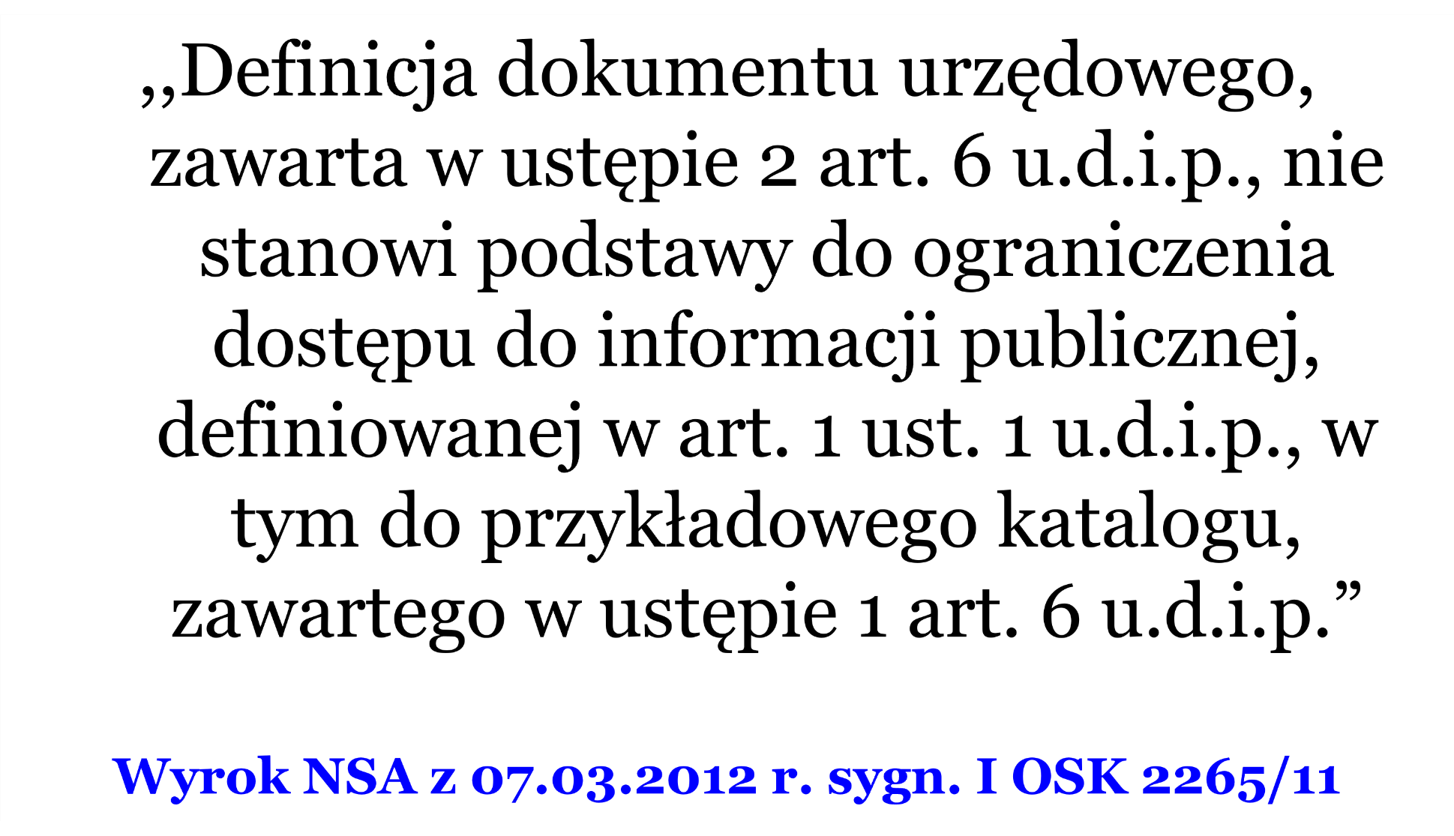

Slide 11
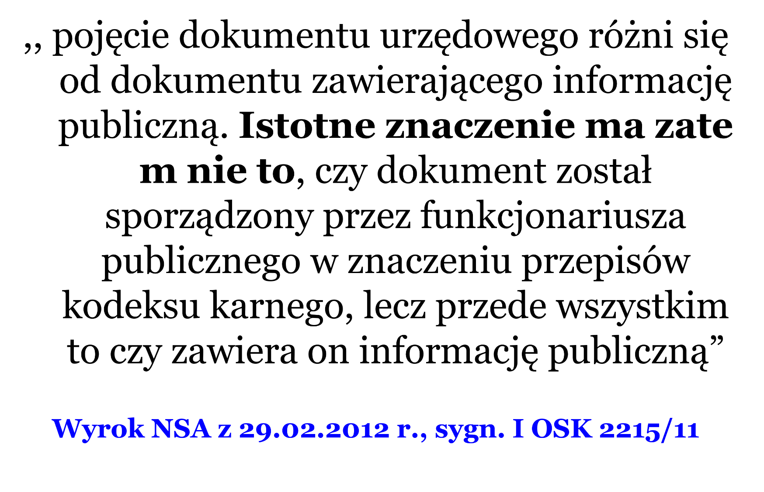

Slide 12
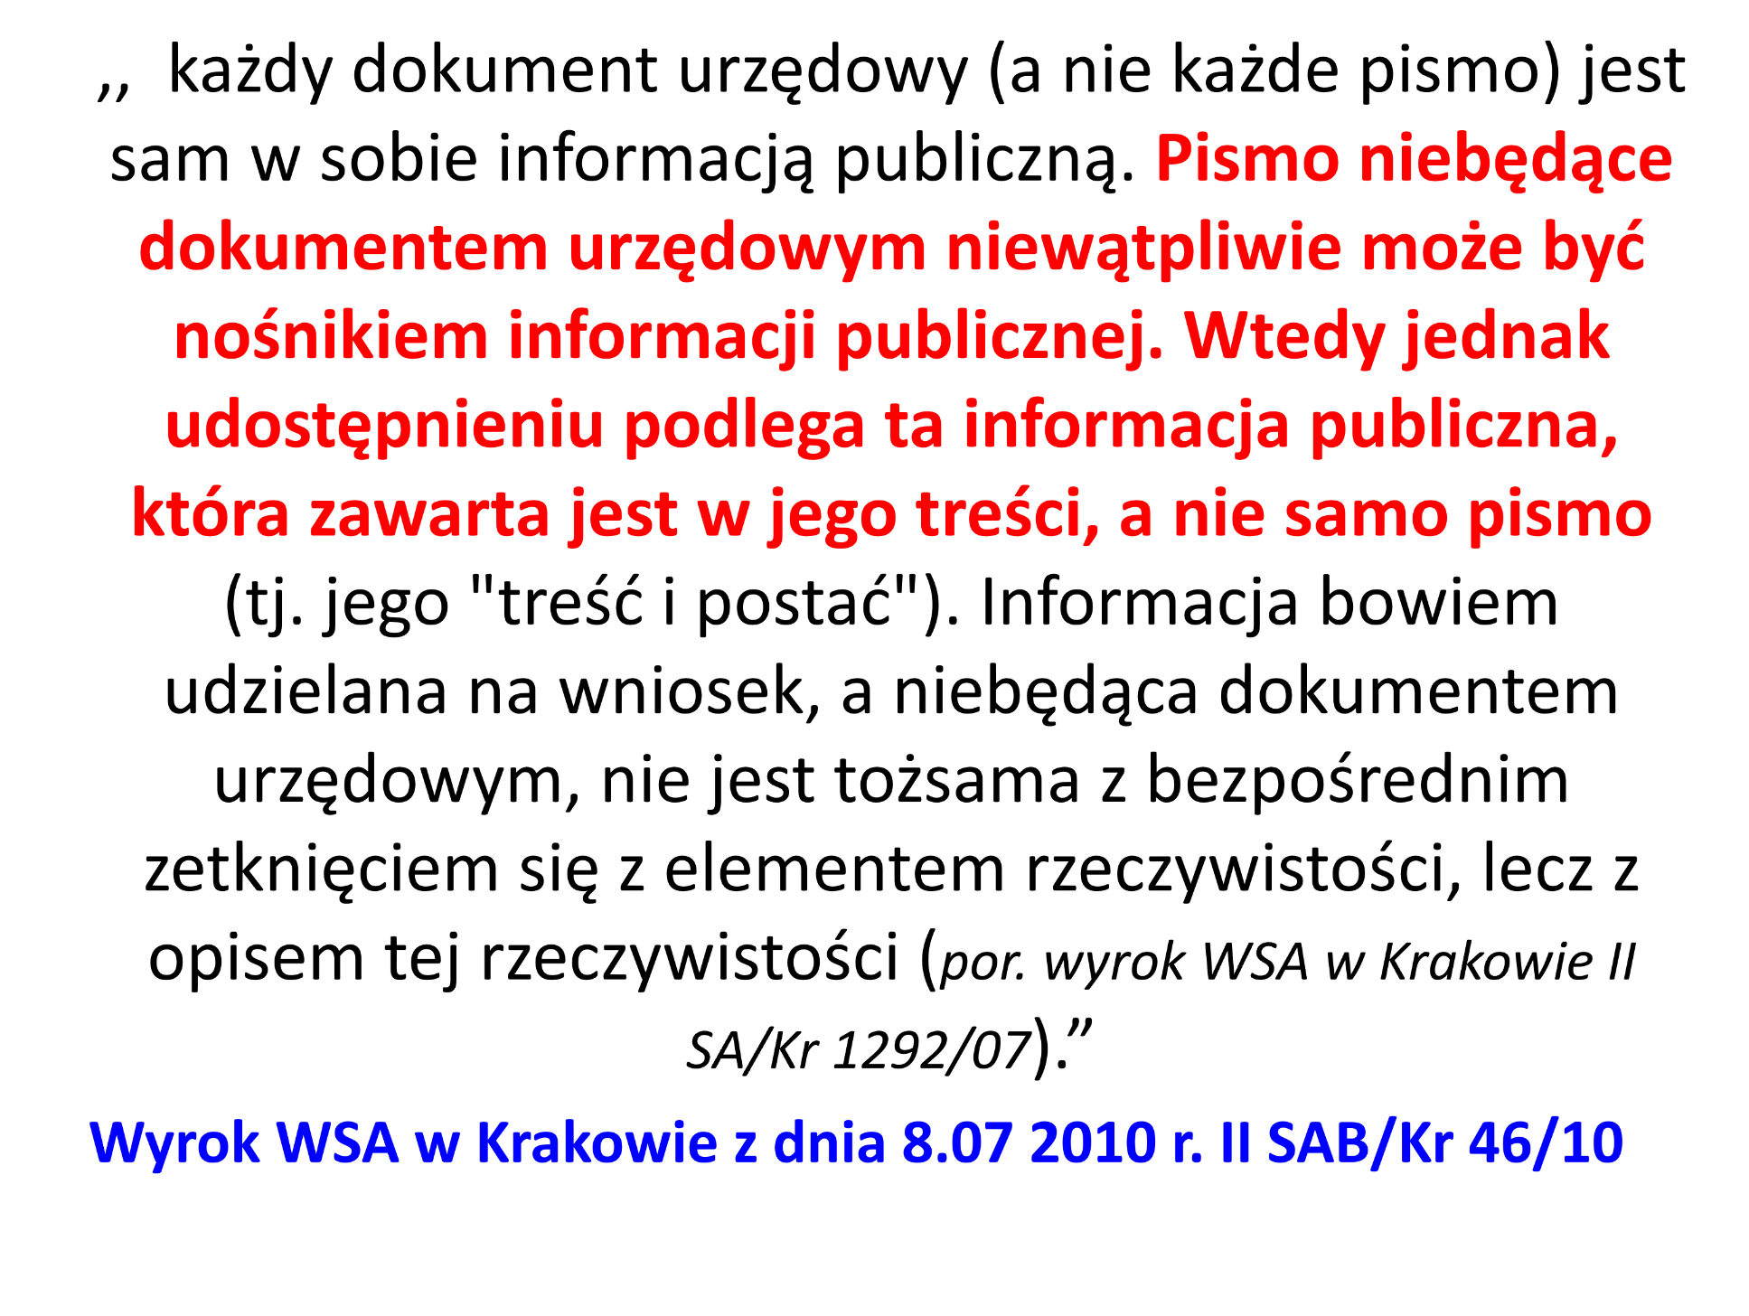

Slide 13
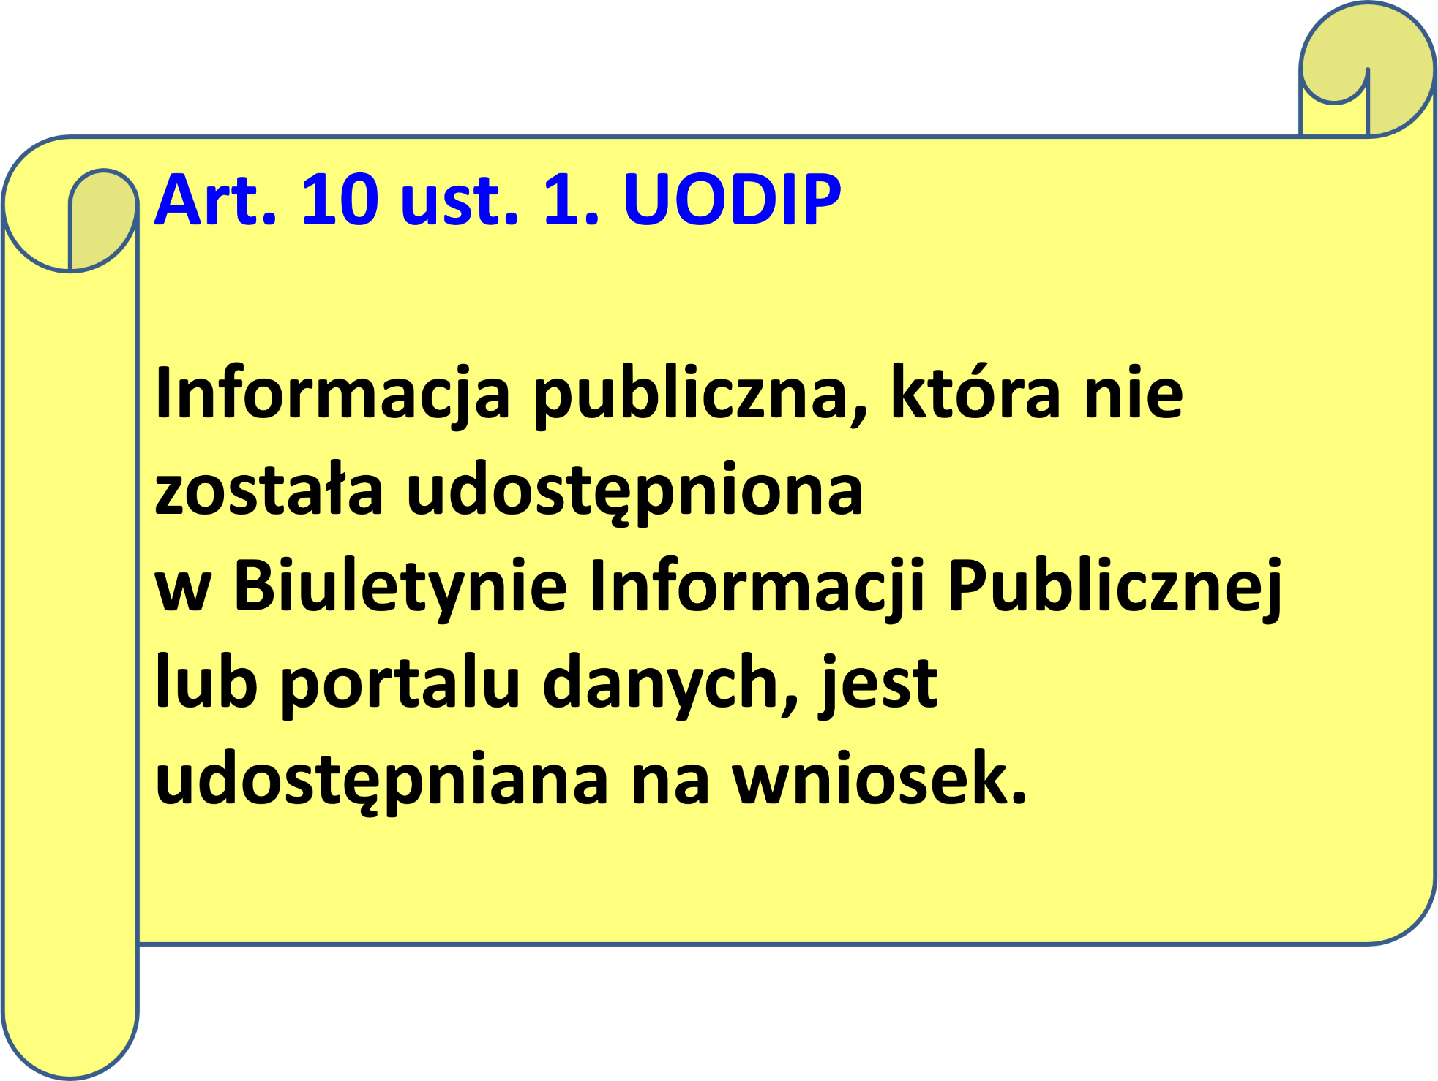

Slide 14
INFORMACJE W BIP
Art. 8 ust. 3 zdanie 1
PRZEPISY SZCZEGÓLNE
Art. 8 ust. 3 zdanie 2

Slide 15
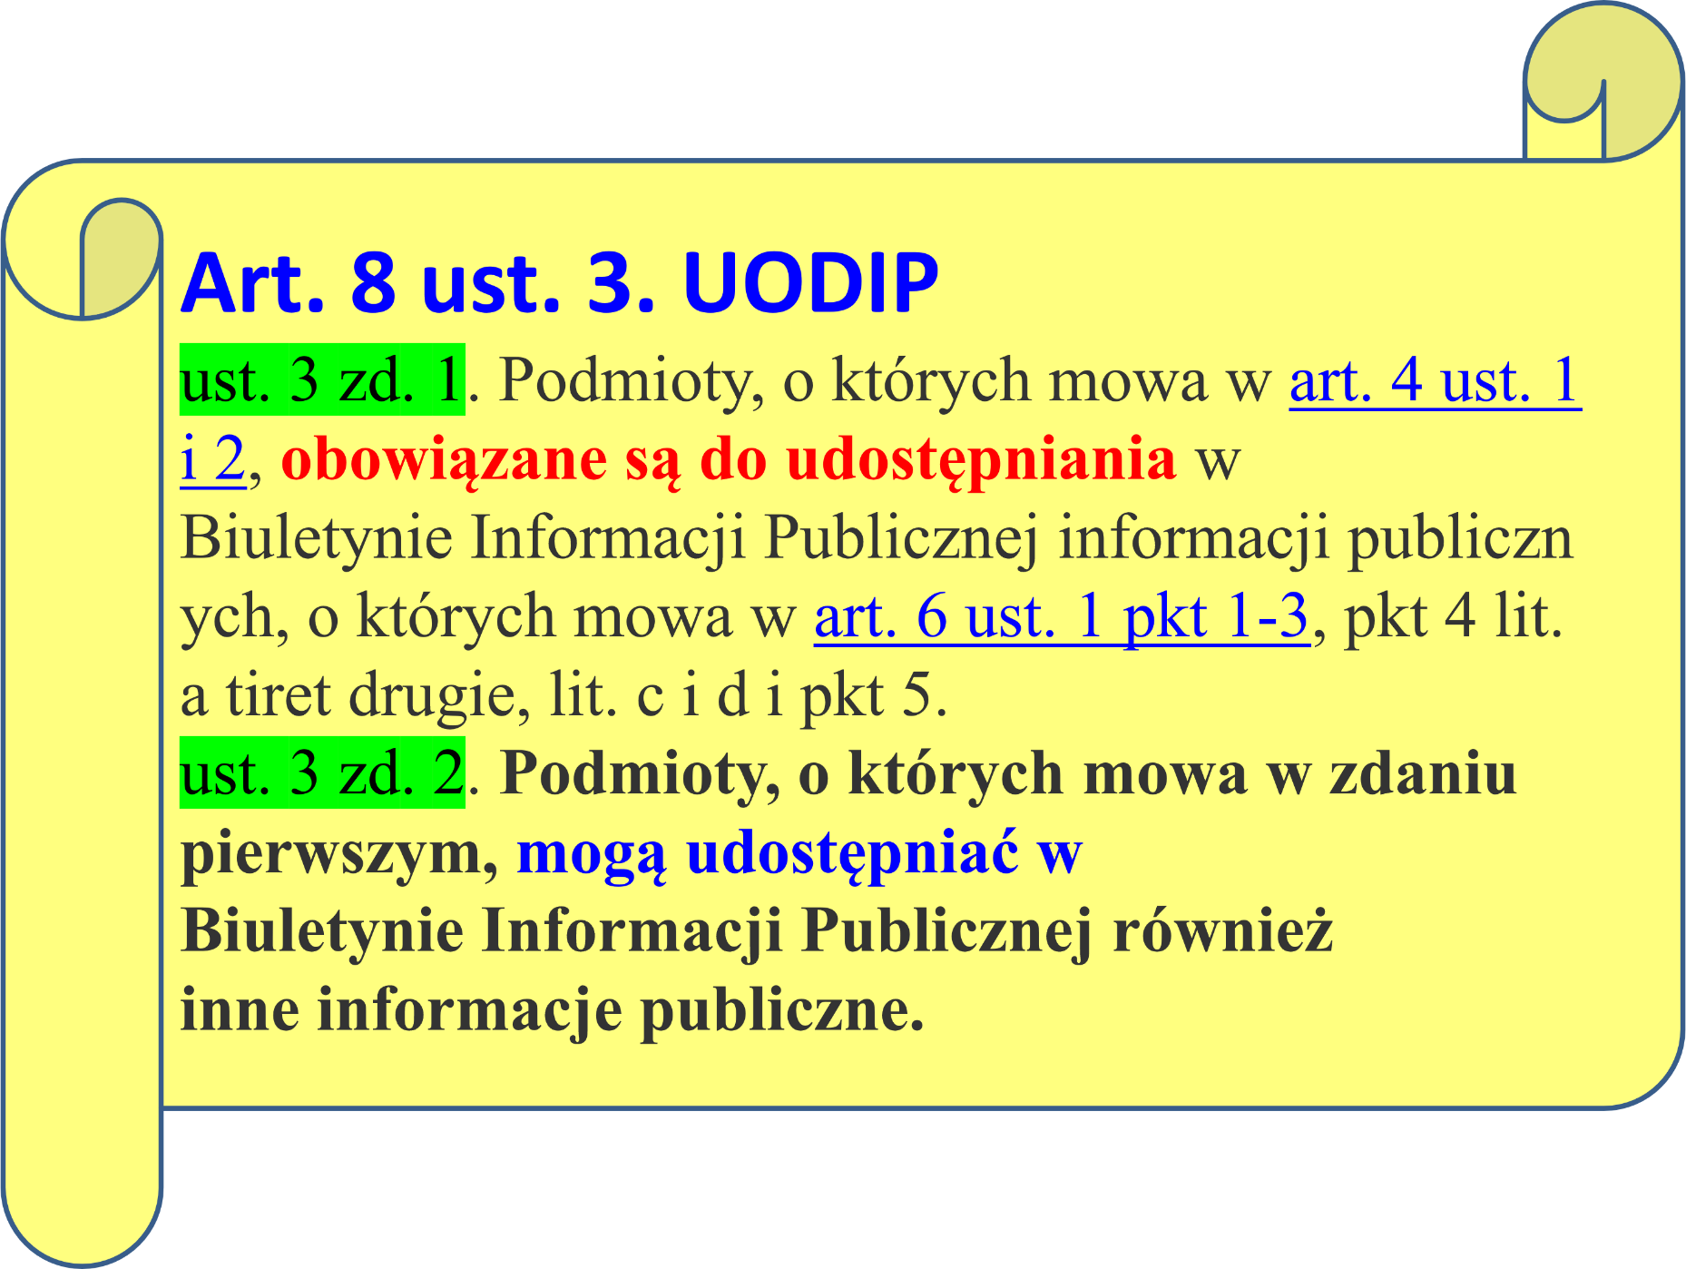

Slide 16
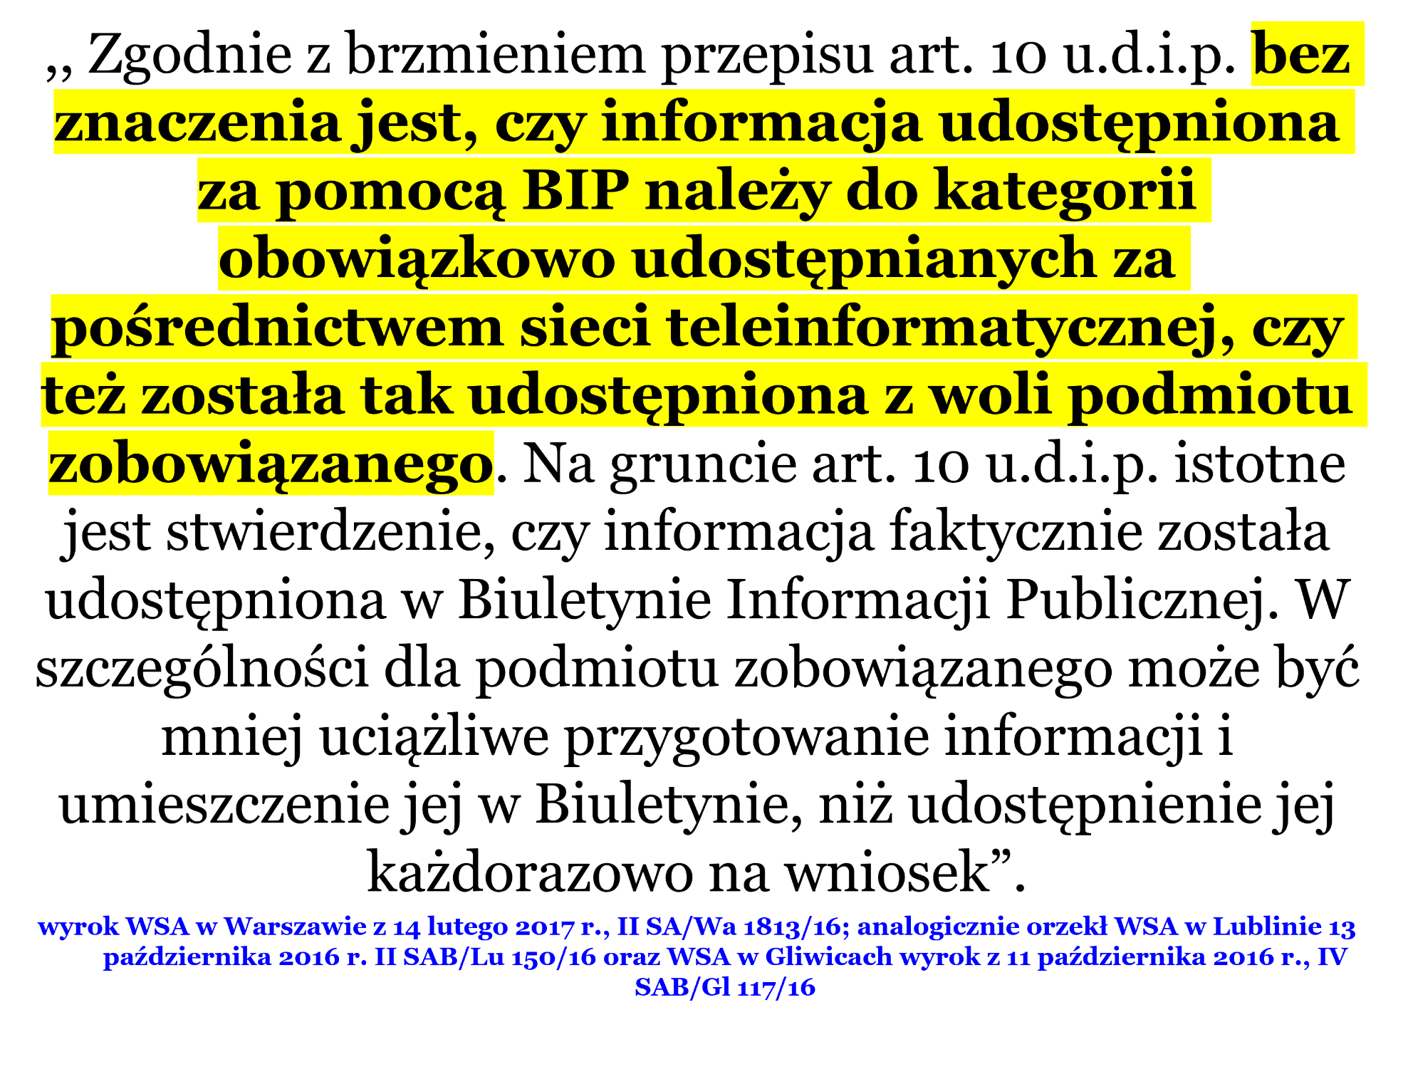

Slide 17
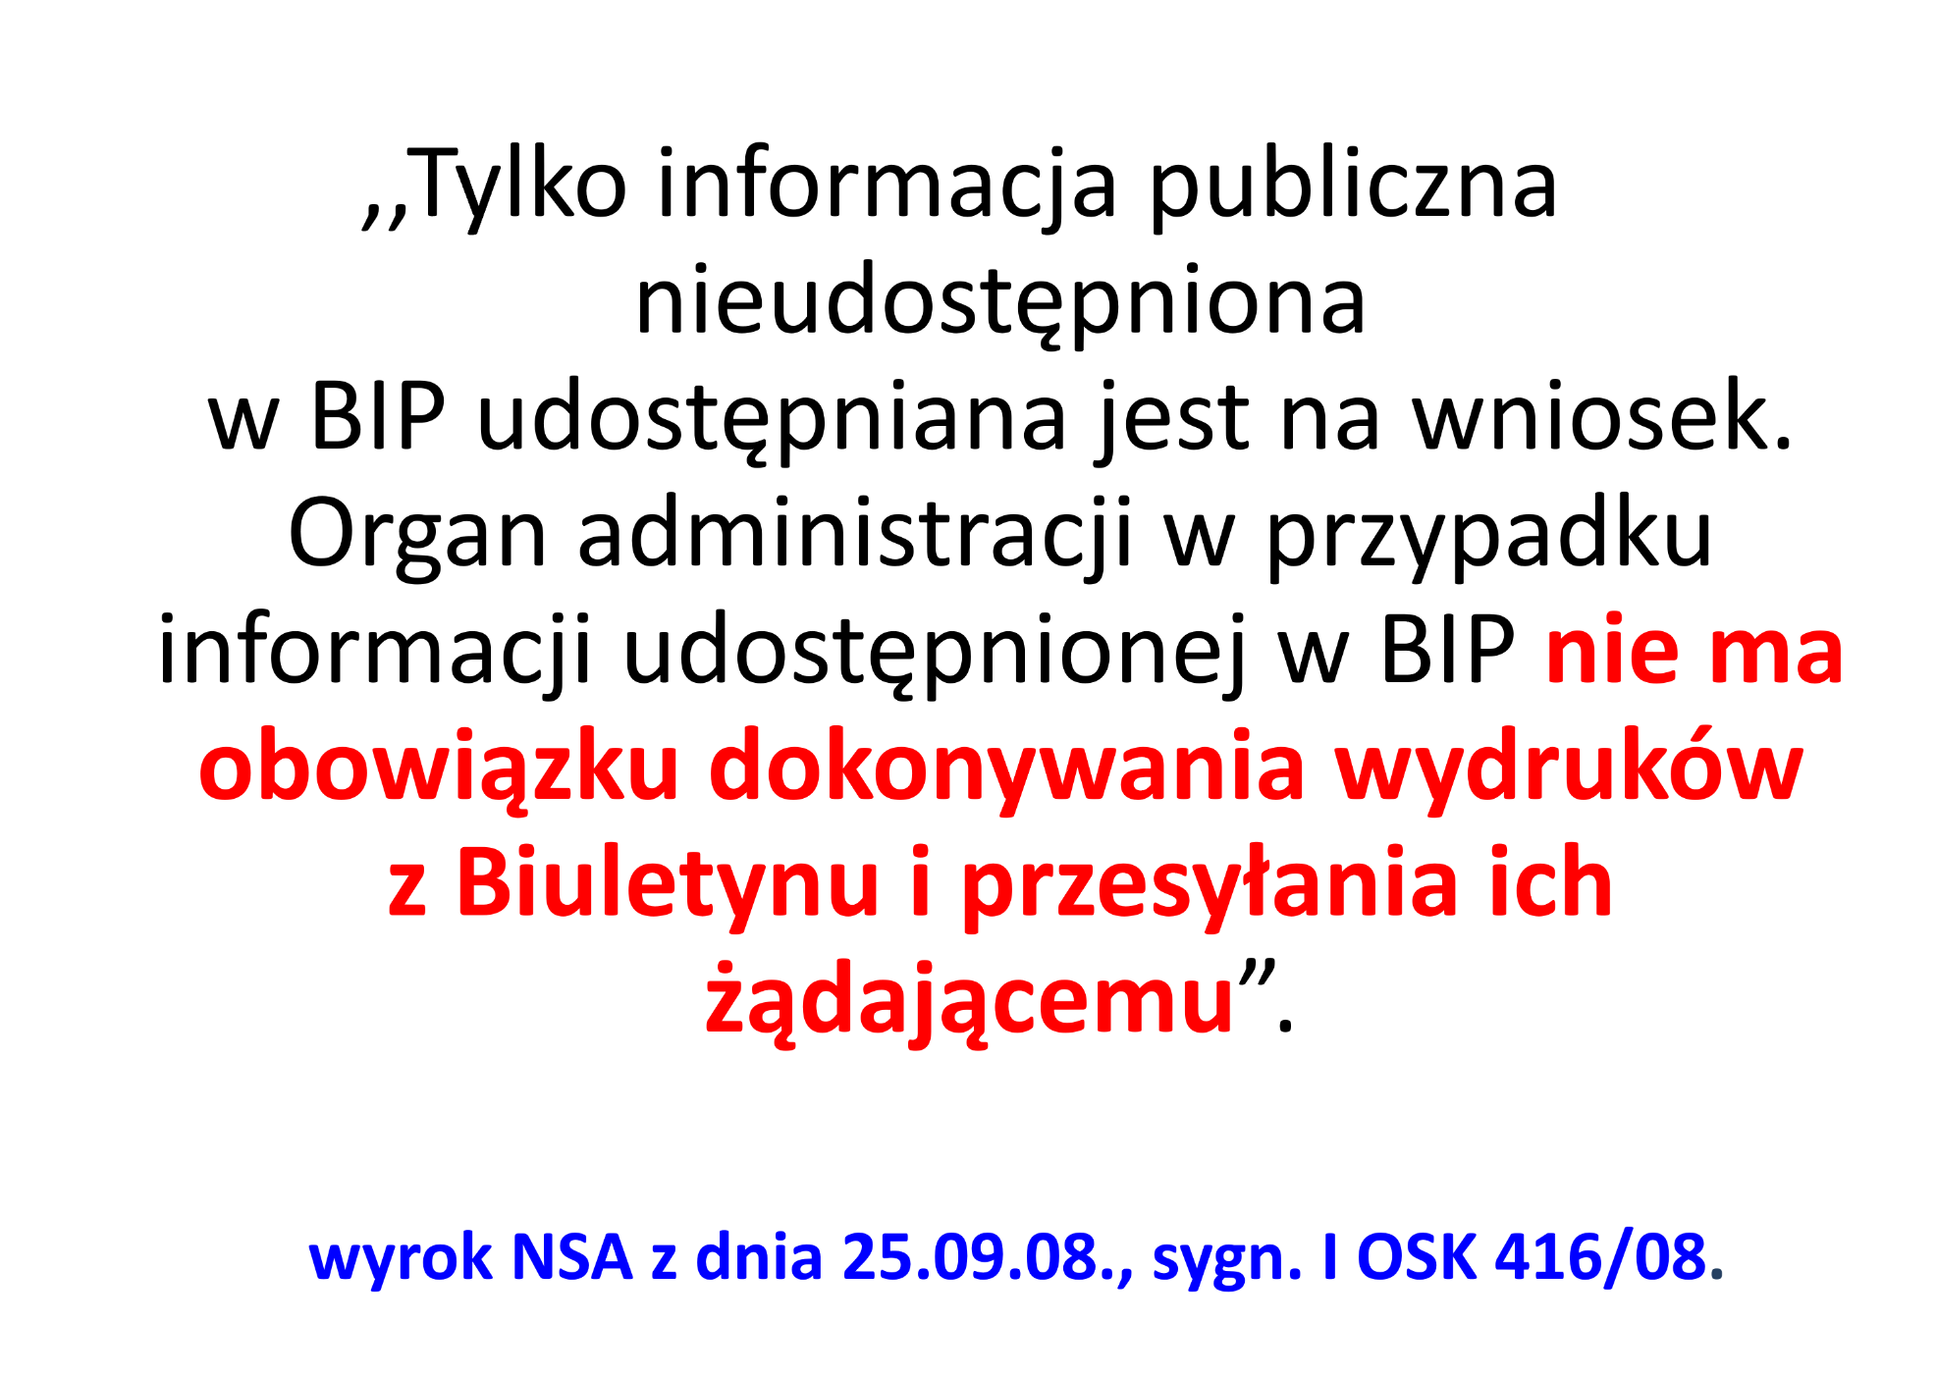

Slide 18
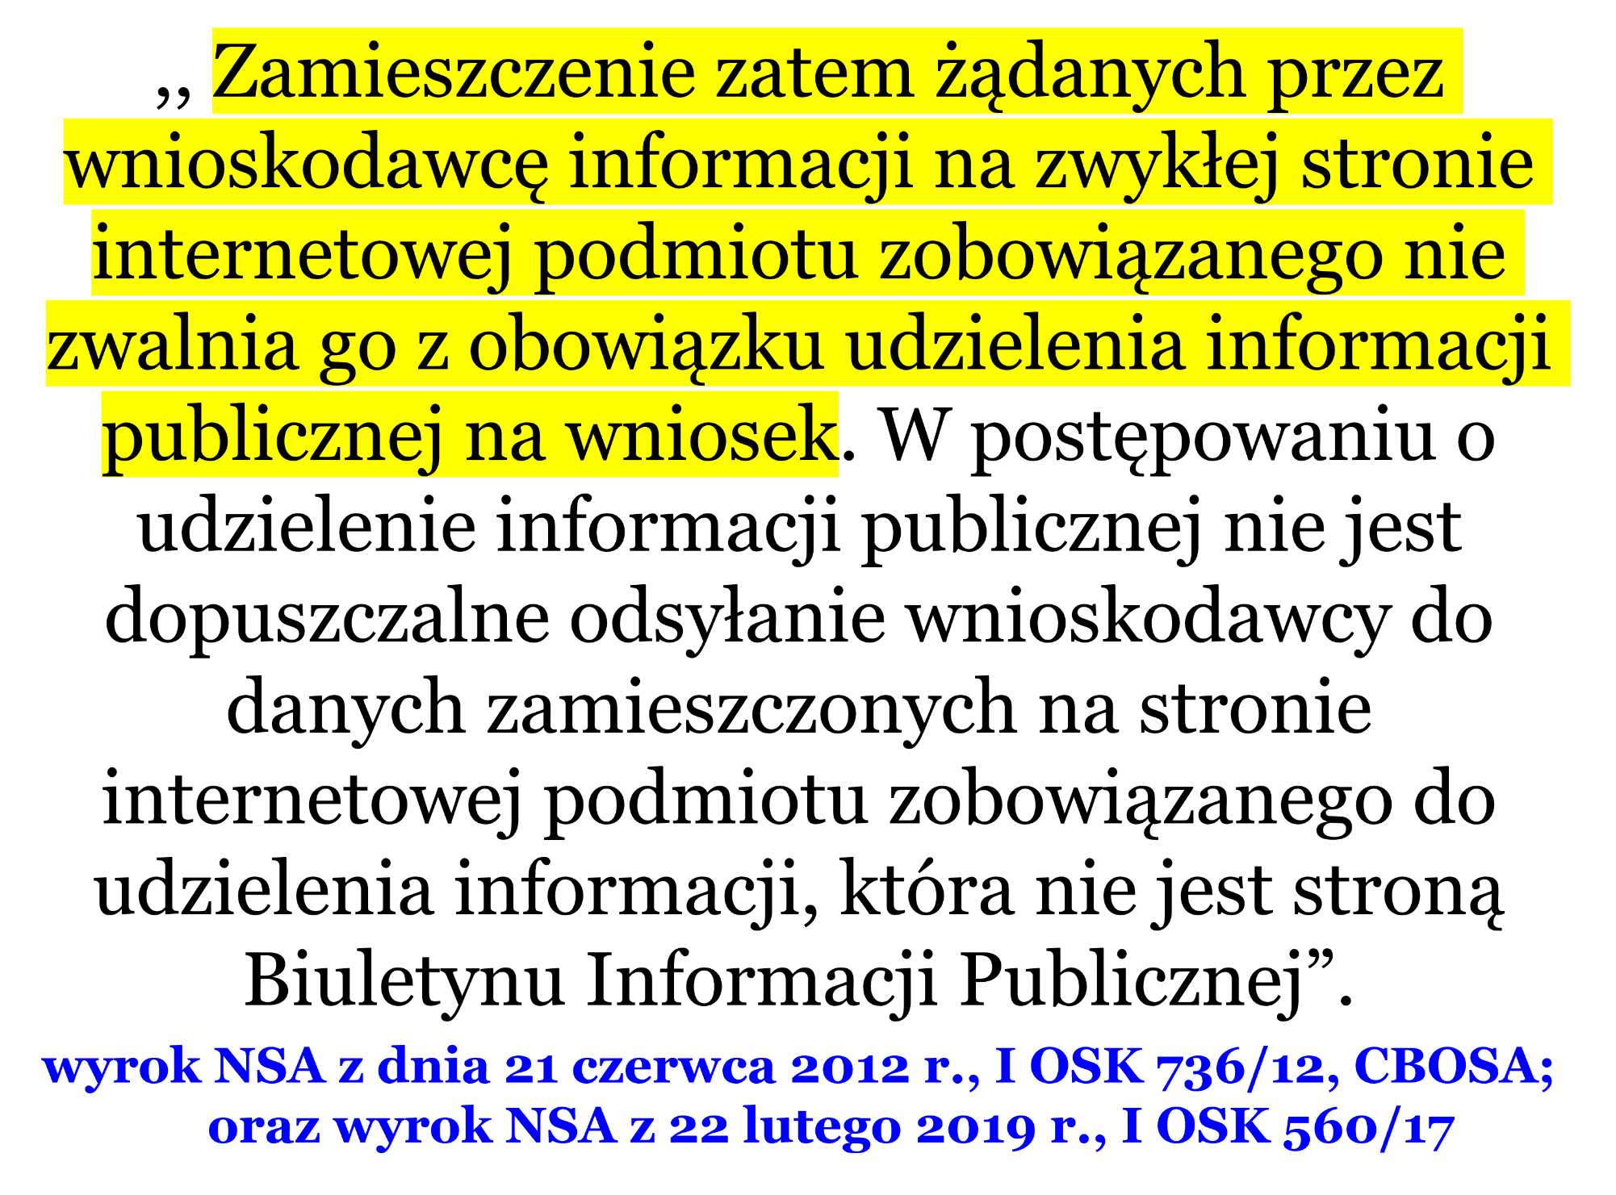

Slide 19
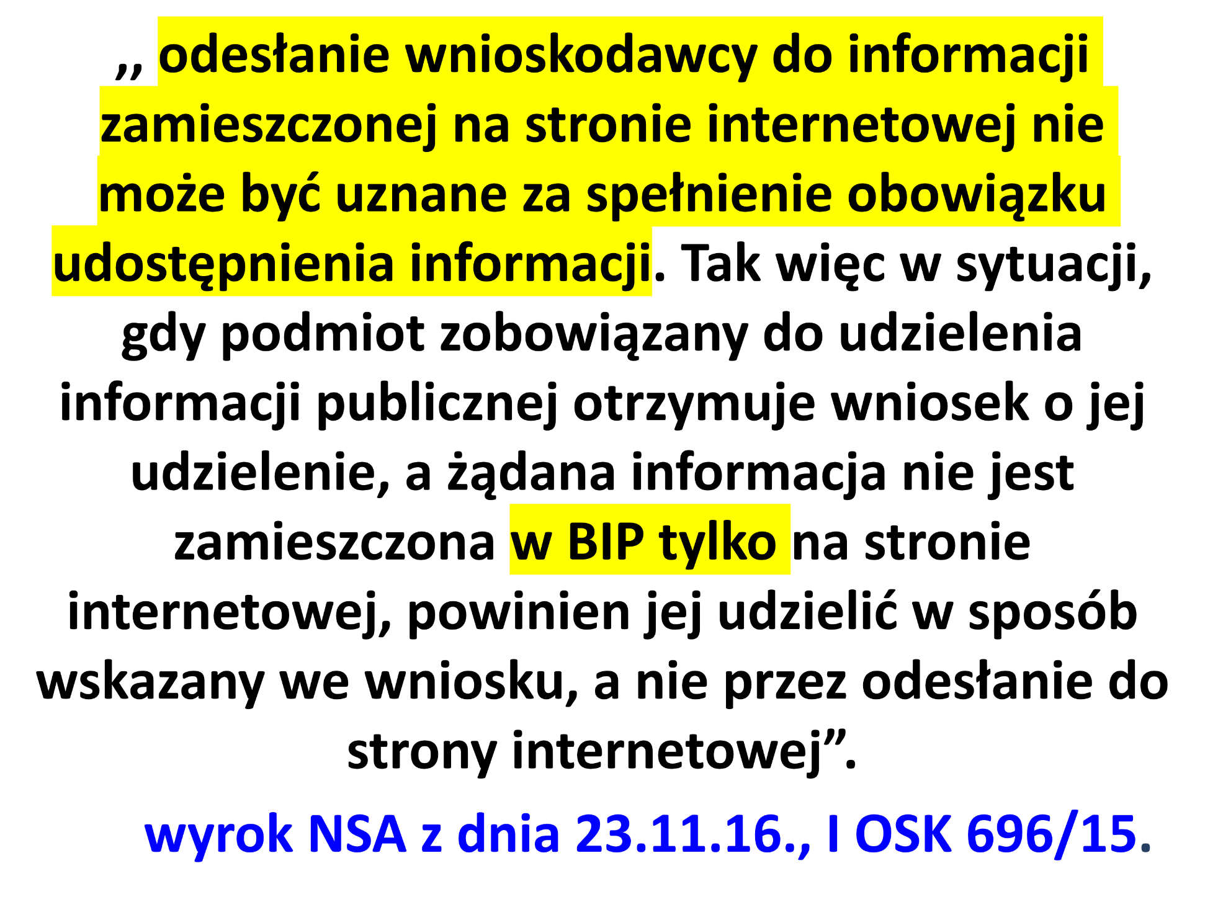

Slide 20
Art. 247 [Udostępnianie uchwał na stronie podmiotowej]
1. Uchwałę dotyczącą oceny programowej lub oceny kompleksowej wraz z uzasadnieniem oraz raport zespołu oceniającego wraz ze stanowiskiem uczelni PKA udostępnia w BIP na swojej stronie podmiotowej, w terminie 14 dni od dnia, w którym uchwała stała się ostateczna.
2. Uchwałę dotyczącą oceny wraz z uzasadnieniem uczelnia udostępnia w BIP na swojej stronie podmiotowej.
Uchwała 7 sędziów NSA I OPS 8/13 z 9.12.2013
,,Czy nałożenie na Narodowy Fundusz Zdrowia obowiązku zamieszczenia na stronie internetowej wyłącznie informacji, o których mowa w art. 135 ust. 2 ustawy z dnia 27 sierpnia 2004 r. o świadczeniach opieki zdrowotnej finansowanych ze środków publicznych (Dz. U. z 2008 r., Nr 164, poz. 1027 ze zm.) oznacza, że do informacji niewymienionych w tym przepisie nie stosuje się ustawy z dnia 6 września 2001 r. o dostępie do informacji publicznej”

Slide 21
PYTANIE SKŁADU NSA
,,Czy nałożenie na Narodowy Fundusz Zdrowia obowiązku zamieszczenia na stronie internetowej wyłącznie informacji, o których mowa w art. 135 ust. 2 ustawy z dnia 27 sierpnia 2004 r. o świadczeniach opieki zdrowotnej finansowanych ze środków publicznych (Dz. U. z 2008 r., Nr 164, poz. 1027 ze zm.) oznacza, że do informacji niewymienionych w tym przepisie nie stosuje się ustawy z dnia 6 września 2001 r. o dostępie do informacji publicznej”
Uchwała 7 sędziów NSA I OPS 8/13 z 9.12.2013
,Nałożenie na Narodowy Fundusz Zdrowia obowiązku zamieszczenia na stronie internetowej wyłącznie informacji, o których mowa w art. 135 ust. 2 ustawy z dnia 27 sierpnia 2004 r. o świadczeniach opieki zdrowotnej finansowanych ze środków publicznych nie oznacza, że do informacji niewymienionych w tym przepisie nie stosuje się ustawy z dnia 6 września 2001 r. o dostępie do informacji publicznej”.

Slide 22
Uchwała 7 sędziów NSA I OPS 8/13 z 9.12.2013
ART. 135 UST. 2 USTAWA O ŚWIADCZENIACH OPIEKI ZDROWOTNEJ FINANSOWANYCH ZE ŚRODKÓW PUBLICZNYCH
Fundusz realizuje zasadę jawności:
umów - przez zamieszczenie na swojej stronie internetowej informacji o każdej zawartej umowie, z uwzględnieniem maksymalnej kwoty zobowiązania Funduszu wobec świadczeniodawcy wynikającej z zawartej umowy, rodzaju, liczby i ceny zakupionych świadczeń albo rodzaju zakupionych świadczeń, liczby jednostek rozliczeniowych (miara przyjęta do określenia wartości świadczenia opieki zdrowotnej w określonym zakresie lub rodzaju, w szczególności: punkt, porada, osobodzień) wyrażających wartość świadczenia oraz cenę jednostki rozliczeniowej, a także maksymalnej kwoty zobowiązania Funduszu wobec świadczeniodawcy wynikającej ze wszystkich zawartych umów;
2) ofert, z wyłączeniem informacji stanowiących tajemnicę przedsiębiorcy, które zastrzeżone zostały przez świadczeniodawcę - w szczególności przez umożliwienie wglądu do tych ofert.
3. Informacje, o których mowa w ust. 2 pkt 1, zamieszcza się w terminie 14 dni od dnia zawarcia umowy o udzielanie świadczeń opieki zdrowotnej.

Slide 23
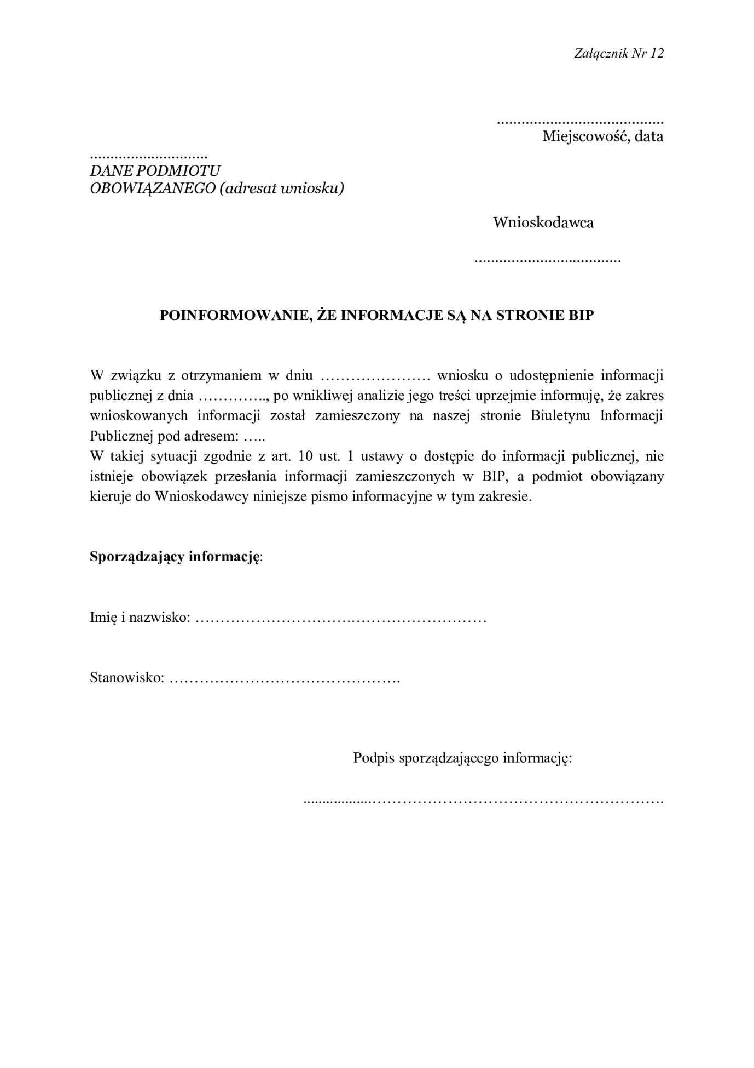

Slide 24
Czy można udzielić odpowiedzi zamieszczając ją na BIP?------------
Tak, istnieje taka możliwość, co nie zwalnia z obowiązku powiadomienia wnioskodawcy, gdzie na stronie BIP znajduje się odpowiedź na wniosek. Istnieje możliwość zamieszczenia odpowiedzi na stronie BIP, jednak należy pamiętać, że odpowiedź jest skutecznie udzielona dopiero w momencie powiadomienia wnioskodawcy o zamieszczeniu treści odpowiedzi na BIP, a nie w momencie zamieszczenia odpowiedzi na stronie BIP.

Slide 25
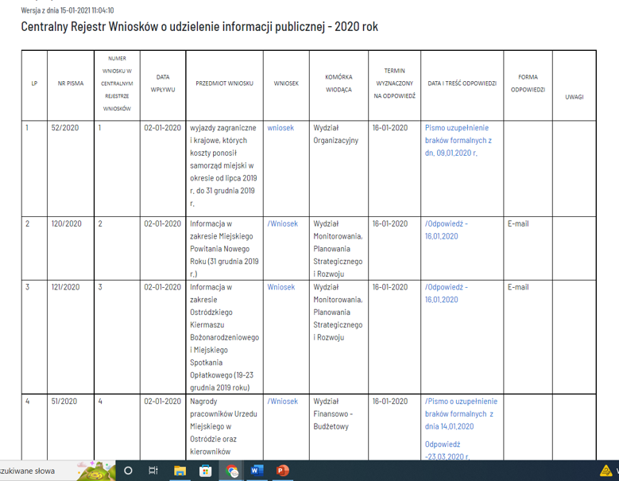
2022 Miasto Ostróda

Slide 26
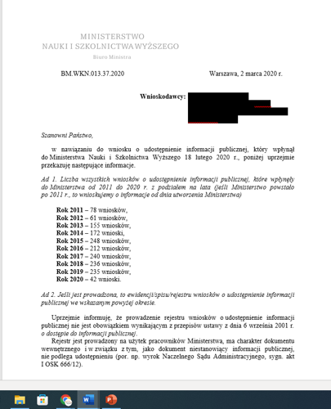

Slide 27

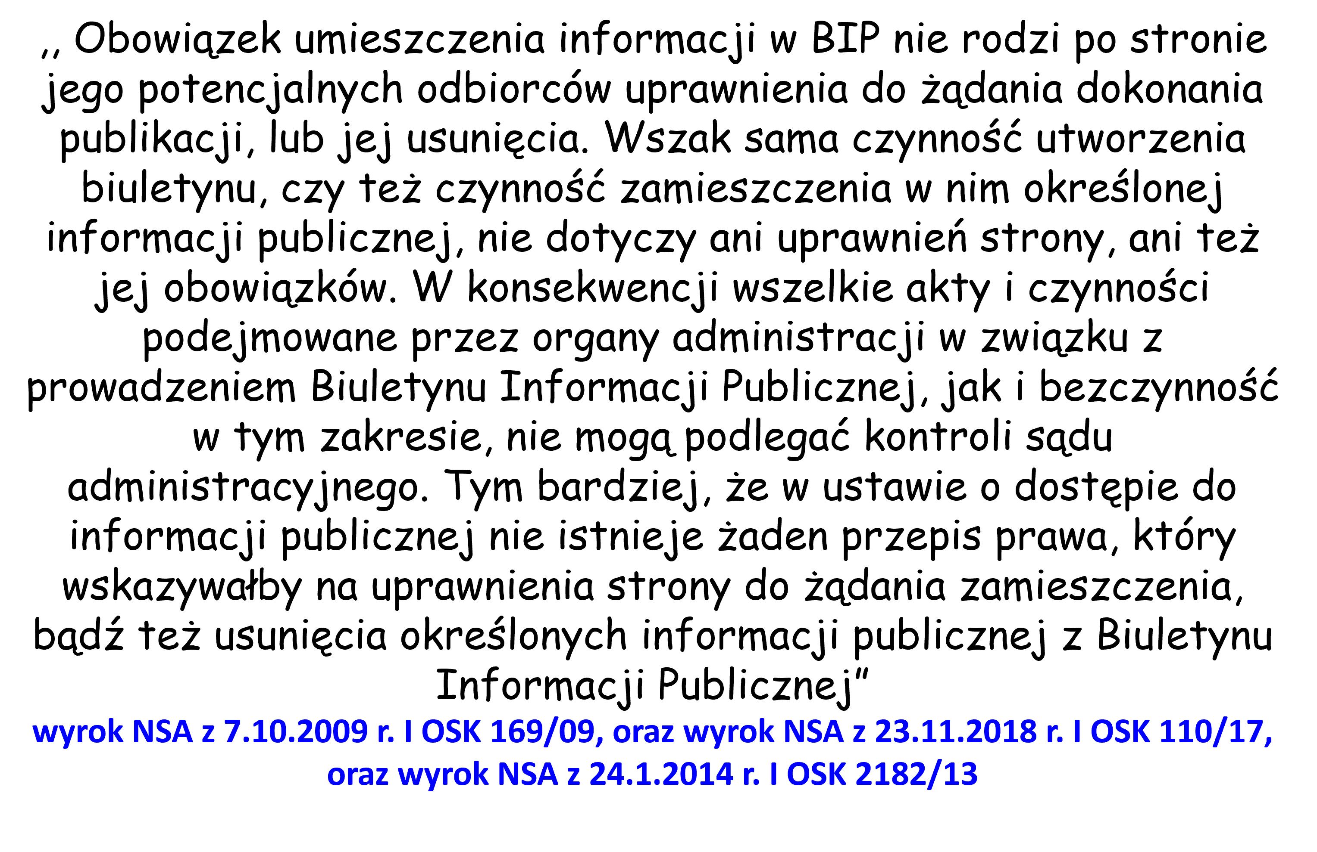

Slide 28
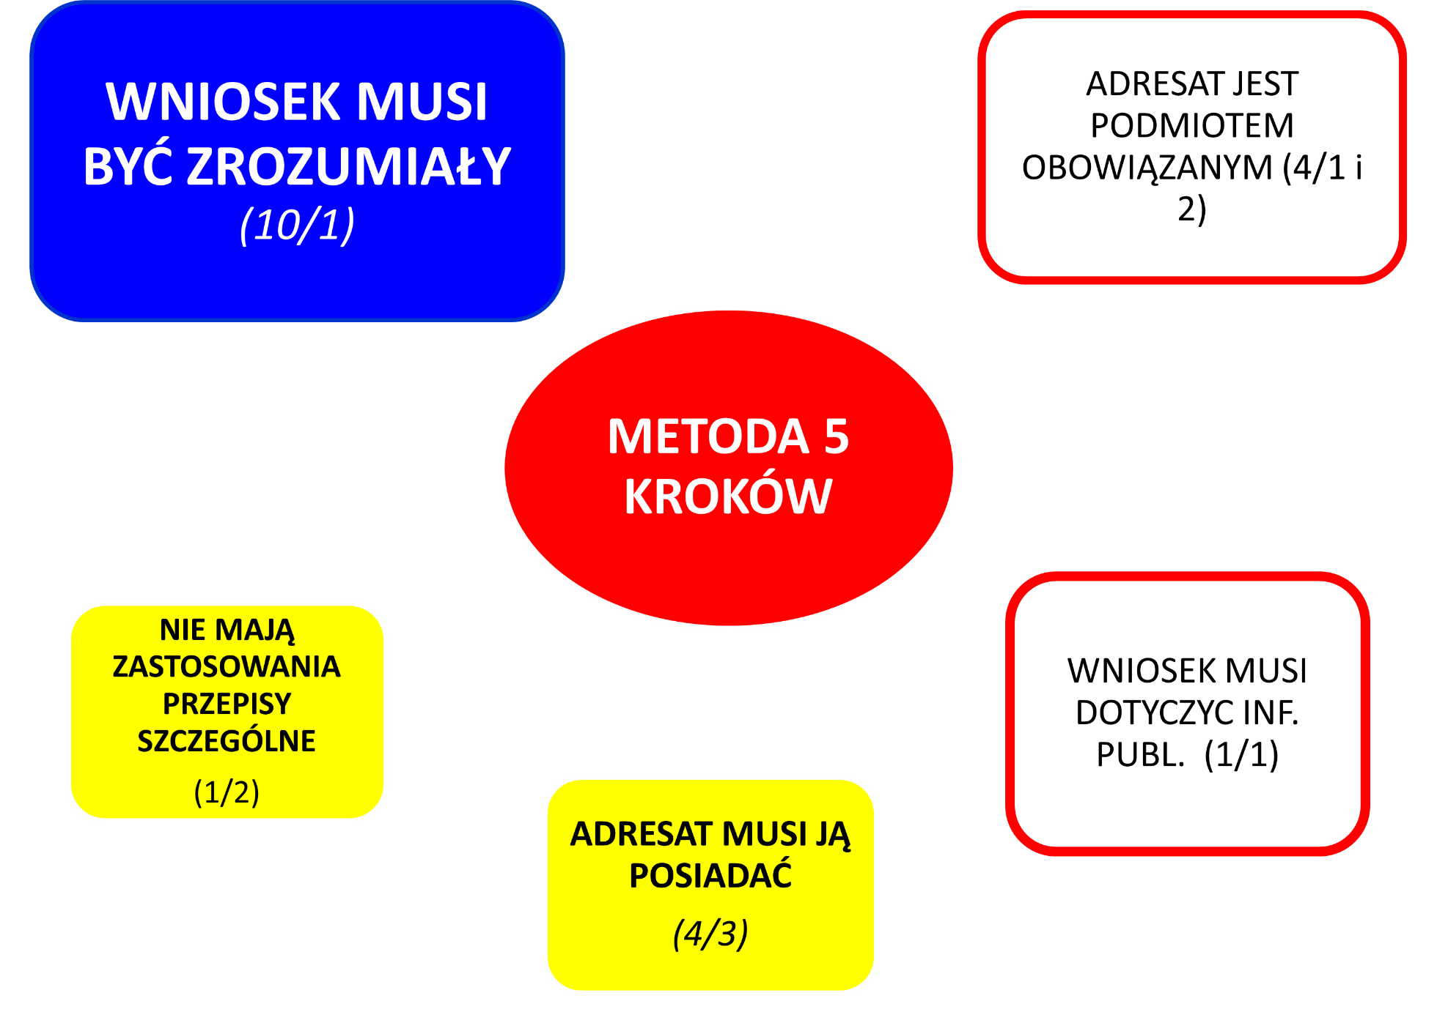

Slide 29
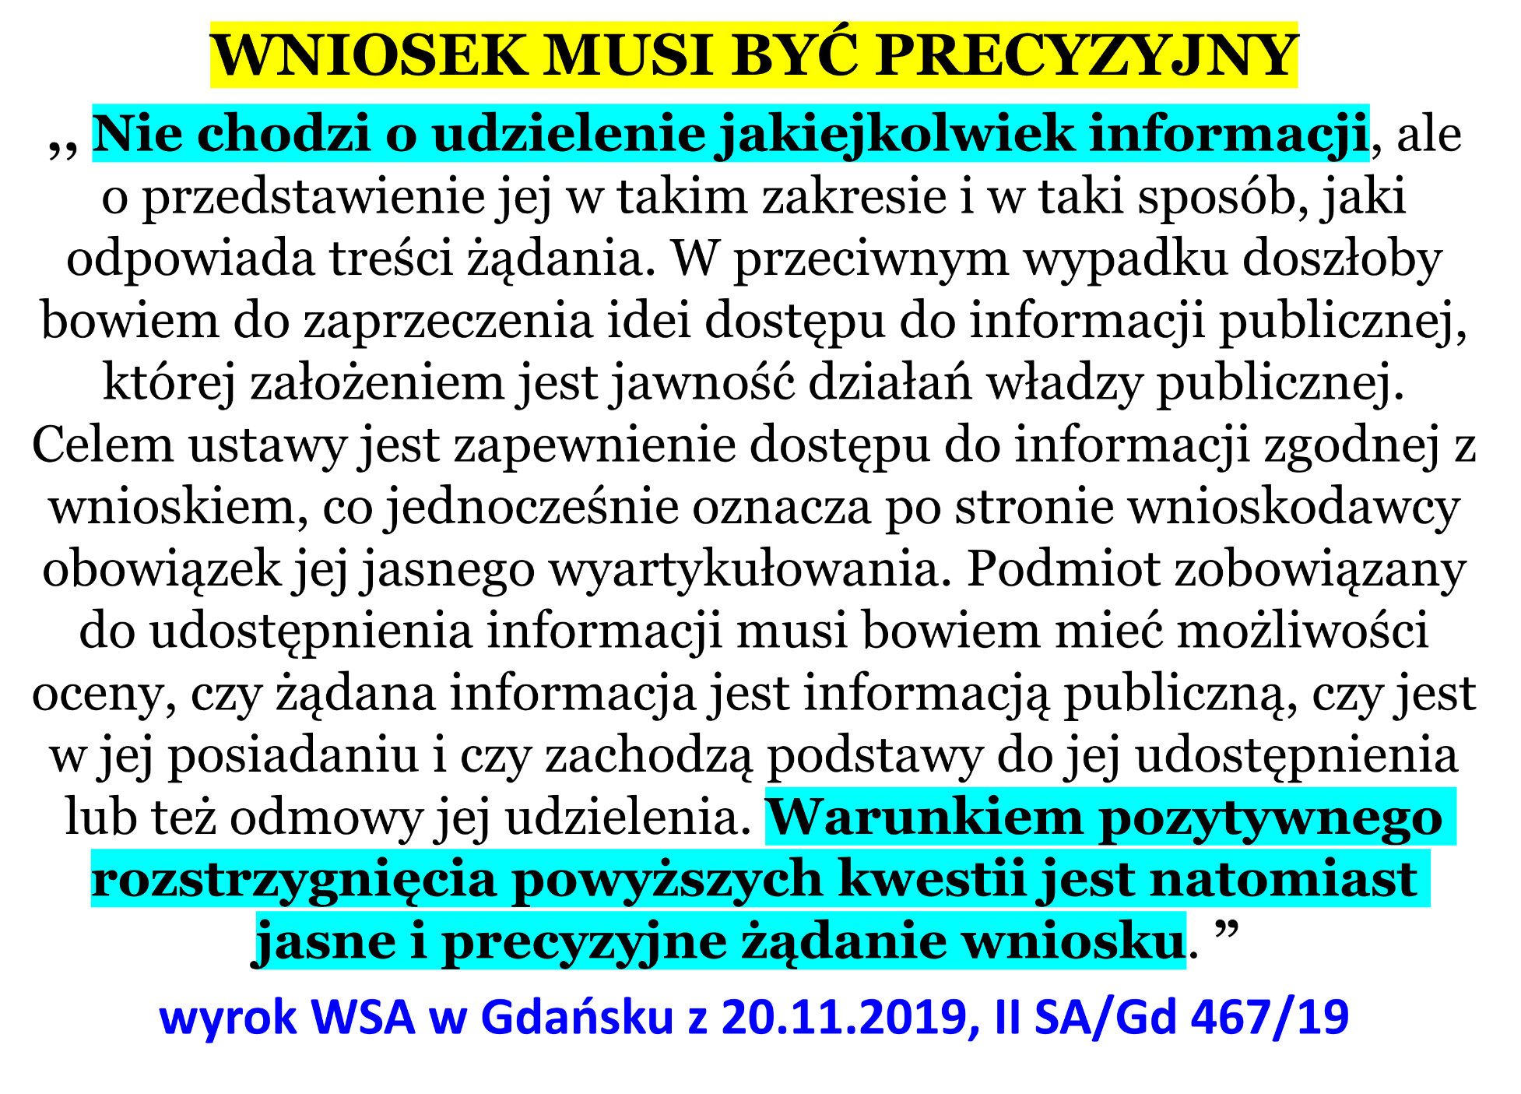

Slide 30
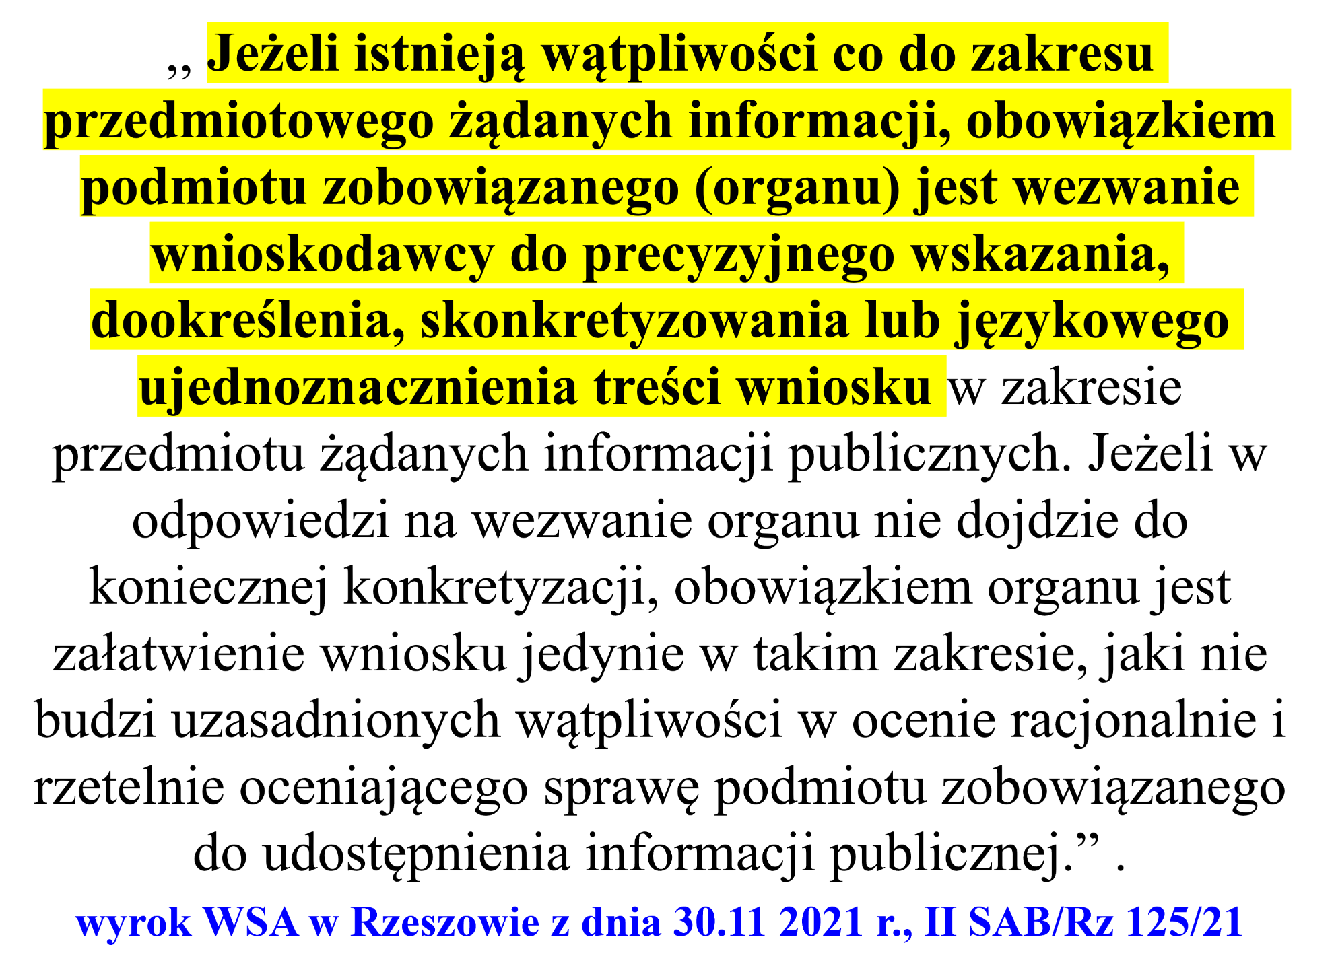

Slide 31
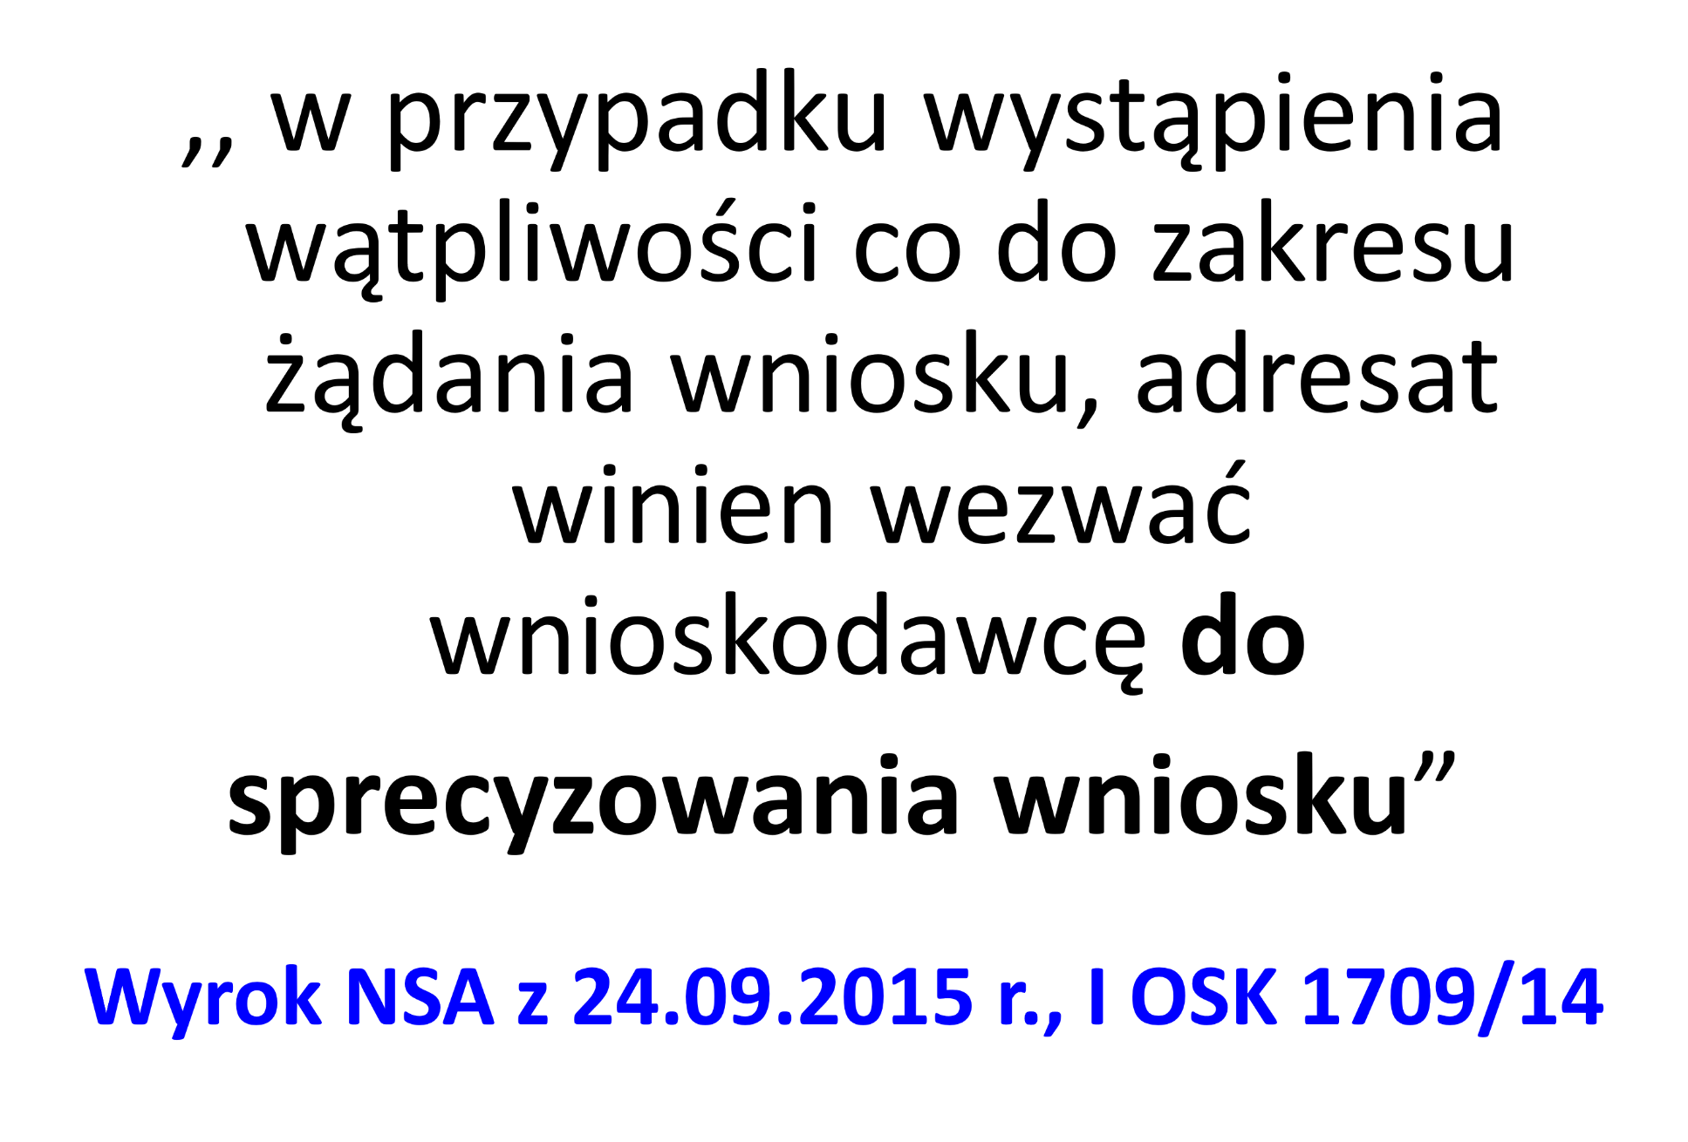

Slide 32
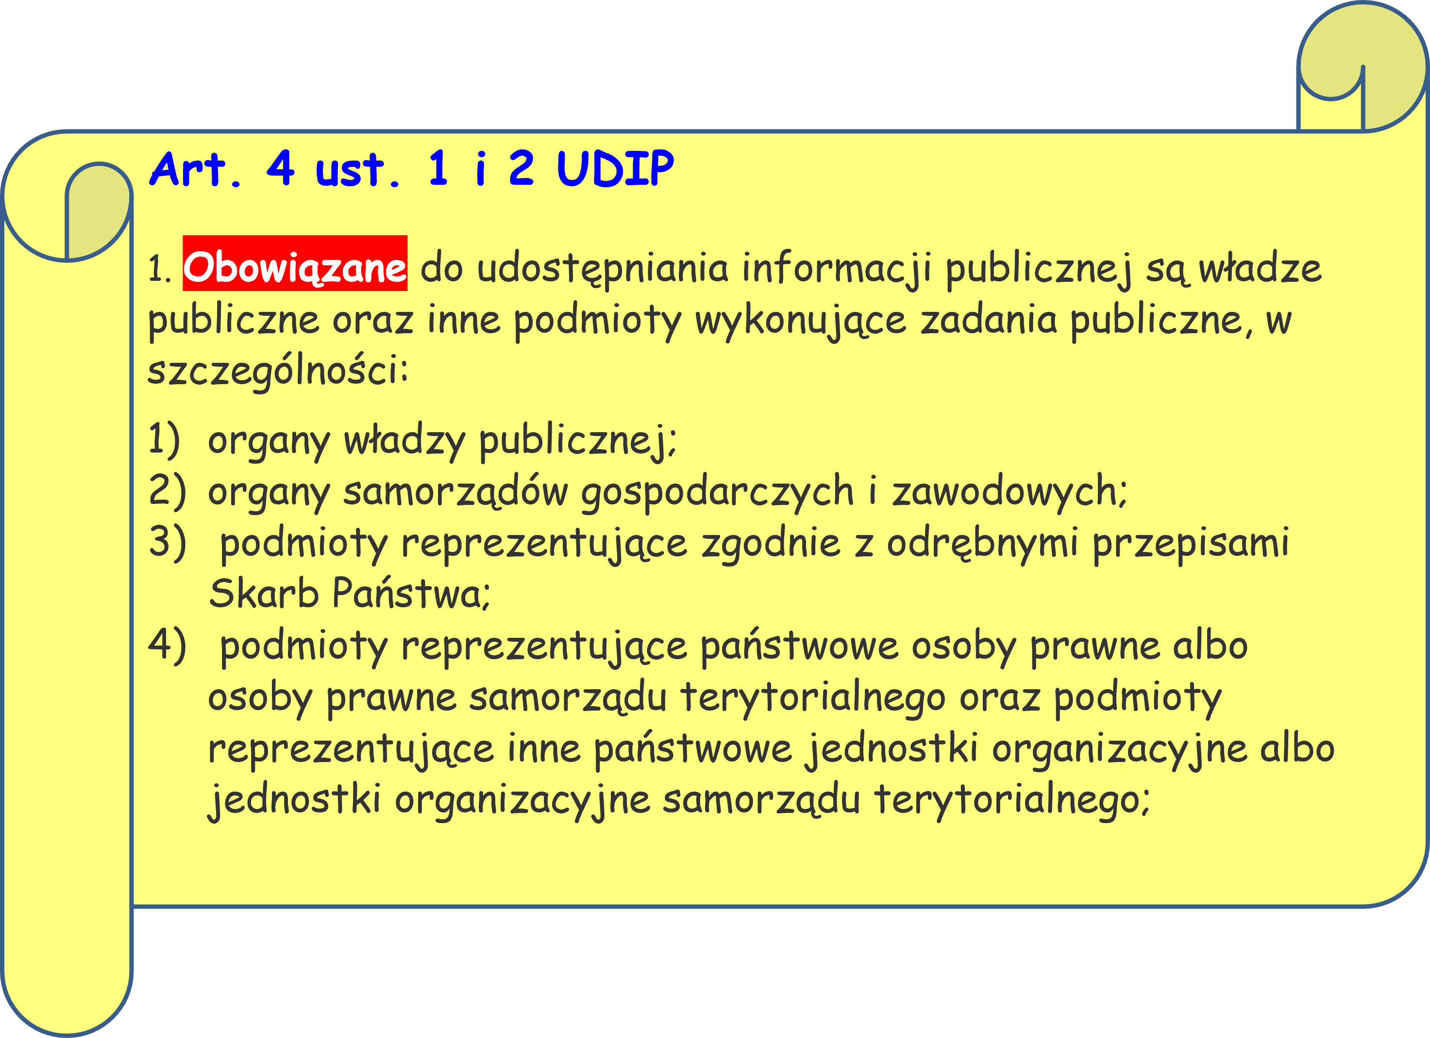

Slide 33
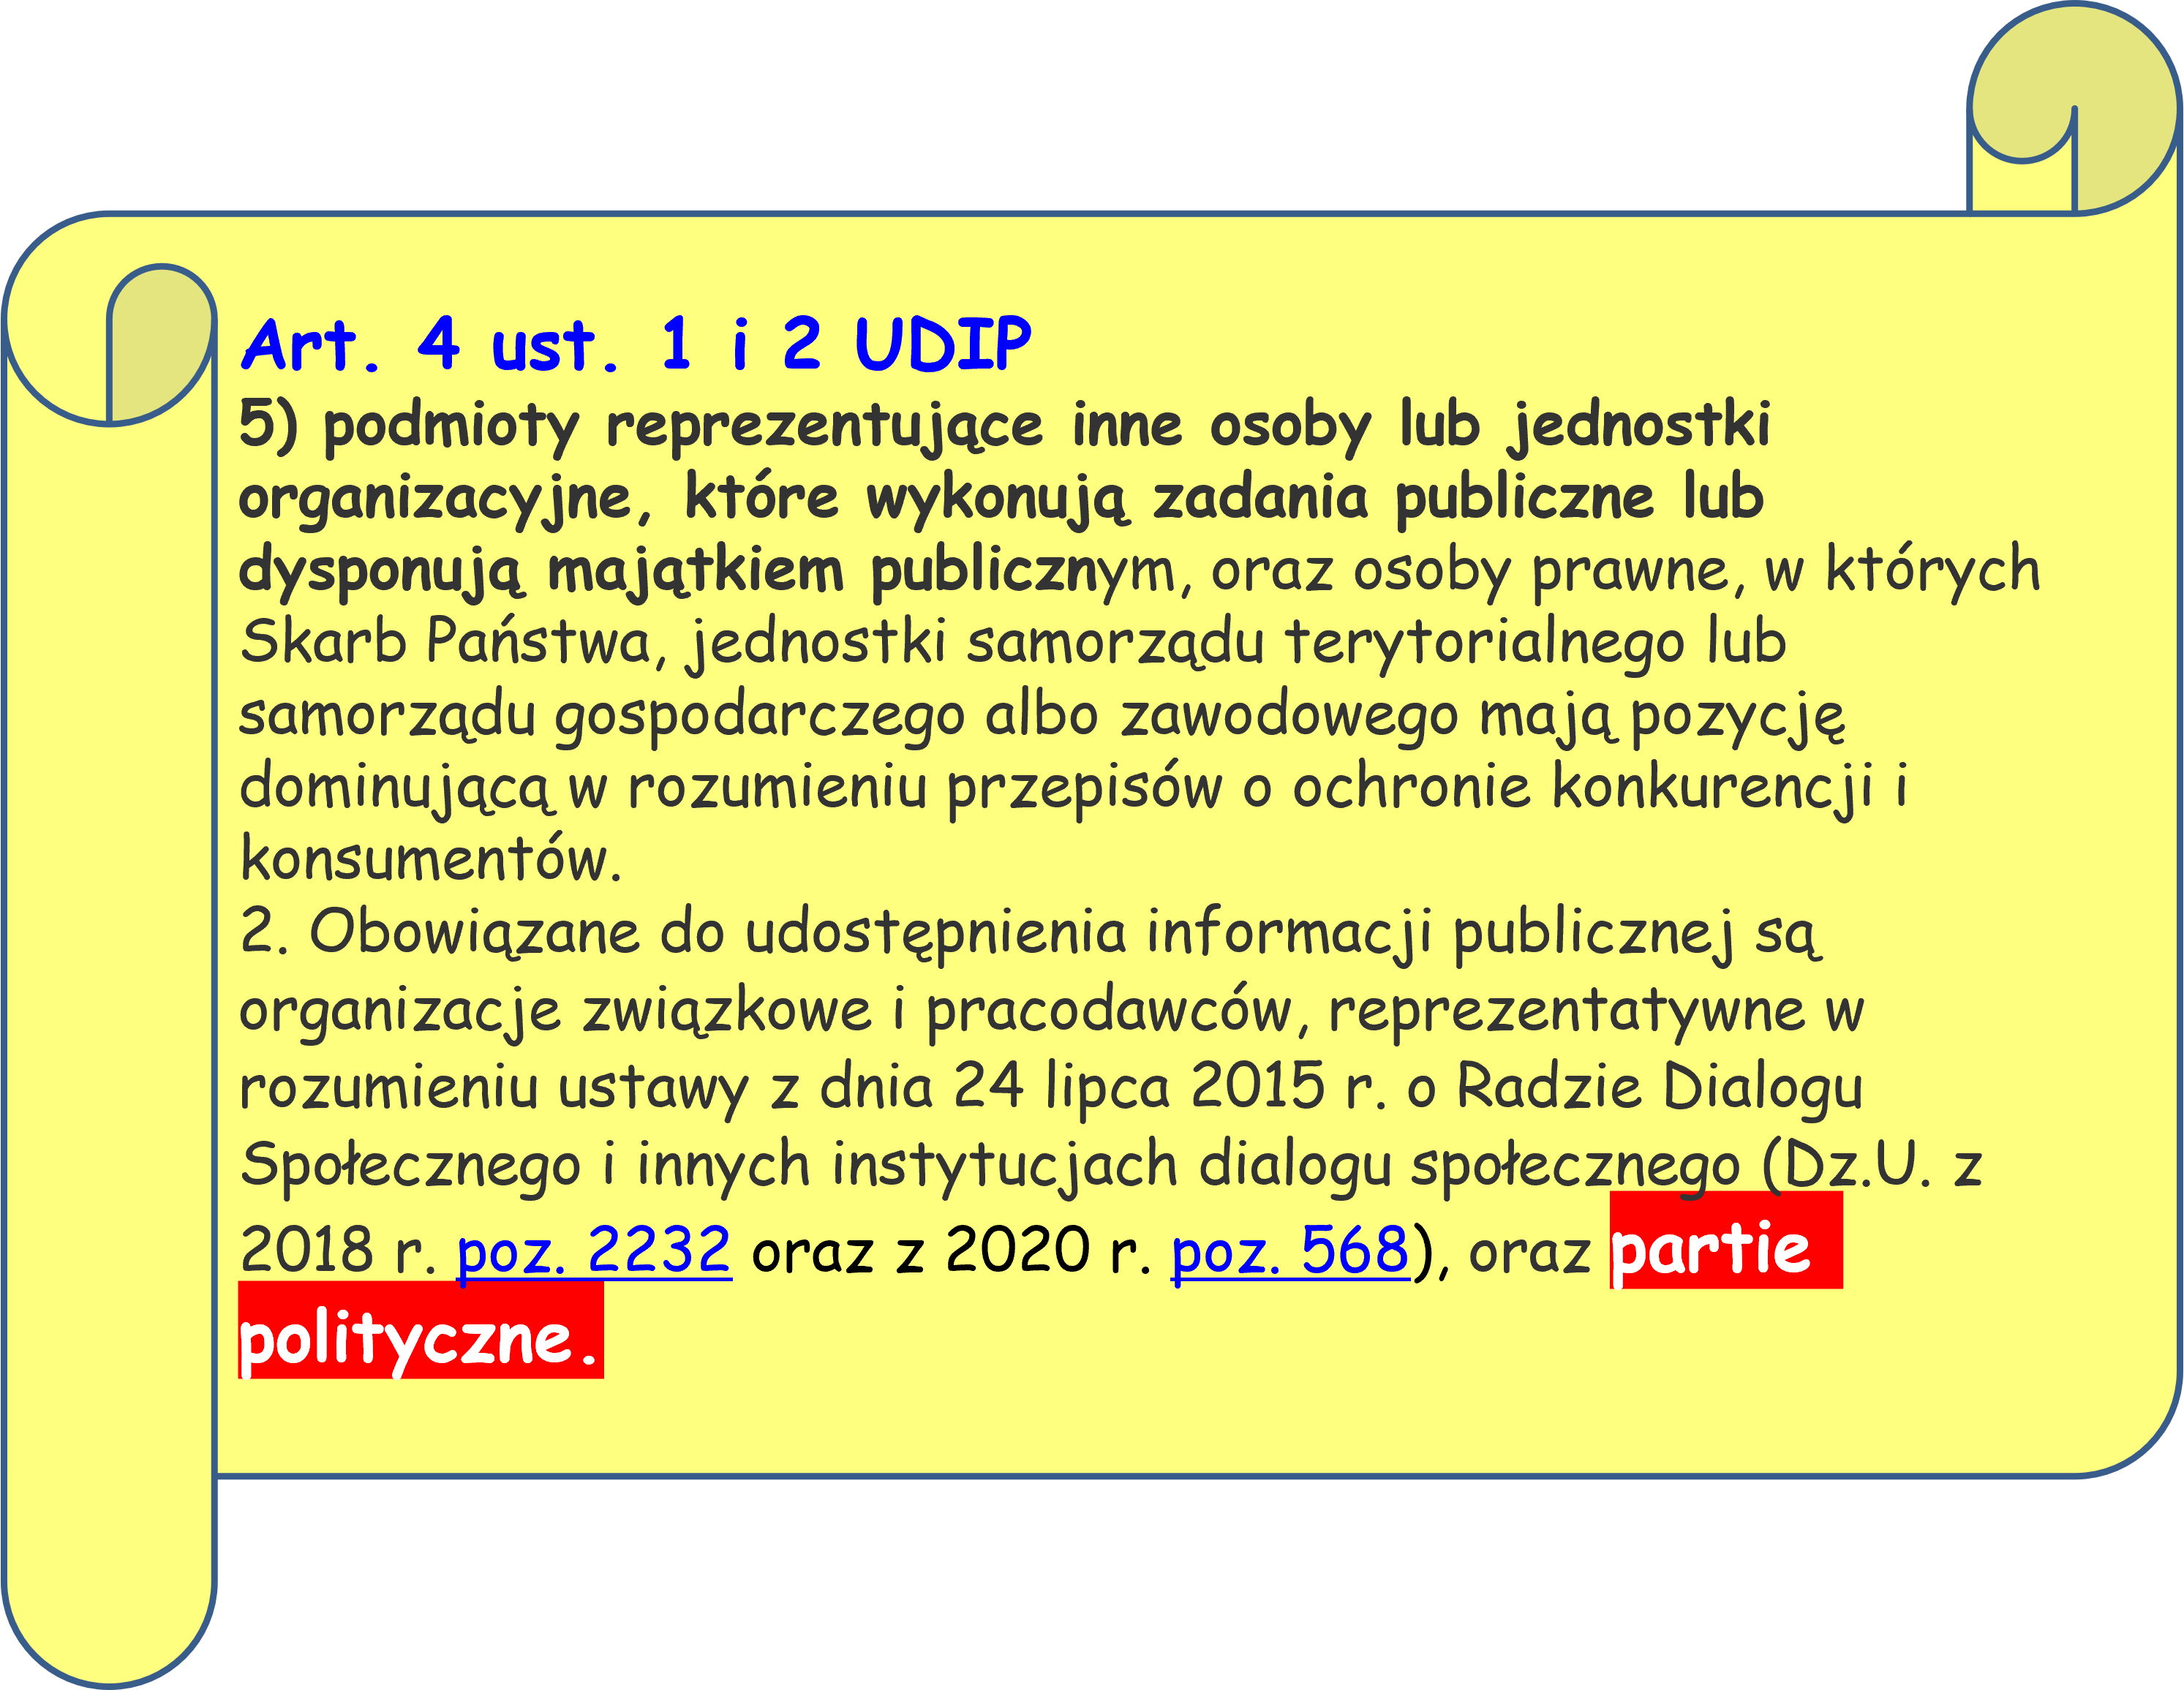

Slide 34
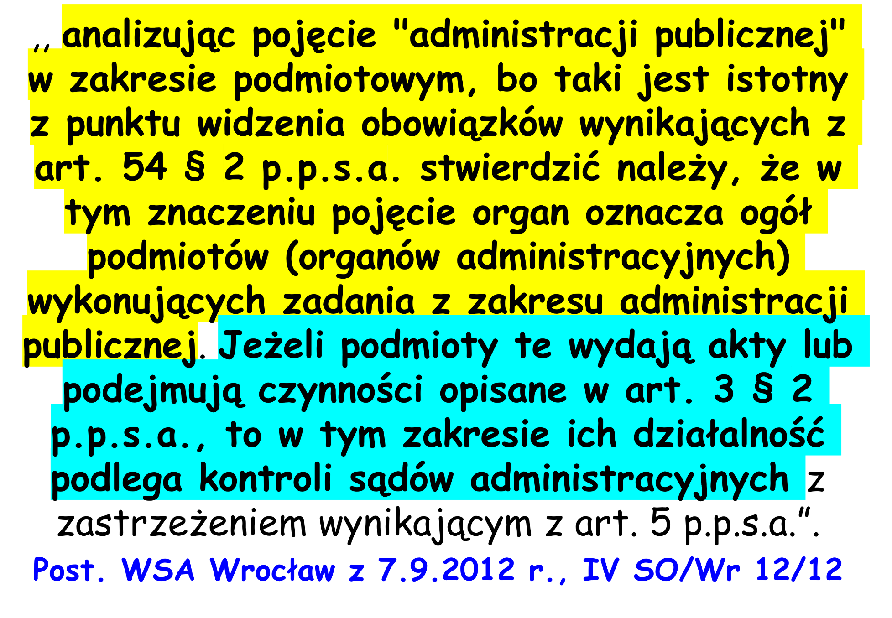

Slide 35
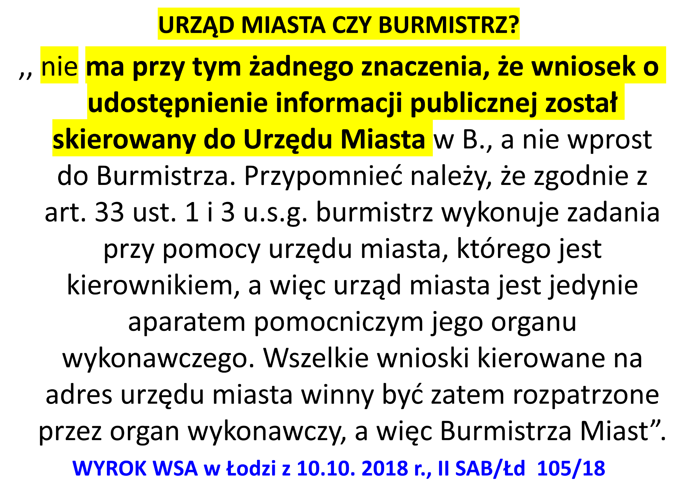

Slide 36
,, dyrektor szkoły, jako organ reprezentujący jednostkę organizacyjną, która wykonuje zadania publiczne m.in. w powyższym zakresie, jest w świetle art. 4 ust. 1 pkt 5 ustawy, podmiotem zobowiązanym do udostępnienia informacji publicznej.”
Wyrok WSA w Krakowie z dnia 08.07.2010, sygn. II SAB/Kr 46/10

Slide 37
ZNP JAKO PODMIOT ZOBOWIĄZNAY
,, Skoro bowiem sam ustawodawca w art. 4 ust. 2 u.d.i.p. zindywidualizował grupę organizacji związkowych, to podmioty te - w świetle art. 4 u.d.i.p.. – nie mogły być zakwalifikowane do kategorii podmiotów wskazanych w ustępie 1 tegoż artykułu, czyli do: władz publicznych oraz innych podmiotów wykonujących zadania publiczne. Związek Nauczycielstwa Polskiego (a tym samym jego [...] Okręg) nie mógł być przy tym traktowany także jako "reprezentatywna organizacja związkowa", o której mowa w art. 4 ust.2 u.d.i.p.”
wyrok NSA z dnia 21.10.2016, sygn. II OSK 433/15

Slide 38
,, przedszkole niepubliczne jest podmiotem, który ustawa o dostępie do informacji publicznej określa jako "gospodarującego mieniem komunalnym". Jest ono bowiem finansowane w części z budżetu gminy, na terenie której prowadzi działalność.”
Wyrok WSA w W-wie z dnia 25.05.2011, sygn. II SAB/Wa 59/11

Slide 39
,, postępowanie w przedmiocie odpowiedzialności dyscyplinarnej składa się niejako z dwóch faz postępowania, czyli podejmowania i prowadzenia określonych czynności przez rzecznika dyscyplinarnego oraz postępowania prowadzonego przez komisję dyscyplinarną przy wojewodzie. Jednocześnie analiza szczegółowych uprawnień i kompetencji, w jakie wyposażony został rzecznik dyscyplinarny, jak też przewodniczący komisji dyscyplinarnej przy wojewodzie nie pozwalają, w ocenie Sądu, na przyjęcie, że podmioty te są władne występować we własnym imieniu na zewnątrz z informacjami w sprawach objętych postępowaniem dyscyplinarnym, w tym zwłaszcza wydawać we własnym imieniu decyzje, bądź inne akty. Skład orzekający w niniejszej sprawie podziela tym samym stanowisko przyjęte w orzecznictwie sądów administracyjnych, że podmiotem obowiązanym do rozpatrzenia wniosku o udostępnienie informacji publicznej wytworzonej przez rzecznika dyscyplinarnego dla nauczycieli w związku z realizowanymi przez niego zadaniami publicznymi jest wojewoda
(por. wyrok NSA z 10 stycznia 2013 r., sygn. akt I OSK 2318/12, dostępny w bazie orzeczeń CBOIS por. wyroki Naczelnego Sądu Administracyjnego z dnia 6 grudnia 2012 r., sygn. akt I OSK 2034/12; z dnia 10 stycznia 2013 r., sygn. akt I OSK 2318/12 - dostępne w internetowej bazie orzeczeń NSA), jak również, że komisja dyscyplinarna dla nauczycieli przy wojewodzie ani przewodniczący tej komisji nie są podmiotami o jakich mowa w art. 4 ust. 1 u.d.i.p., (por: wyroki NSA z dnia 7 maja 2015 r. sygn. akt I OSK 1271/14 dostępne w internetowej bazie orzeczeń NSA).”
Wyrok WSA w Olsztynie z 24.10.2017 r., II SAB/OL 62/17

Slide 40
,, Nie budzi wątpliwości w orzecznictwie Naczelnego Sądu Administracyjnego, że w przypadku materiałów związanych z postępowaniem dyscyplinarnym w oświacie, do udostępnienia informacji publicznej właściwym jest Wojewoda(por. wyroki NSA wydane w sprawie I OSK 964/14 w dniu 18 marca 2015r. oraz w sprawie I OSK 1256/14 z dnia 13 maja 2015r.). ”
Wyrok NSA z dnia 29.04.2016 r., sygn. I OSK 2448/14

Slide 41
,, postępowanie w przedmiocie odpowiedzialności dyscyplinarnej składa się niejako z dwóch faz postępowania, czyli podejmowania i prowadzenia określonych czynności przez rzecznika dyscyplinarnego oraz postępowania prowadzonego przez komisję dyscyplinarną przy wojewodzie. Jednocześnie analiza szczegółowych uprawnień i kompetencji, w jakie wyposażony został rzecznik dyscyplinarny, jak też przewodniczący komisji dyscyplinarnej przy wojewodzie nie pozwalają, w ocenie Sądu, na przyjęcie, że podmioty te są władne występować we własnym imieniu na zewnątrz z informacjami w sprawach objętych postępowaniem dyscyplinarnym, w tym zwłaszcza wydawać we własnym imieniu decyzje, bądź inne akty. Skład orzekający w niniejszej sprawie podziela tym samym stanowisko przyjęte w orzecznictwie sądów administracyjnych, że podmiotem obowiązanym do rozpatrzenia wniosku o udostępnienie informacji publicznej wytworzonej przez rzecznika dyscyplinarnego dla nauczycieli w związku z realizowanymi przez niego zadaniami publicznymi jest wojewoda
(por. wyrok NSA z 10 stycznia 2013 r., sygn. akt I OSK 2318/12, dostępny w bazie orzeczeń CBOIS por. wyroki Naczelnego Sądu Administracyjnego z dnia 6 grudnia 2012 r., sygn. akt I OSK 2034/12; z dnia 10 stycznia 2013 r., sygn. akt I OSK 2318/12 - dostępne w internetowej bazie orzeczeń NSA), jak również, że komisja dyscyplinarna dla nauczycieli przy wojewodzie ani przewodniczący tej komisji nie są podmiotami o jakich mowa w art. 4 ust. 1 u.d.i.p., (por: wyroki NSA z dnia 7 maja 2015 r. sygn. akt I OSK 1271/14 dostępne w internetowej bazie orzeczeń NSA).”
Wyrok WSA w Olsztynie z 24.10.2017 r., II SAB/OL 62/17

Slide 42
PROTOKÓŁ Z POS. RADY RODZICÓW
,, korespondencja między dyrekcją szkoły powszechnej a radą rodziców tej szkoły oraz protokoły z posiedzeń rady rodziców, nie posiada jednak w ocenie NSA przymiotu informacji publicznej w rozumieniu art. 1 ust. 1 udip. (…). brak jej przymiotu oficjalności skoro odbywa się jedynie między strukturami jednej szkoły, a nadto ogranicza się z uwagi na zakres działania rady rodziców do materii konsultacyjno-doradczej wymagającej swobody dyskusji – wobec czego nie stanowi dokumentacji podlegającej udostępnieniu w trybie ustawy o dostępie do informacji publicznej. W ocenie NSA jest to bowiem niemieszcząca się w pojęciu informacji publicznej dokumentacja wewnętrzna, nie zaś dokumentacja urzędowa podlegająca udostępnieniu w trybie przywołanej ustawy. Wynika to z ustrojowej pozycji rady rodziców, stanowiącej element wewnętrzny szkoły, nieposiadający kompetencji władczych(…). rada rodziców (…) jest bytem wewnętrznym, a nie zewnętrznym, szkoły. Korespondencja między elementami wewnętrznymi struktury szkoły nie ma charakteru zewnętrznego. Podobnie odnotować wypada, że z przywołanych przepisów wyłania się nie władcza, lecz wnioskowo-opiniująca rola rady rodziców”
Wyrok NSA z dnia 22.06.2017, I OSK 2505/16

Slide 43
PROTOKÓŁ Z POS. RADY RODZICÓW cd.
,, okoliczność, iż korespondencja między dyrektorem szkoły a jej radą rodziców czy protokoły z posiedzenia tej rady nie stanowią dokumentacji podlegającej udostępnieniu w trybie ustawy o dostępie do informacji publicznej, nie oznacza, że materiały te nie mogą stanowić podstawy do sformułowania przez dyrektora szkoły odpowiedzi na wniosek o treść konkretnej informacji, która będzie posiadała przymiot informacji publicznej.”
Wyrok NSA z dnia 22.06.2017, I OSK 2505/16

Slide 44
,, Rada jest społecznym organem doradczym, reprezentującym rodziców uczniów, ale tylko wewnątrz systemu oświaty (por. wyrok Naczelnego Sądu Administracyjnego z dnia 21 stycznia 2010 r., sygn. akt I OSK 1313/09). Rada Rodziców nie jest zatem organem władzy wykonawczej w szkole i nie wykonuje zadań publicznych w zakresie realizowanym w obszarze oświaty. Rada jest organem opiniującym. Wypowiada jednie swoje stanowisko w sprawie, które jest jej subiektywną oceną, nie zaś faktem czy też potwierdzeniem okoliczności.”
Wyrok WSA w Gdańsku z dnia 06.07.2016, II SAB/Gd 1/16

Slide 45
,, Rada Rodziców nie jest organem władzy publicznej. Jest ona organem społecznym, który reprezentuje ogół rodziców uczniów szkoły wobec organów szkoły i taki jest zasadniczy cel jej powołania. Z mocy ustawy, rada rodziców posiada określone kompetencje w zakresie realizacji zadań oświatowych. Za zadania takie uznać należy zadania określone w art. 54 cytowanej ustawy. Protokoły posiedzeń rady rodziców, jak i korespondencja prowadzona pomiędzy radą rodziców, a dyrektorem szkoły, mogą zatem, ale nie muszą dotyczyć realizacji zadań publicznych w zakresie władzy wykonawczej realizowanej w obszarze oświaty. Z tego też powodu Sąd w niniejszym składzie nie podziela wyrażonego w orzecznictwie sądowoadministracyjnym poglądu, że wszystkie protokoły rady rodziców stanowią informację publiczną.”
Wyrok WSA w Gdańsku z dnia 06.07.2016, II SAB/Gd 1/16

Slide 46
,,Protokoły z posiedzeń Rad Pedagogicznych oraz dokumenty z przeprowadzonych postępowań i czynności kontrolnych i nadzorczych wobec szkoły publicznej niewątpliwie są danymi publicznymi, które podlegają udostępnieniu na (…). Winny więc zostać udostępnione na żądanie, chyba że zachodzą podstawy z art. 5 ustawy o dostępie do informacji publicznej (ograniczenia ze względu na przepisy o ochronie informacji niejawnych oraz o ochronie innych tajemnic ustawowo chronionych).
Wyrok WSA w Warszawie, z dnia 14.09.2011 r., sygn. VIII SAB/Wa 30/11

Slide 47
,, Posiedzenia rad pedagogicznych stanowią ważny element w działalności szkoły w zakresie realizacji ustawowych zadań i niewątpliwie protokoły z tych posiedzeń stanowią dane publiczne, o których mowa w art. 6 ust. 1 pkt 4 u.d.i.p. podlegające udostępnieniu.”
Wyrok NSA z dnia 26.02.2016 r., sygn. I OSK 3204/14.

Slide 48
,,Skarżący domagał się udostepnienia protokołów z posiedzeń Rady Pedagogicznej SP (...). Nie ulega zatem wątpliwości, że żądane dokumenty związane są z działalnością tego organu realizującego zadania szkoły publicznej. Zatem protokoły z posiedzeń ww. organu wraz z uchwałami i innymi załączonymi do niego załącznikami, o ile nie są to dokumenty prywatne (np. wnioski w sprawach indywidualnych uczniów) stanowią przedmiot informacji publicznej, gdyż dotyczą działalności publicznej szkoły i jako takie winny być udostępnione na żądanie.
Powyższy pogląd jest akceptowany w orzecznictwie sądów administracyjnych (por. wyrok WSA w Warszawie z dnia 26 lipca 2011 r., sygn. akt VIII SAB/Wa 22/11, w Lex 1088977, wyrok WSA w Lublinie z dnia 29 września 2015 r., sygn. akt II SAB/Lu 83/15, http://orzeczenia.nsa.gov.pl). Nadmienić w tym miejscu należy, że również w tym zakresie Dyrektor SP nie miał wątpliwości co do charakteru tej informacji”
Wyrok WSA w Poznaniu z dnia 22.09.2016 r., II SAB/Po 64/16

Slide 49
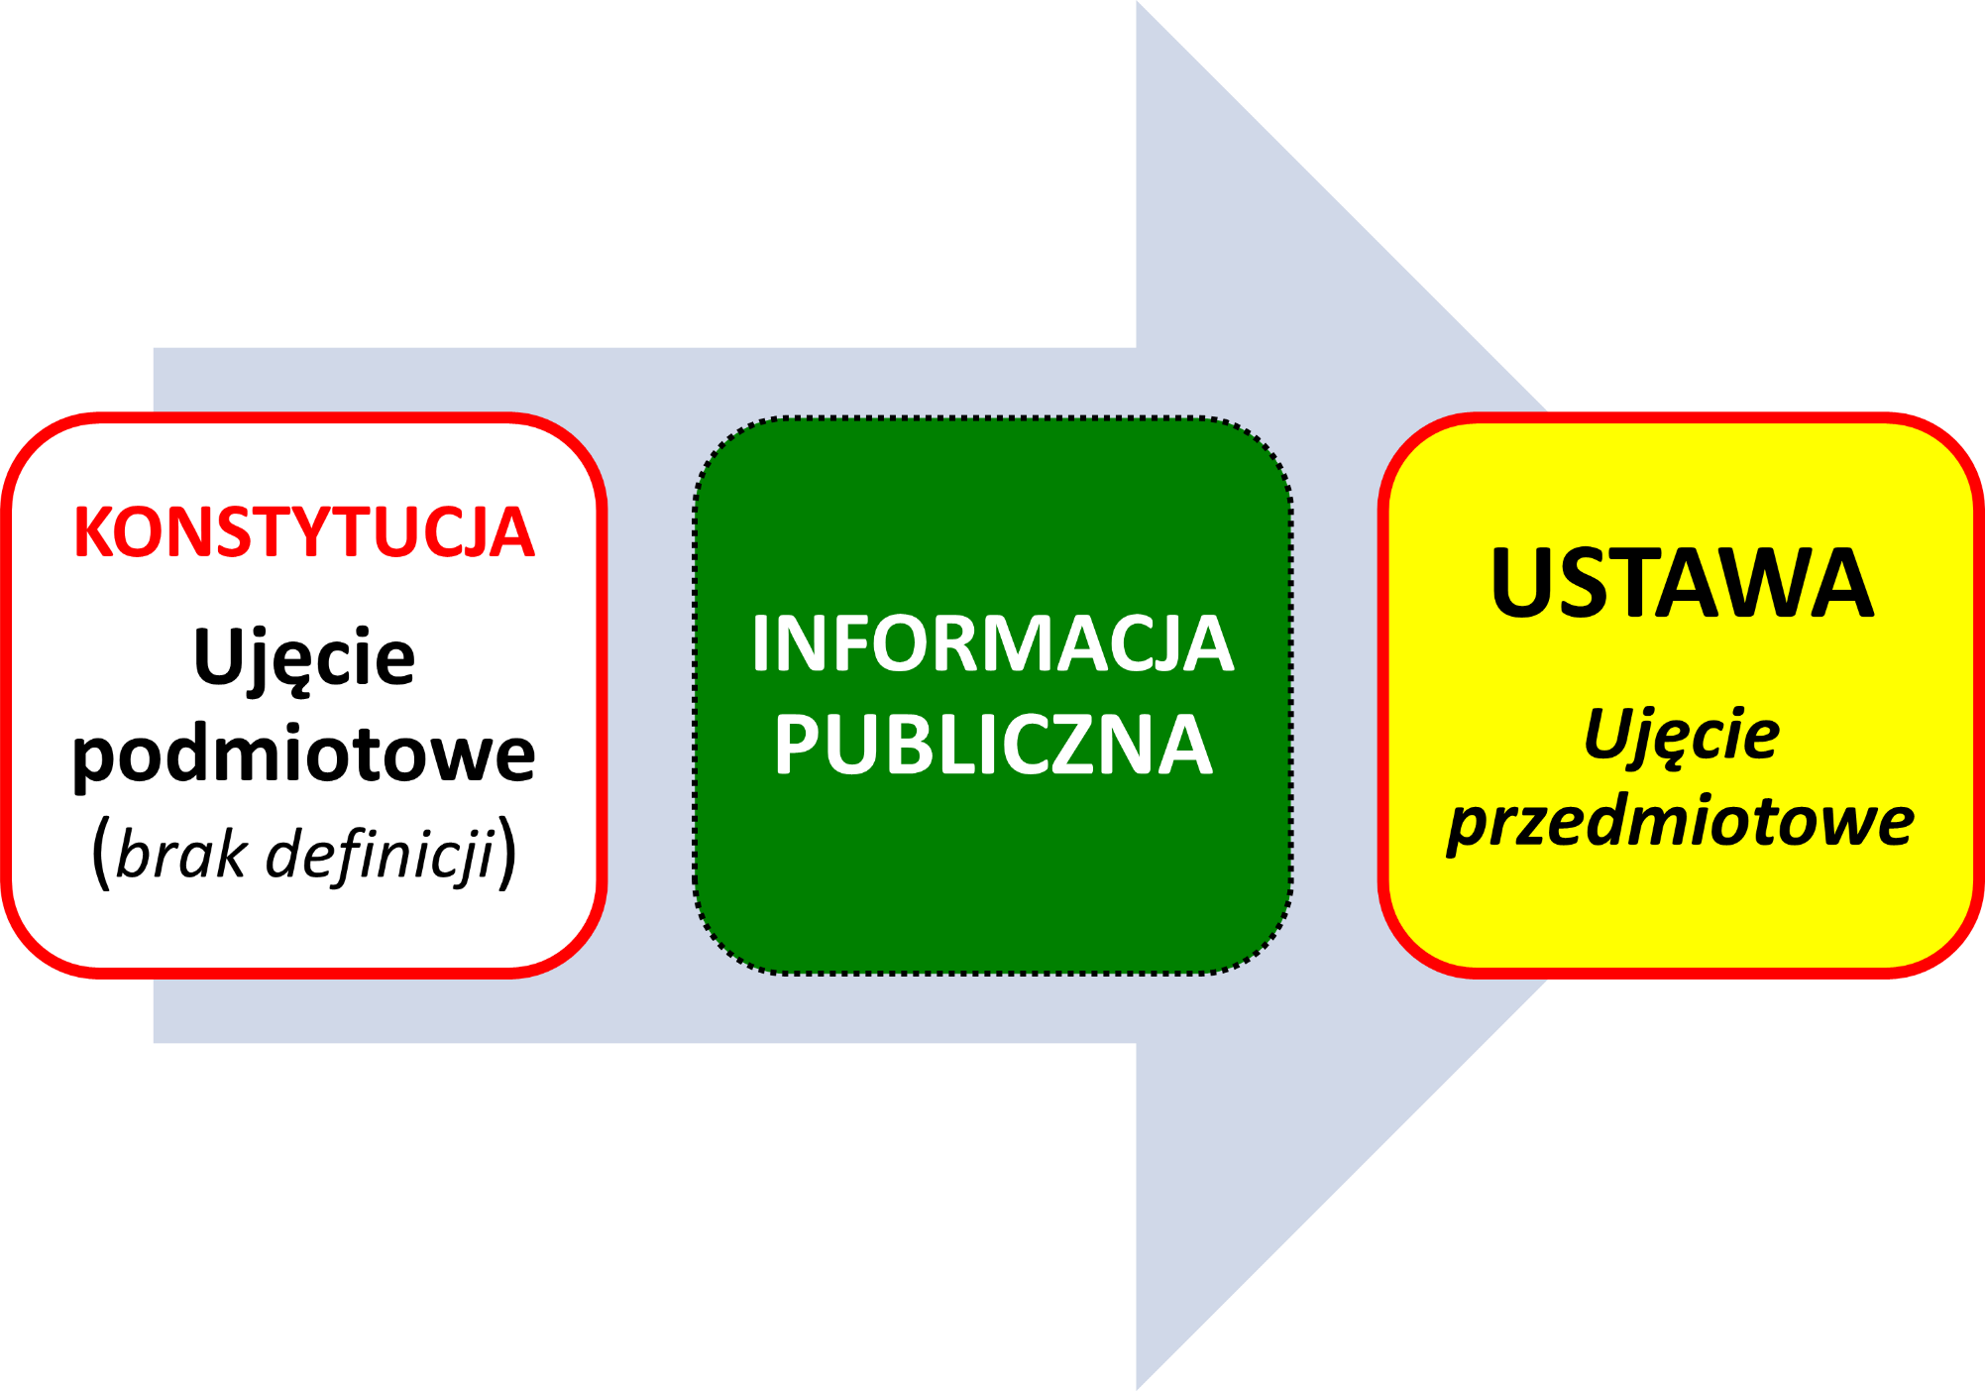
6/1 Katalog otwarty - ,,w szczególności”
1/1 ,,każda informacja o sprawach publicznych”

Slide 50
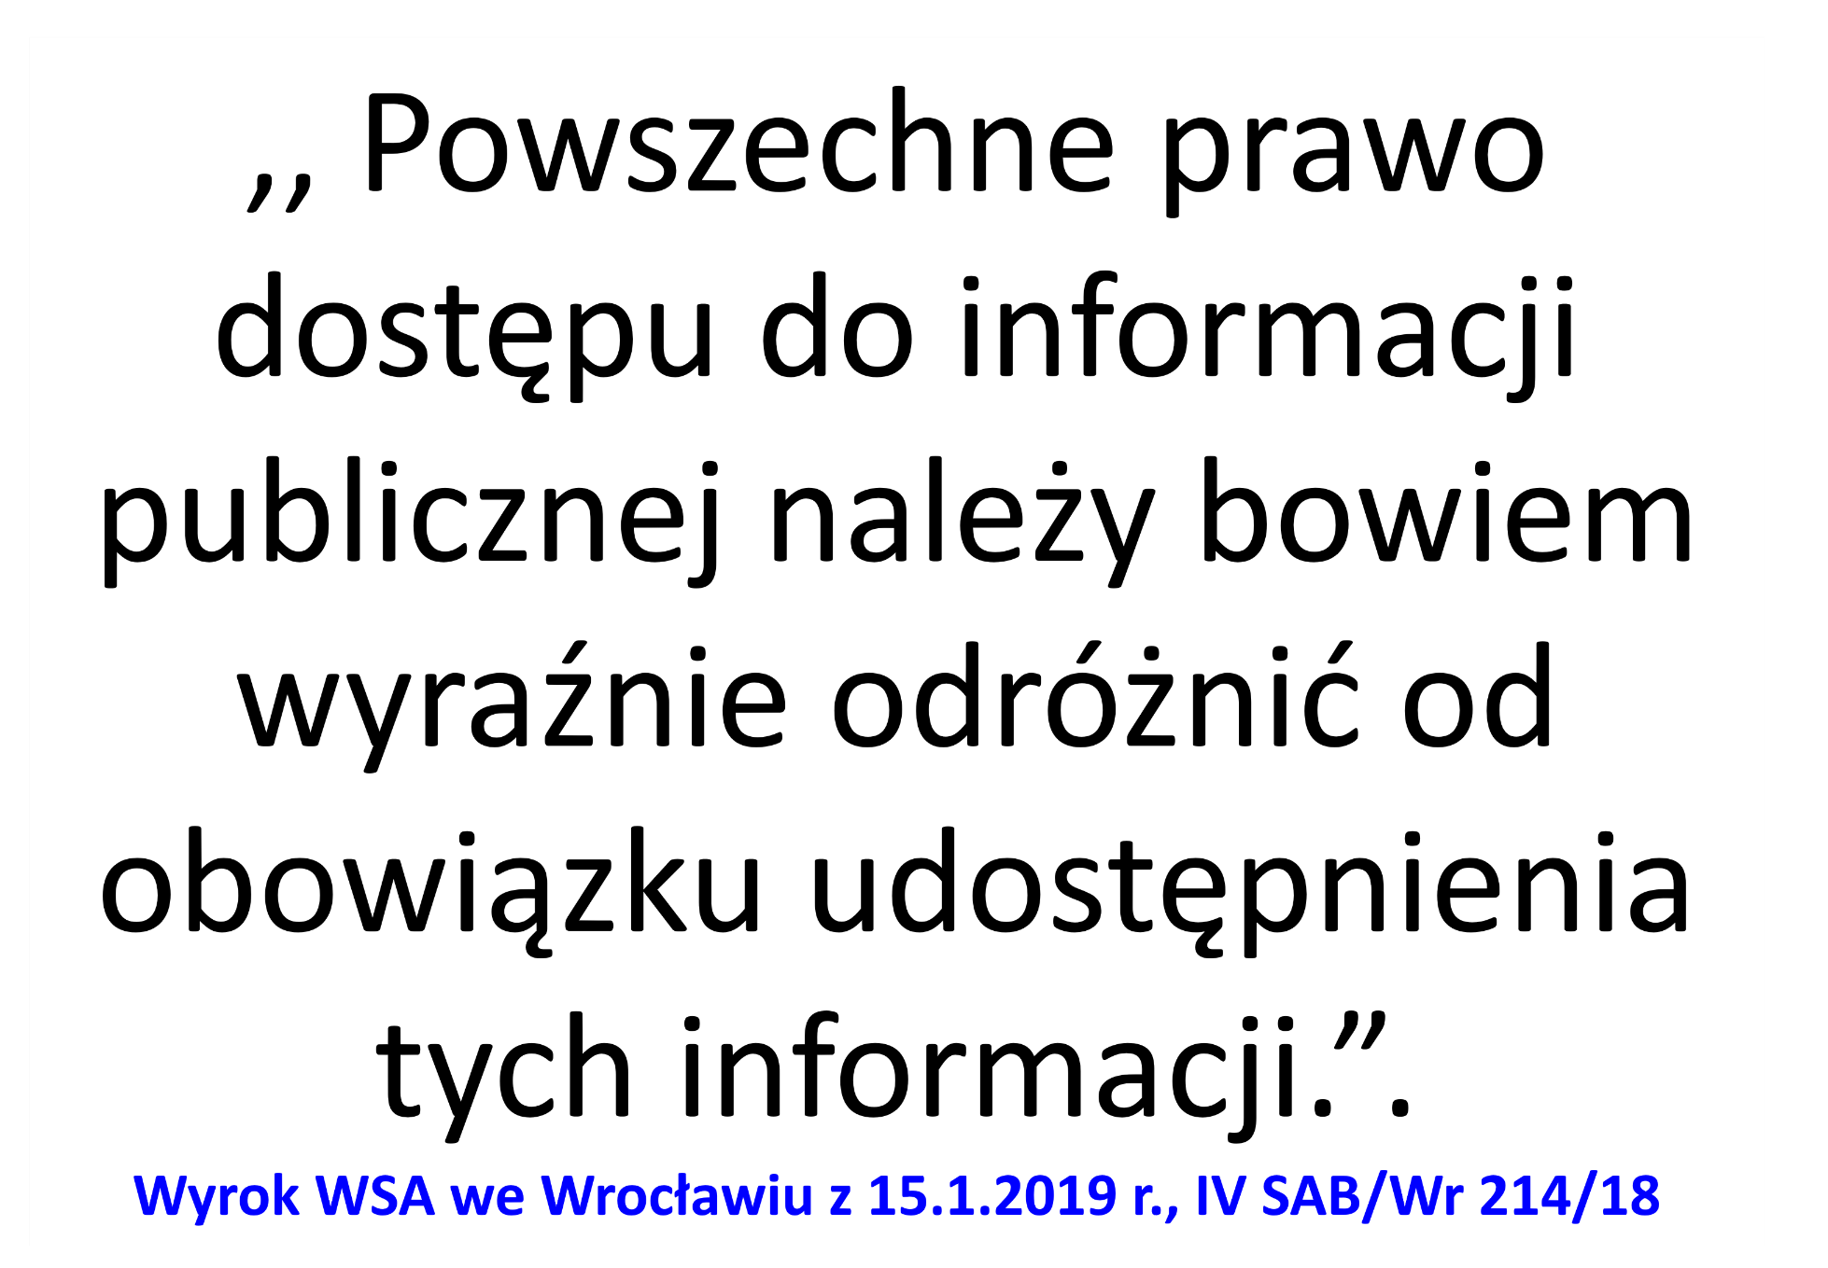

Slide 51
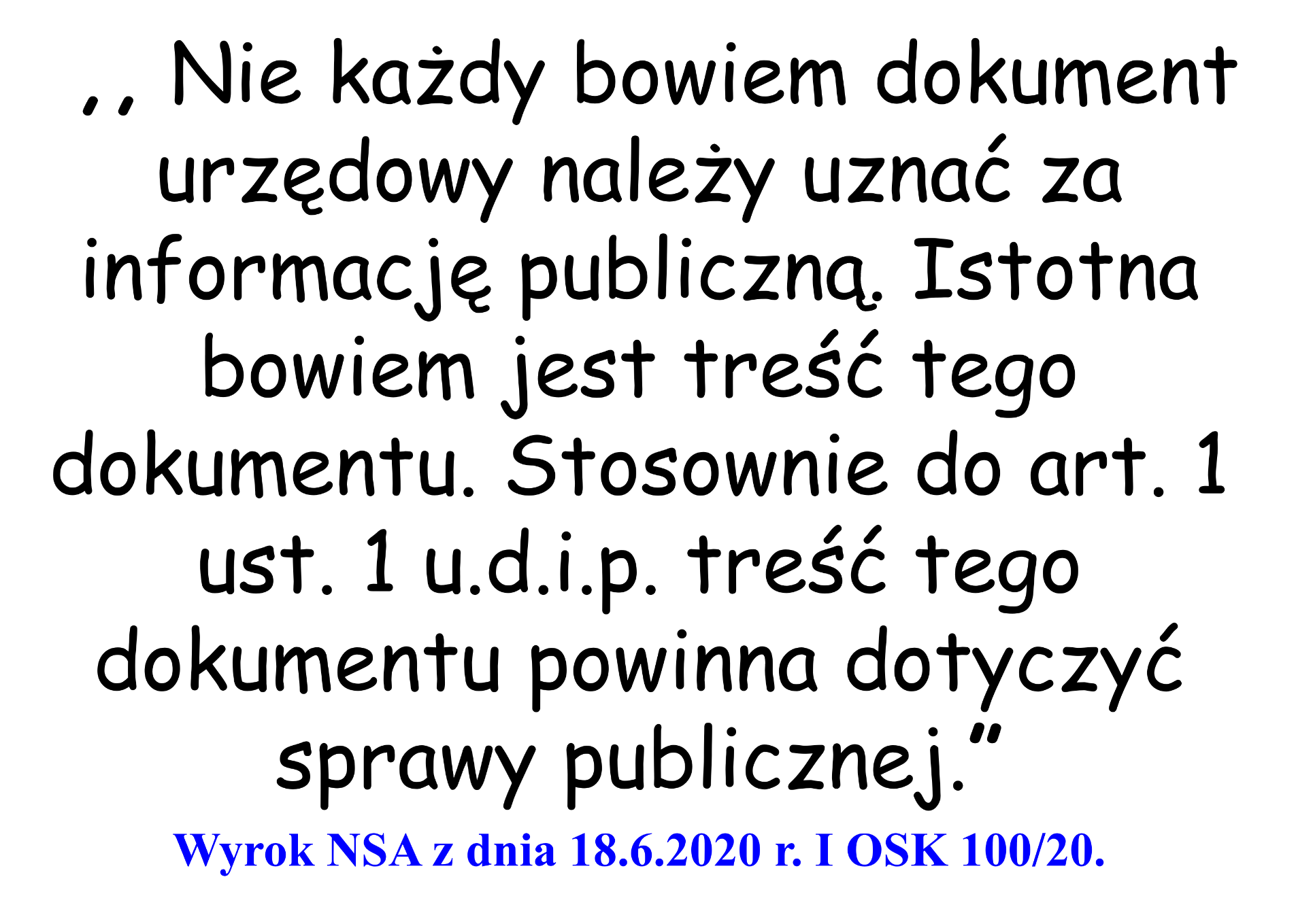

Slide 52
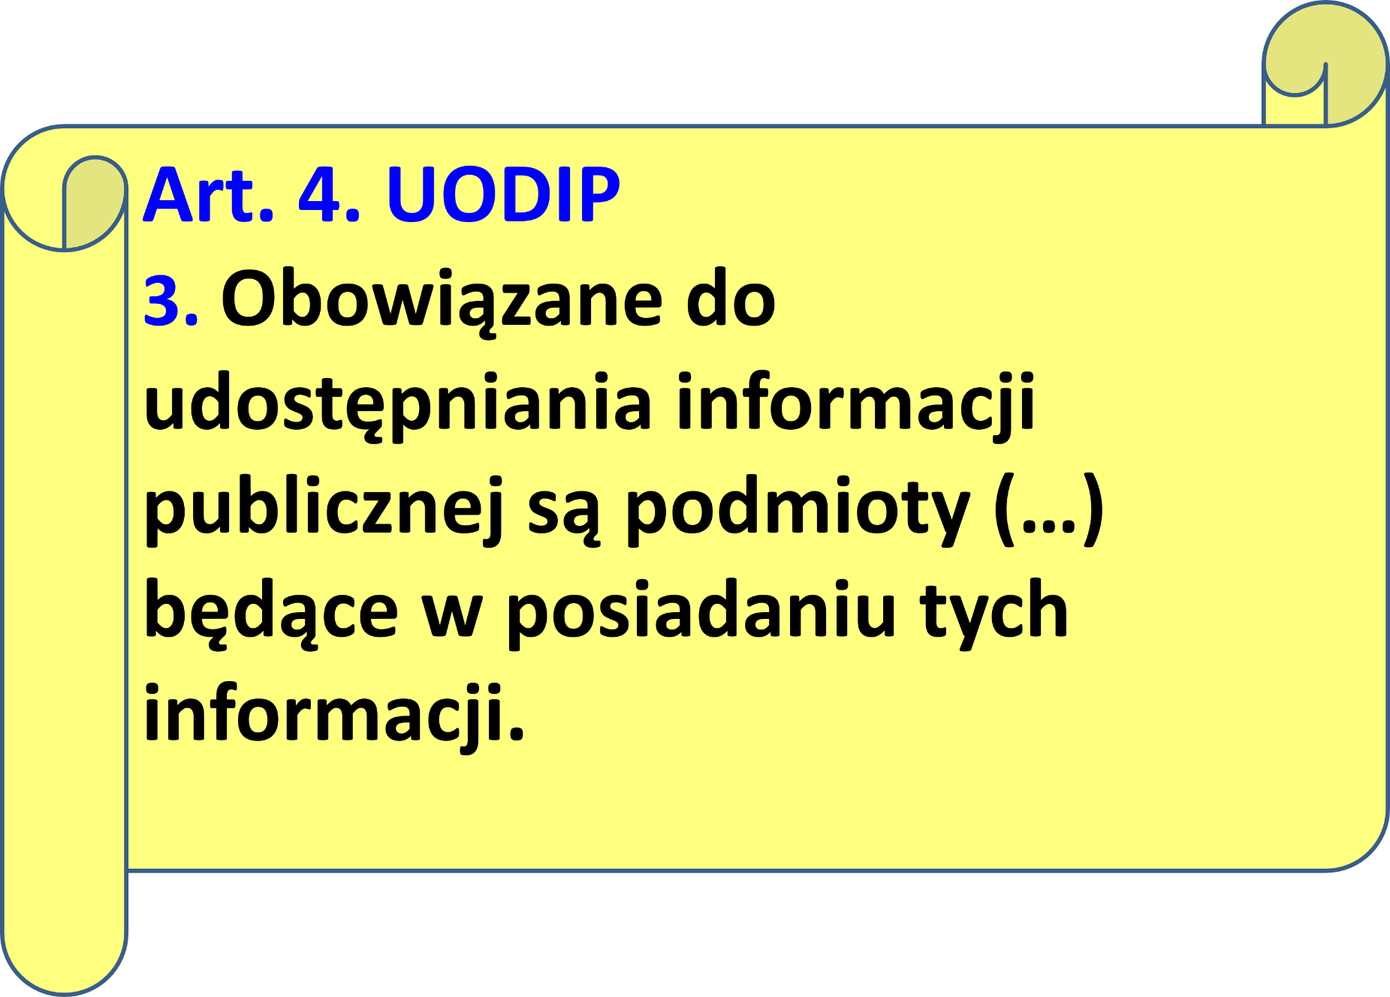

Slide 53
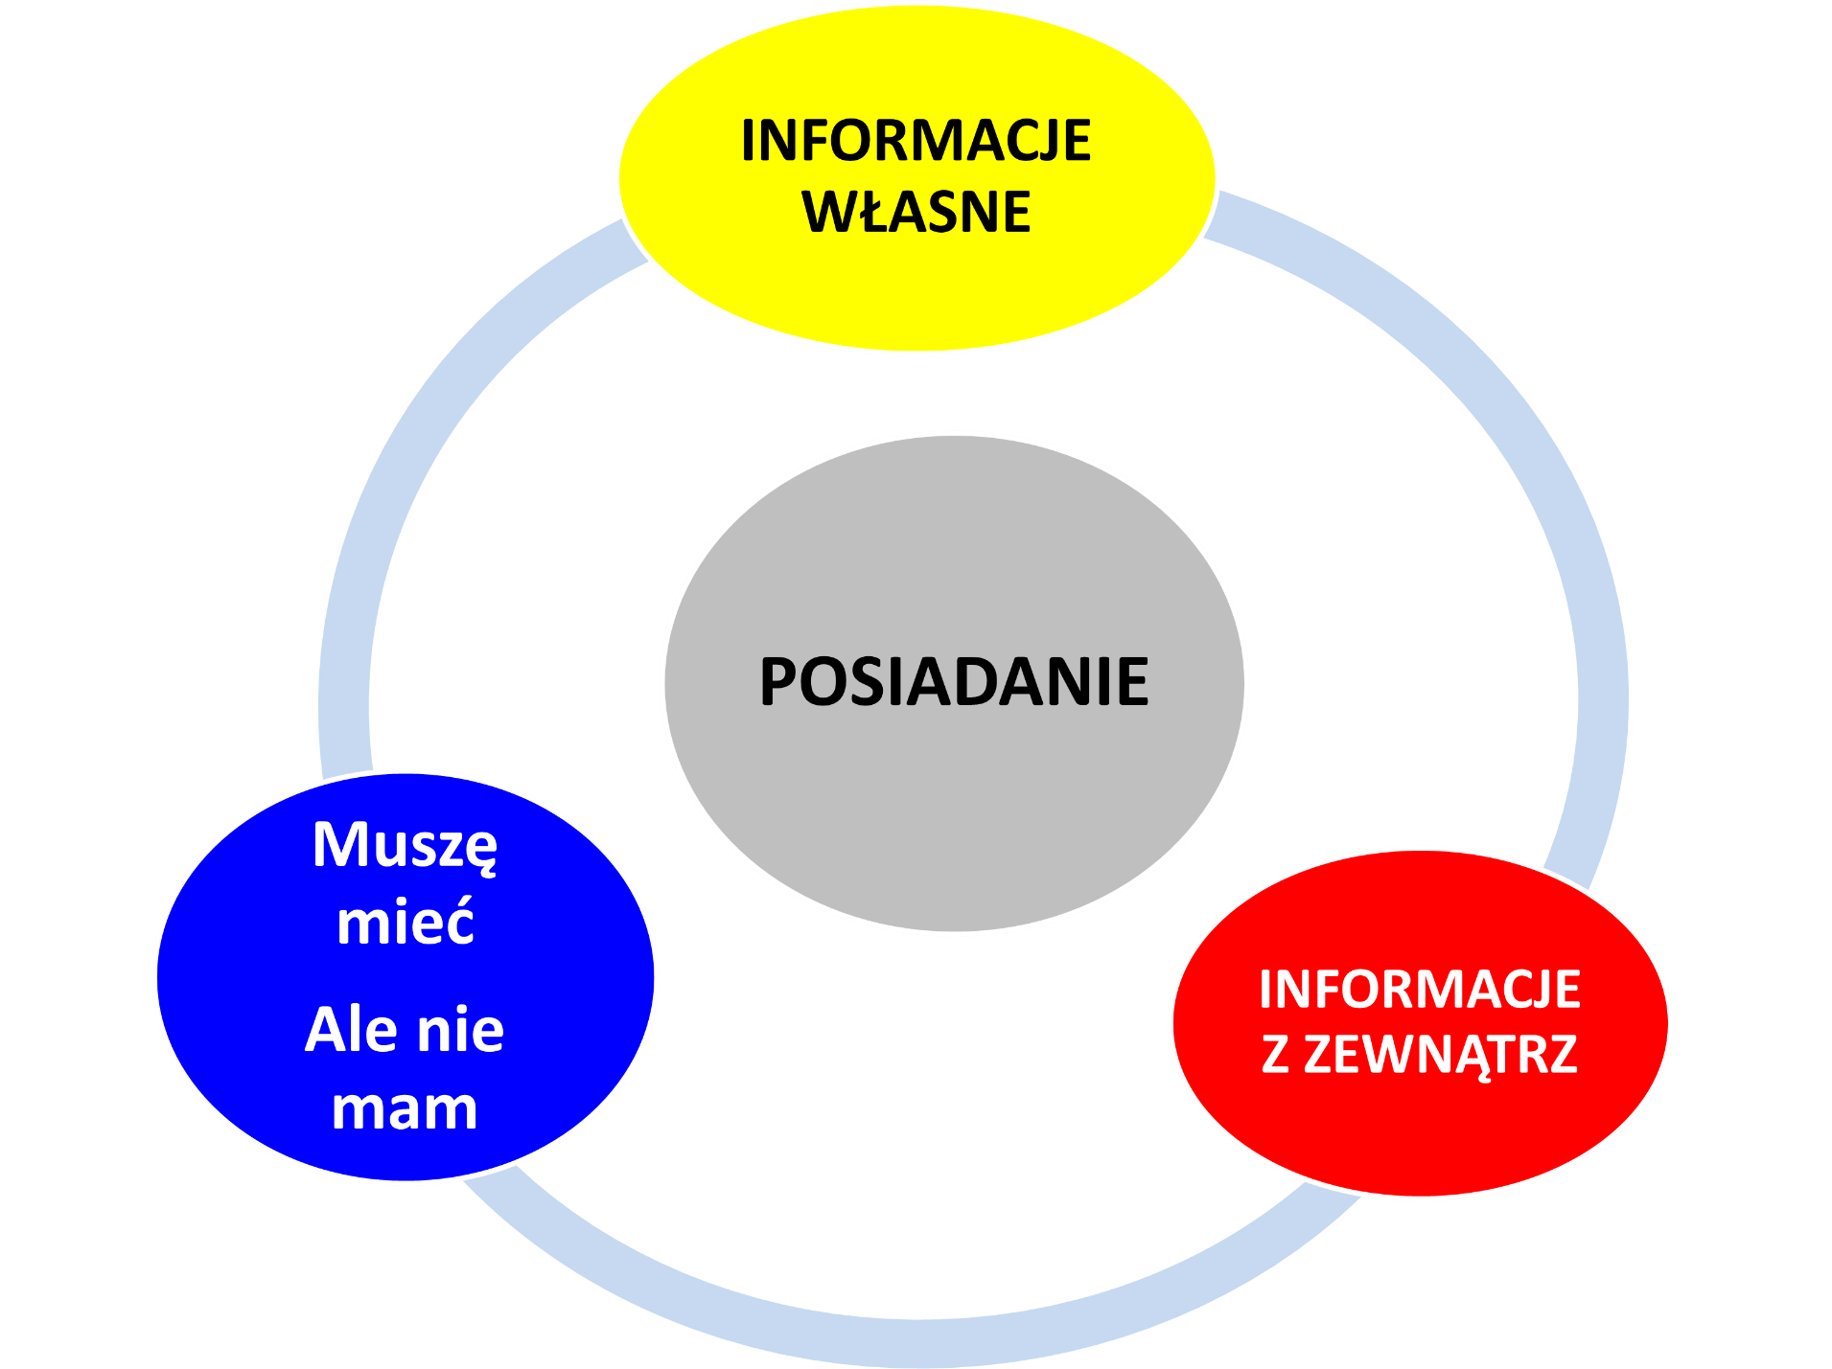

Slide 54
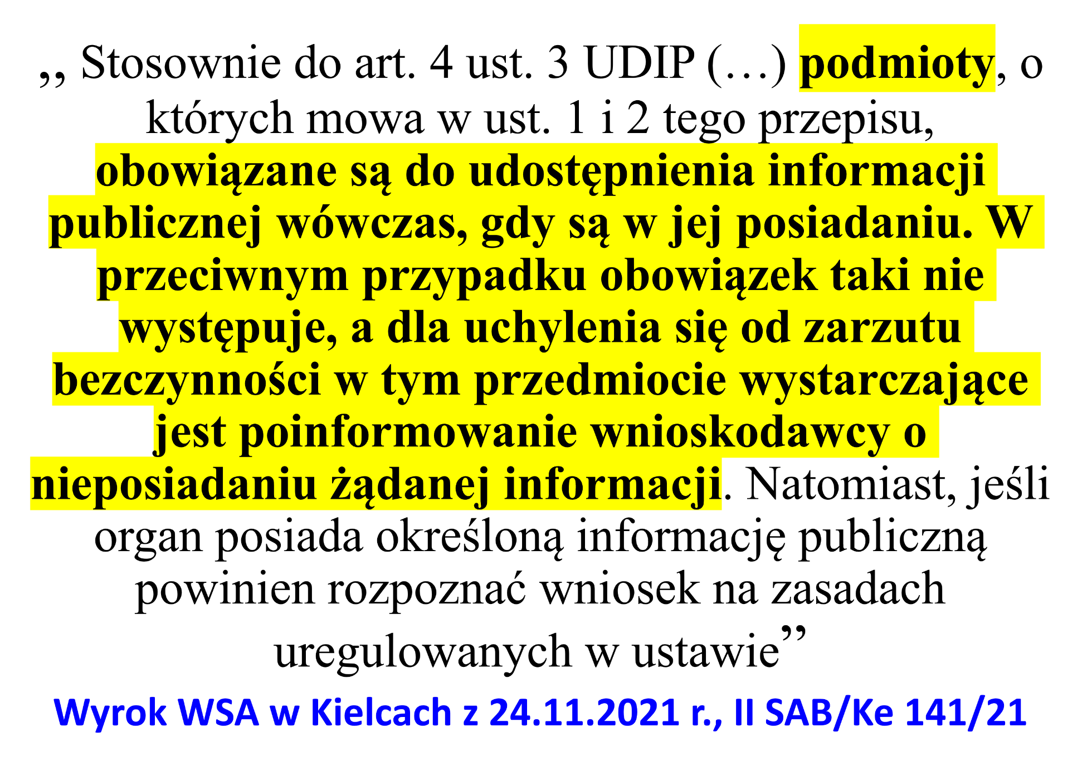

Slide 55
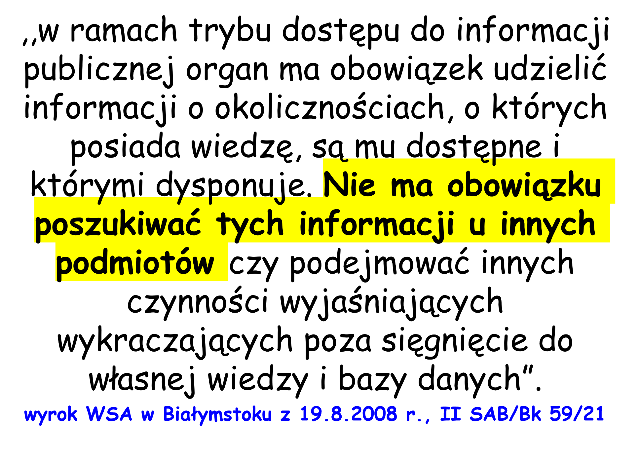

Slide 56
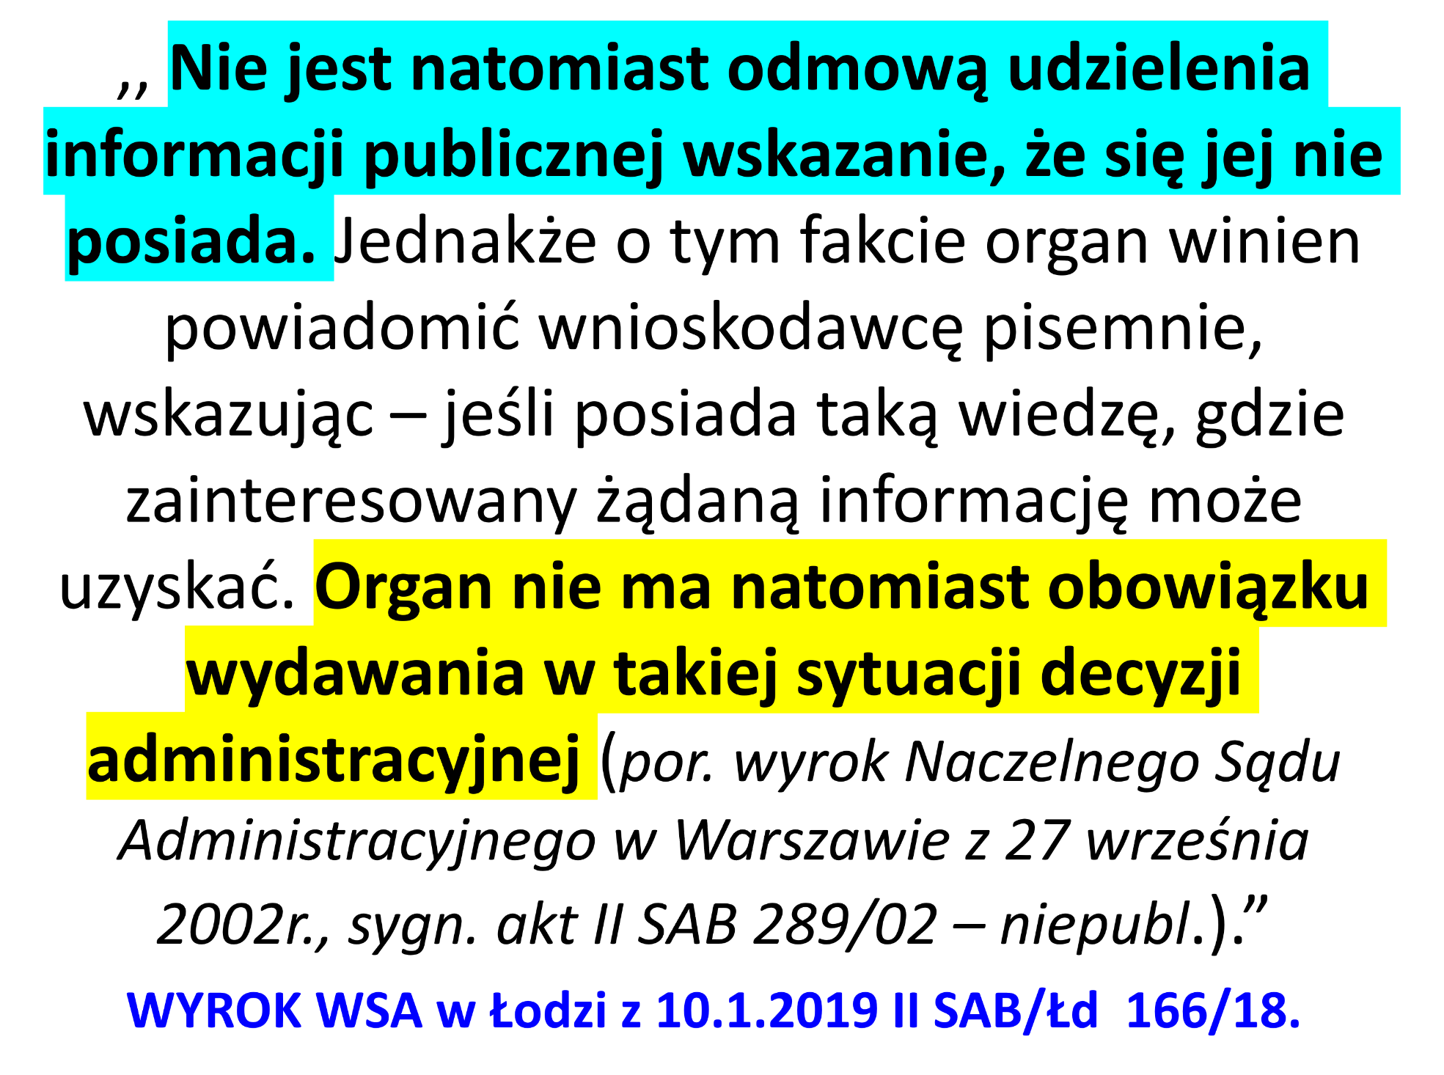

Slide 57
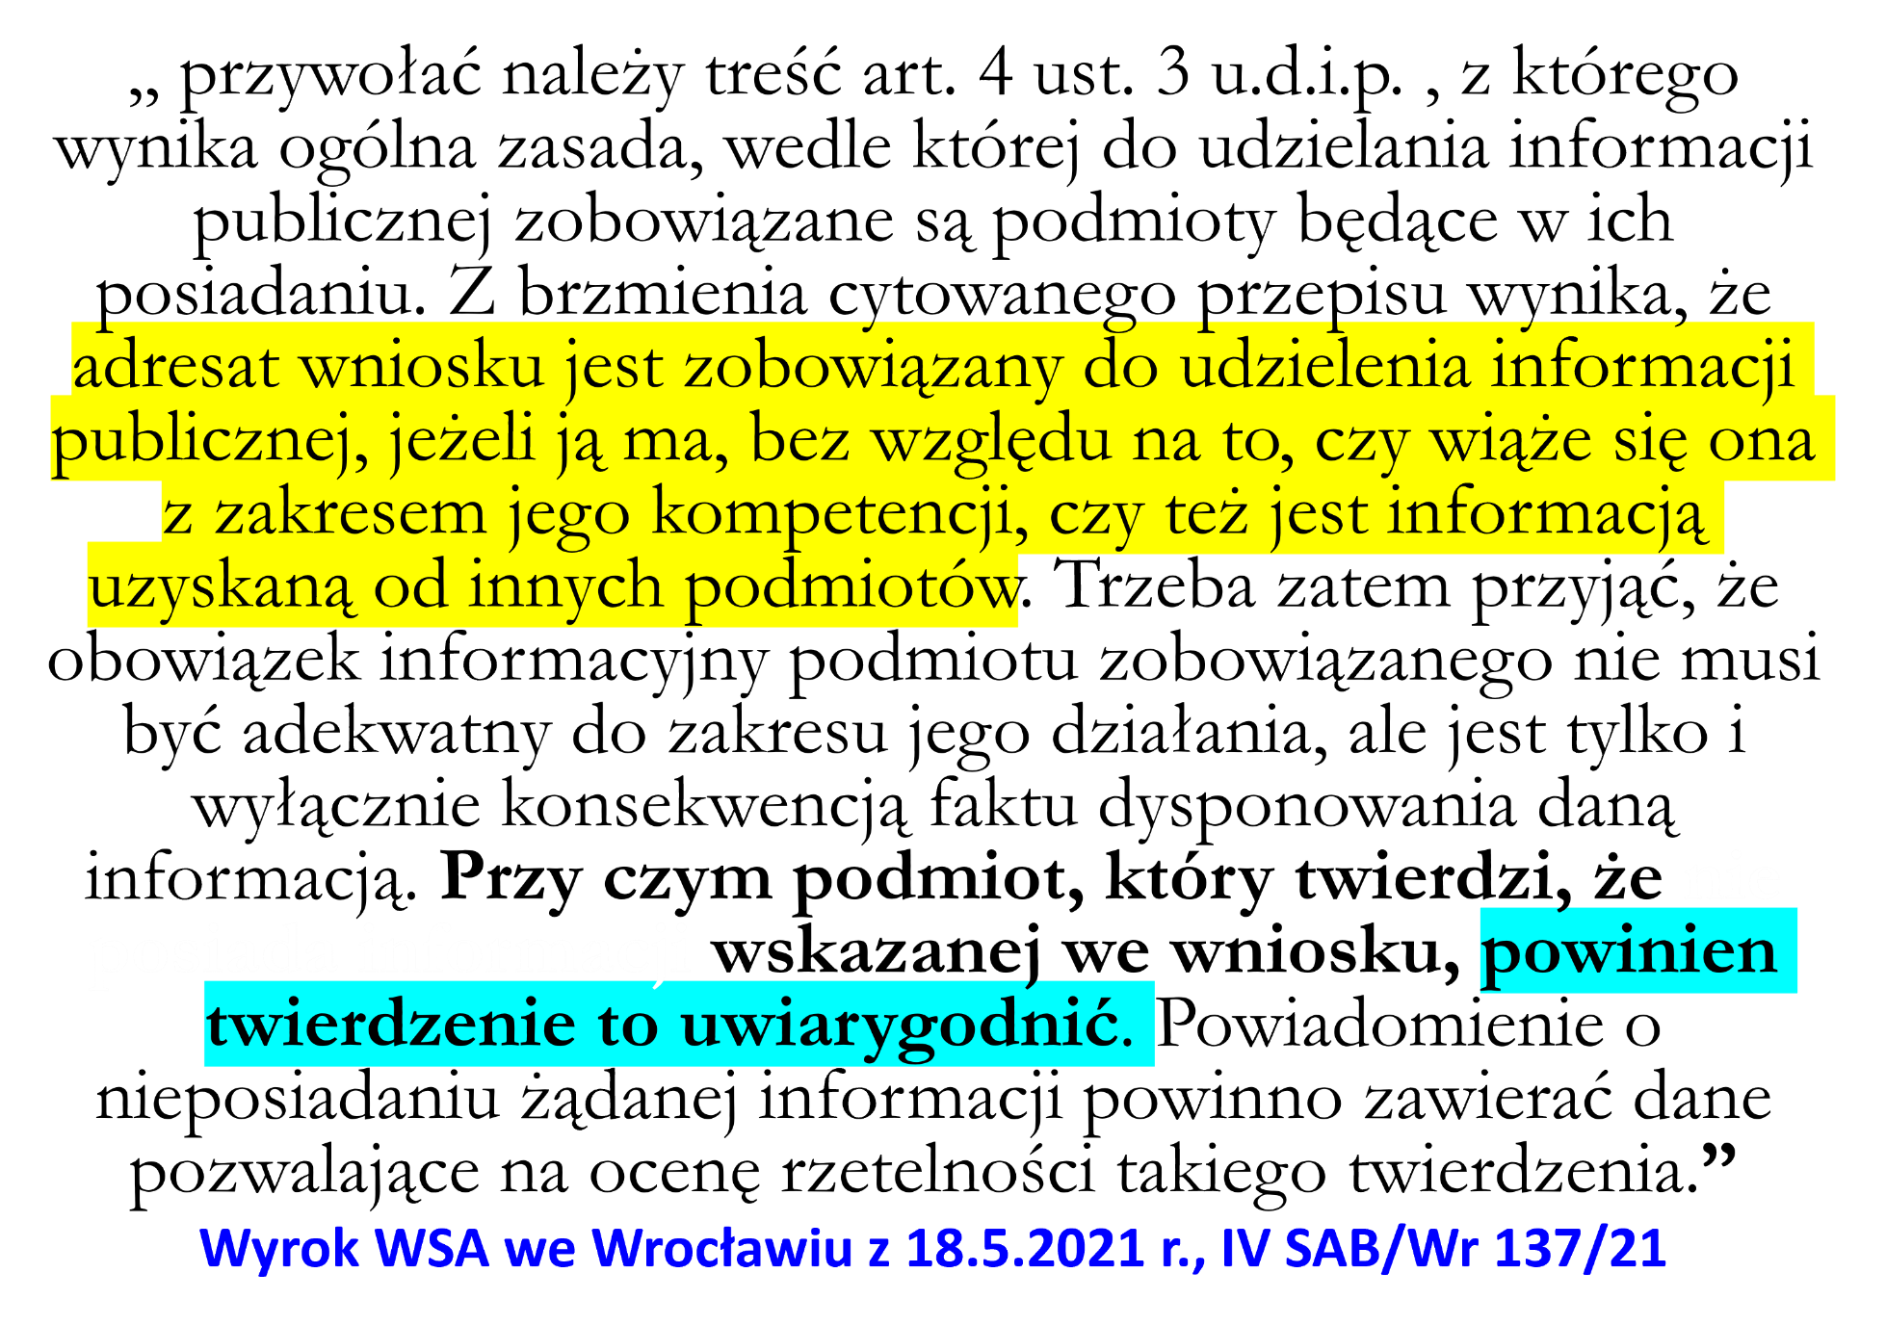

Slide 58
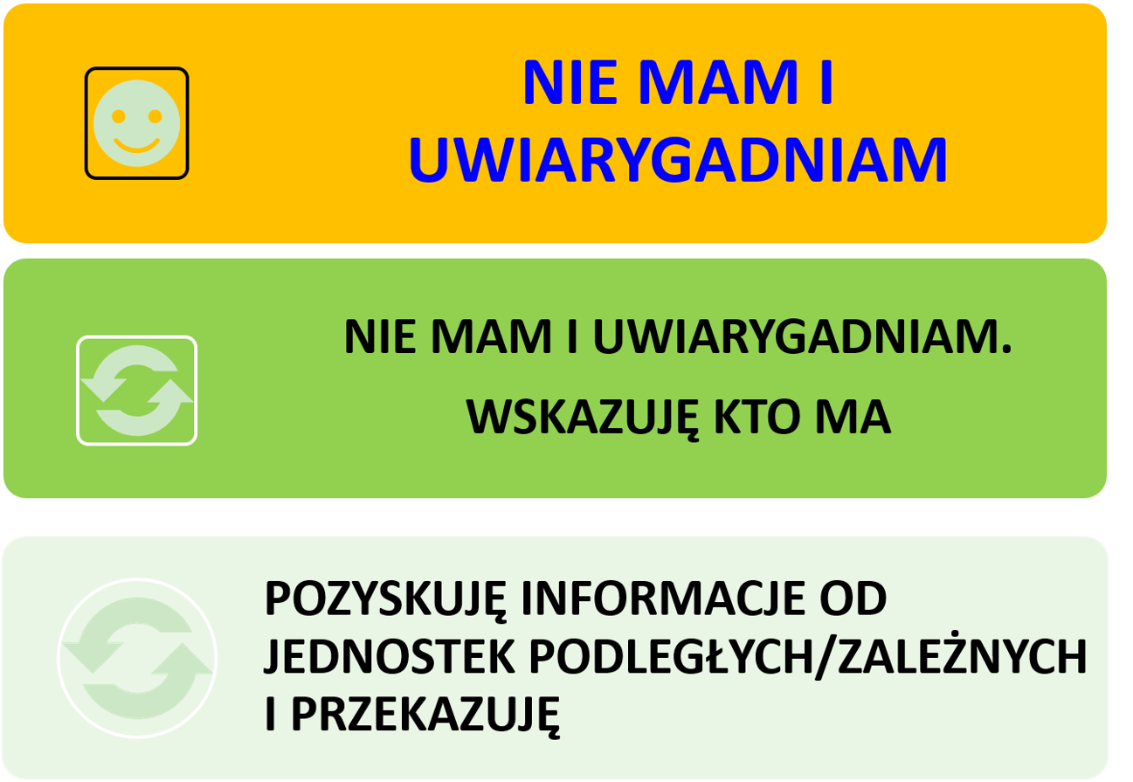

Slide 59

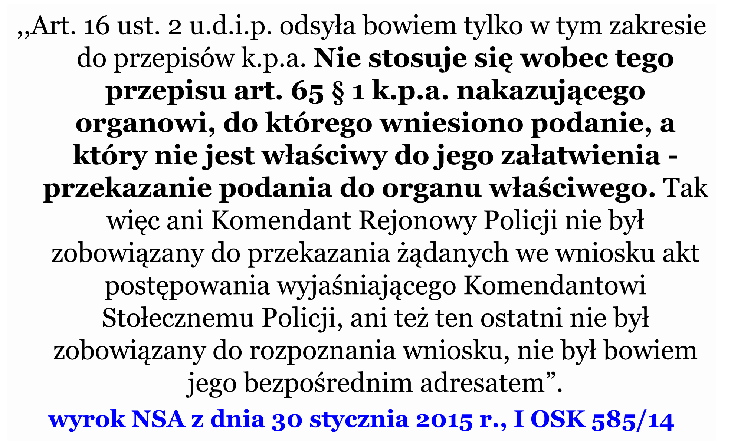

Slide 60
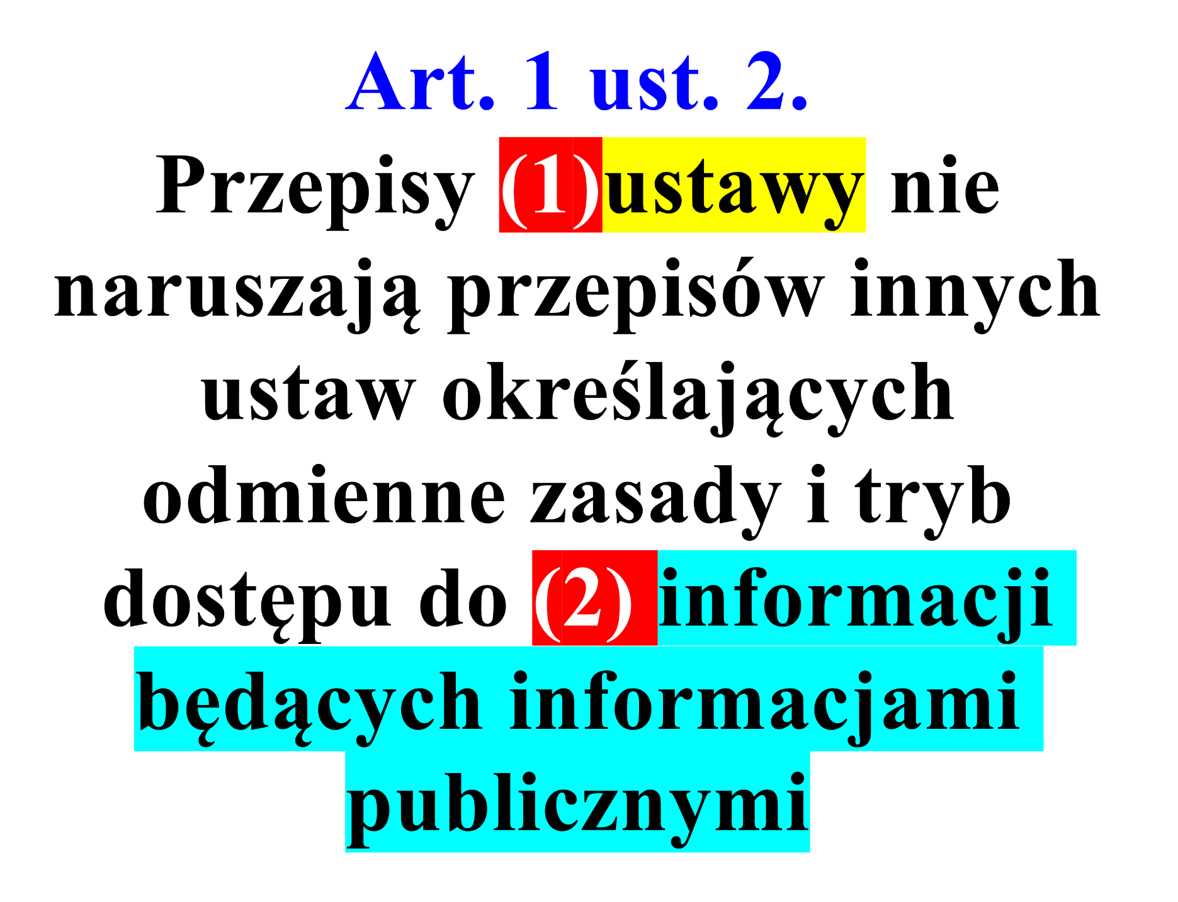

Slide 61
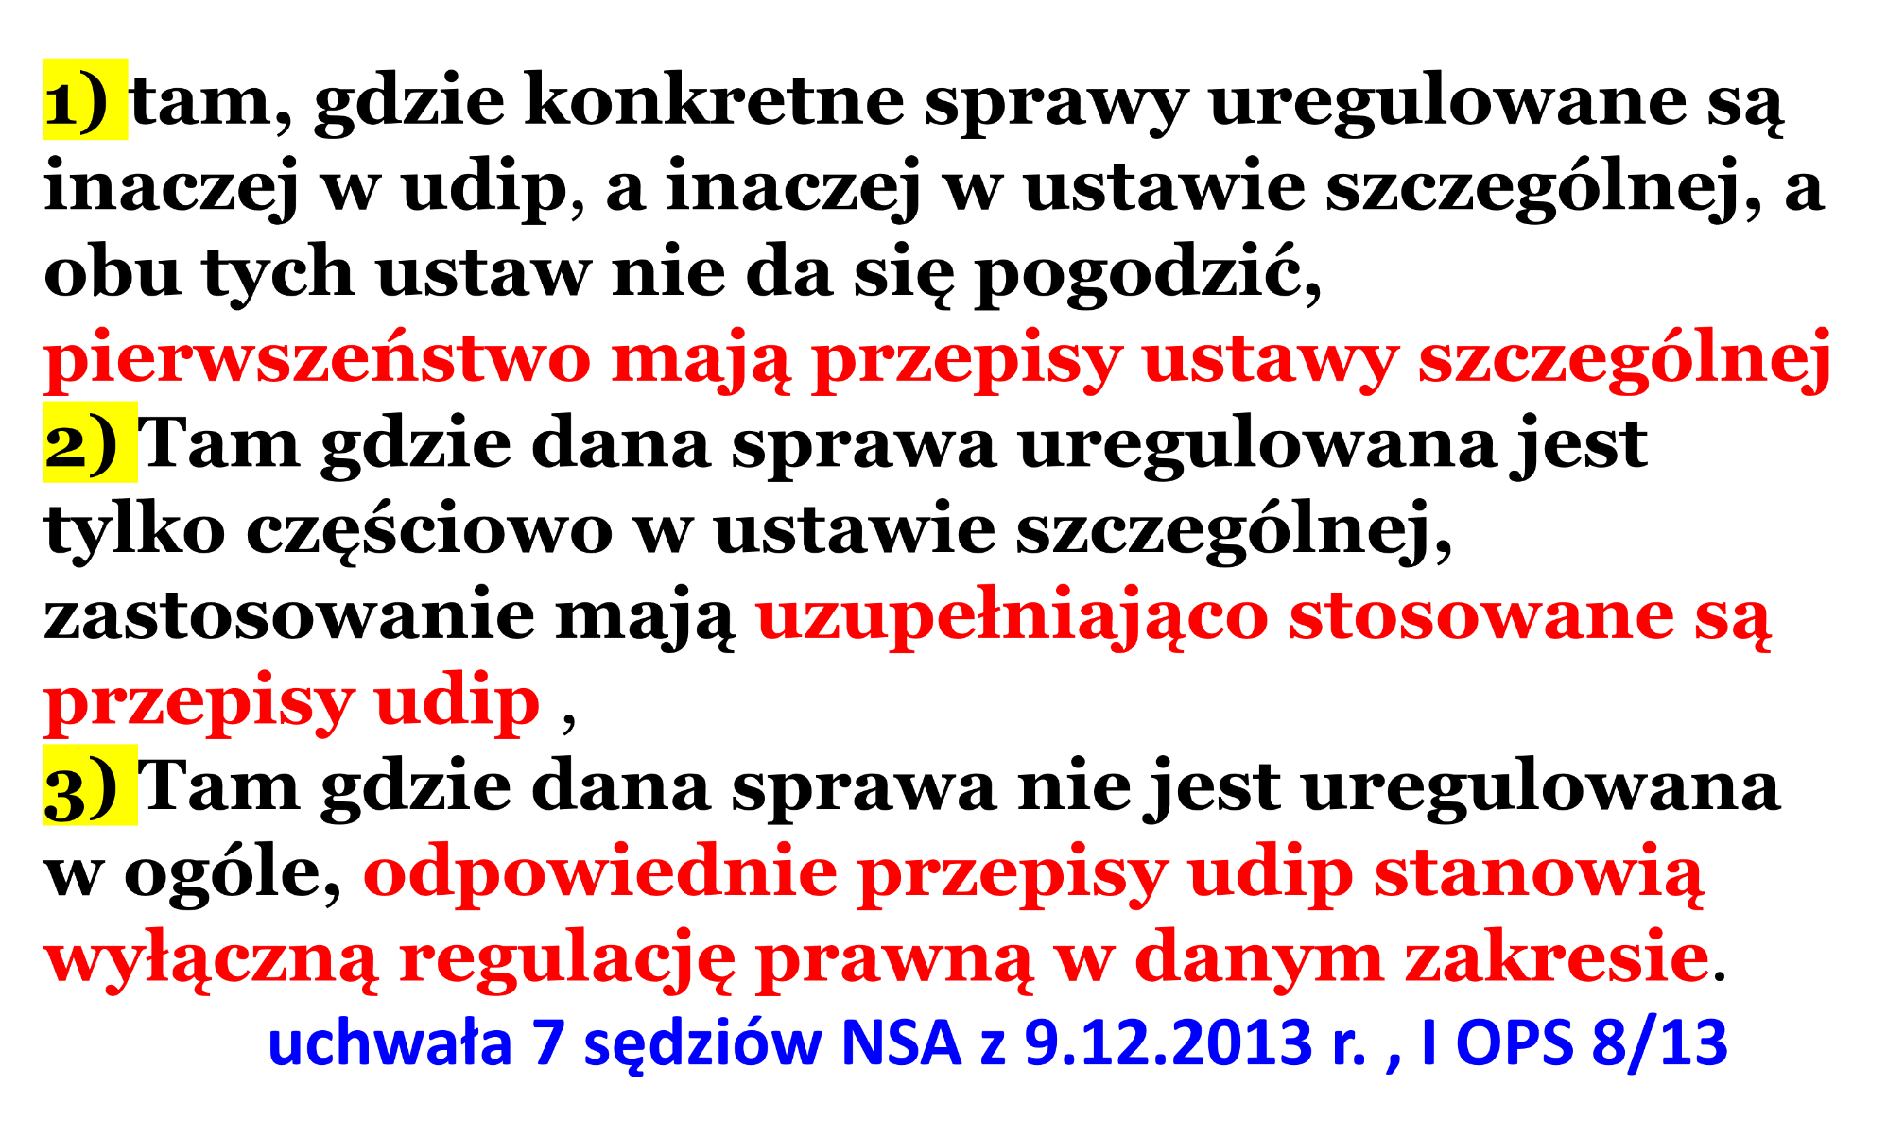

Slide 62
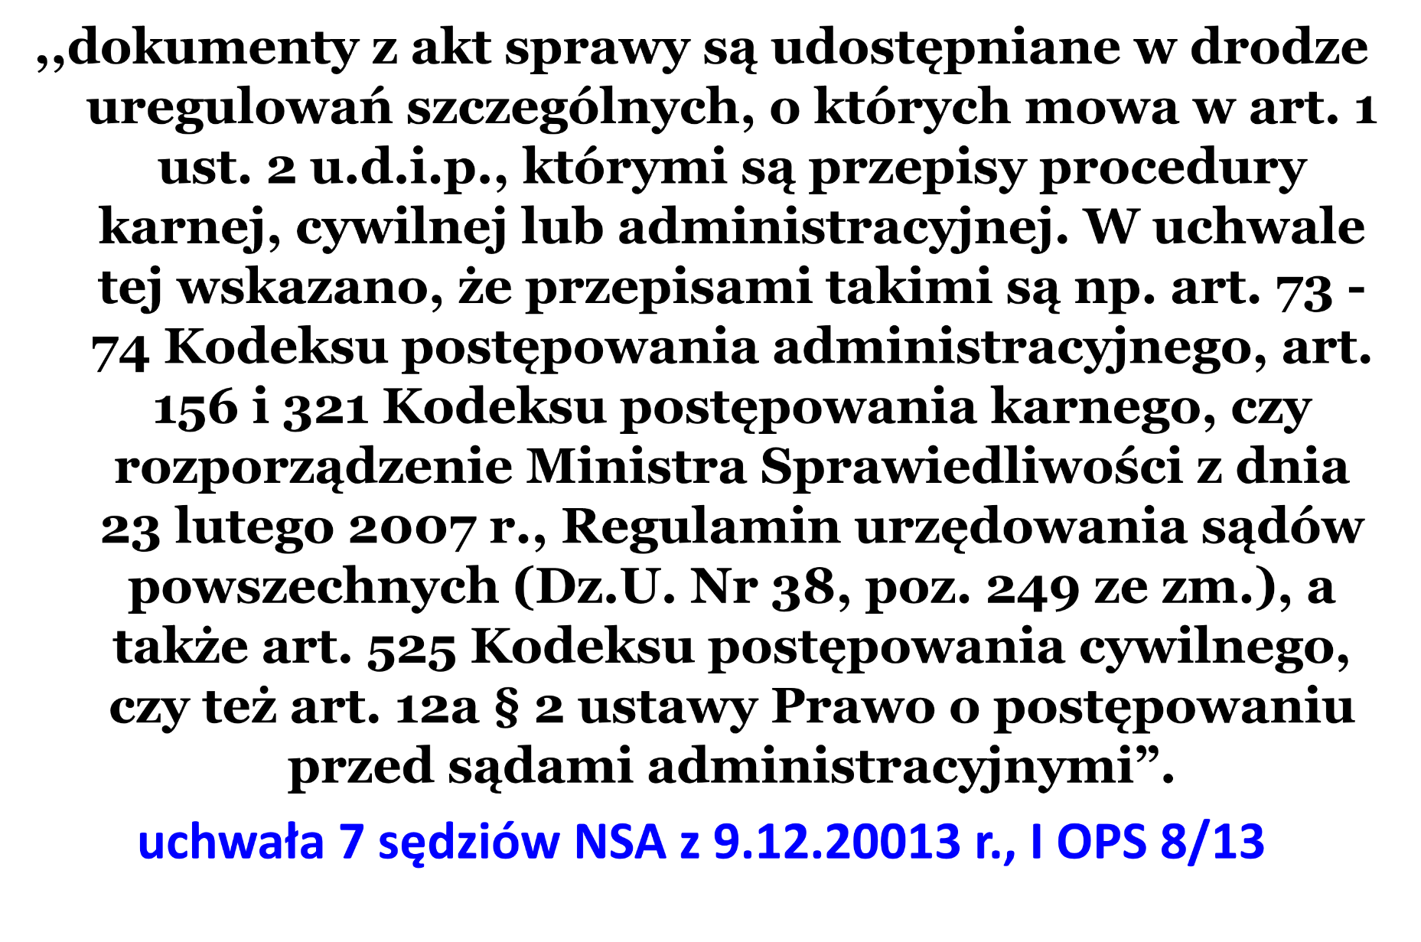

Slide 63
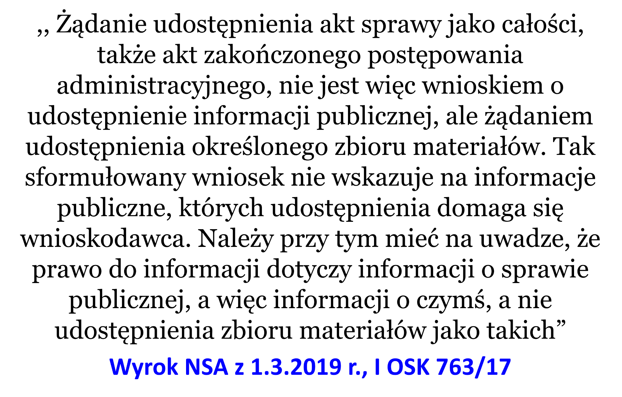

Slide 64

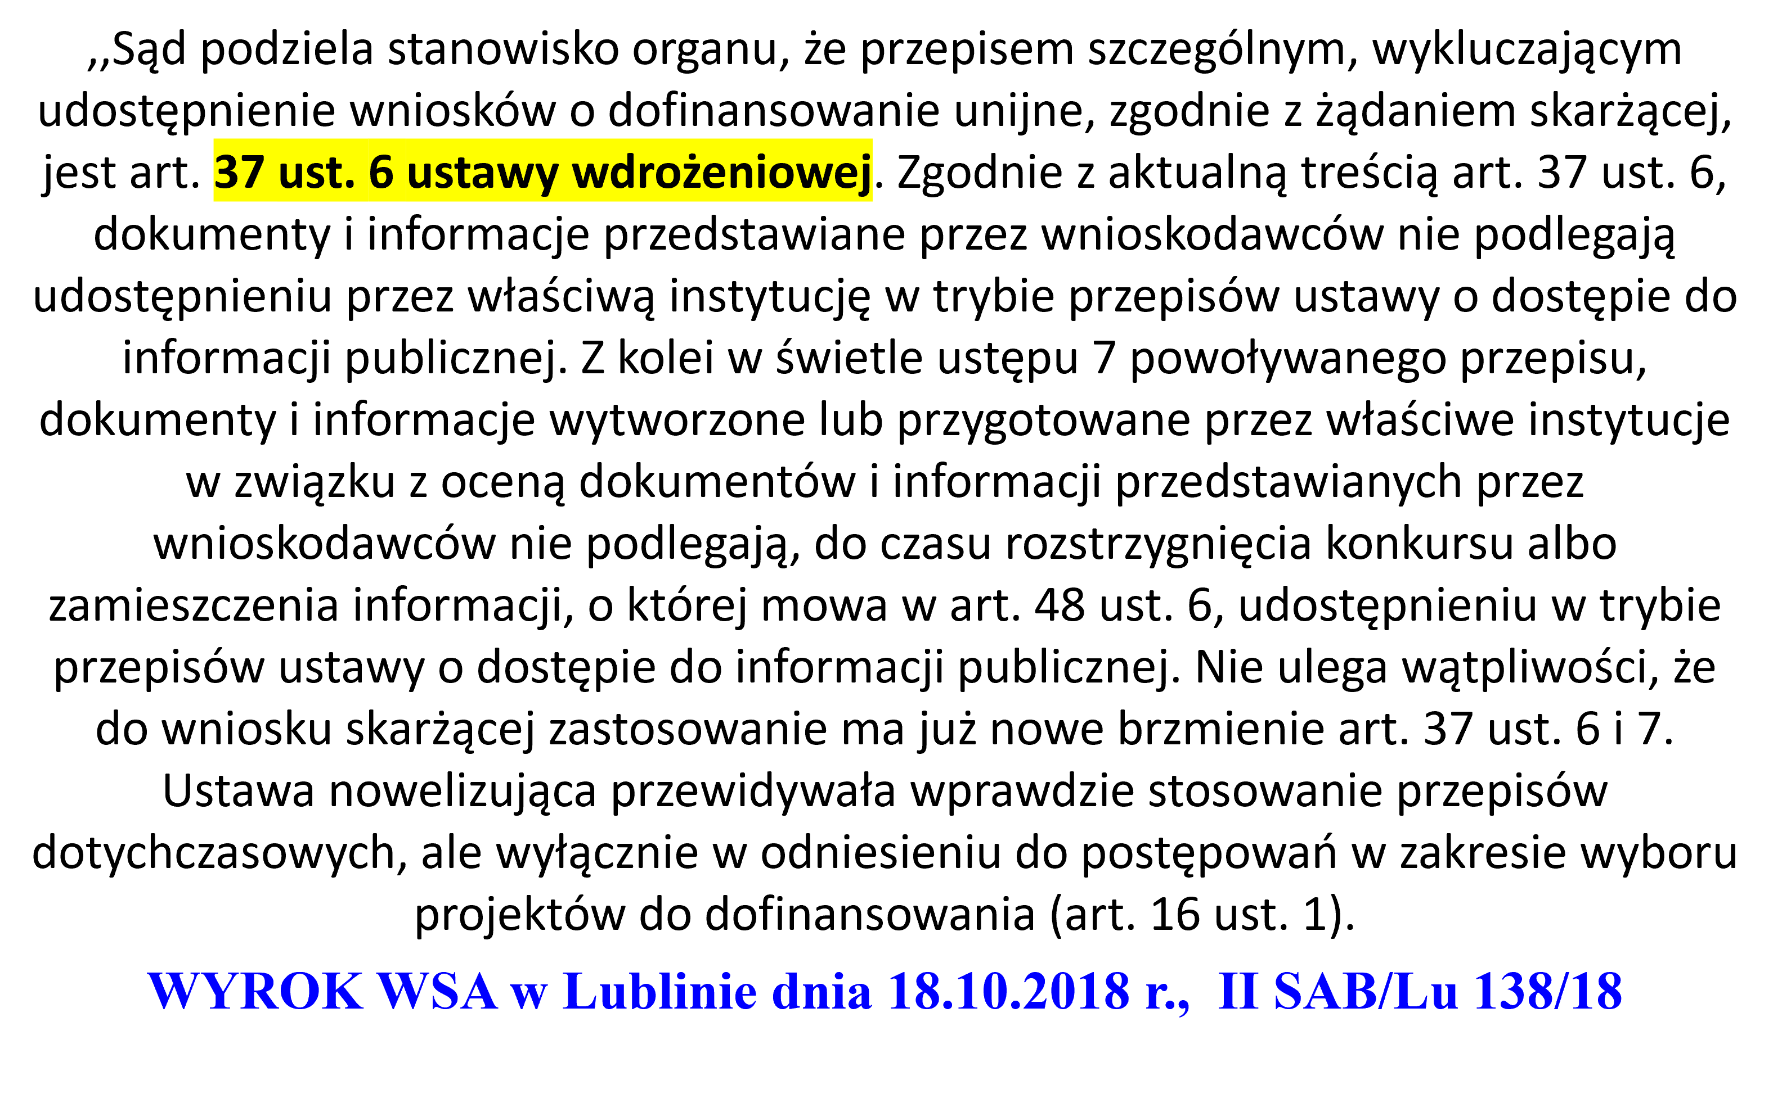

Slide 65
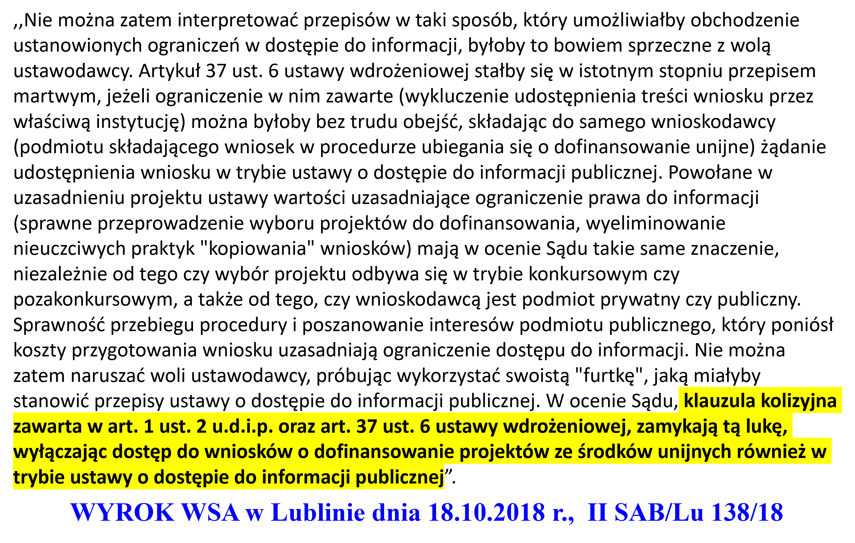

Slide 66
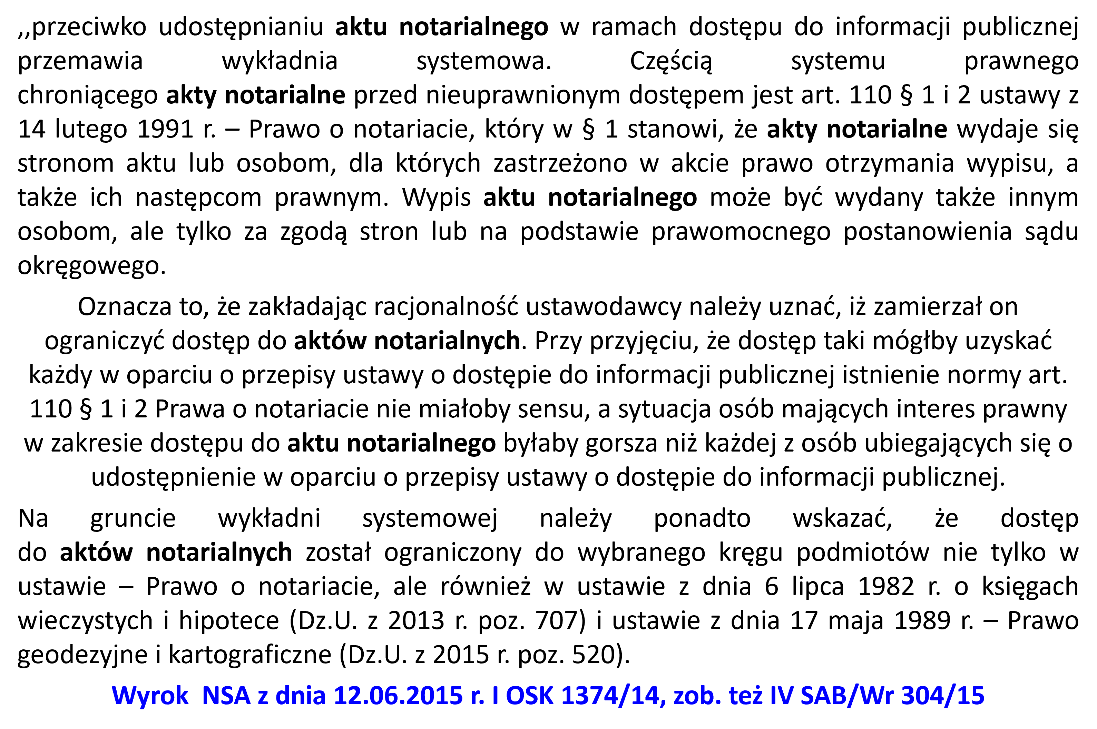

Slide 67
Przykłady regulacji z ustawy Prawo o szkolnictwie wyższym i nauce. NR 1
Art. 381 [Ochrona danych, tajemnica przedsiębiorstwa]
1. Wnioski, opinie, umowy i raporty dotyczące zadań finansowanych ze środków finansowych, o których mowa w art. 365 pkt 4 lit. b oraz pkt 5, 7, 11 i 12, oraz dotyczące Mapy stanowią tajemnicę przedsiębiorstwa w rozumieniu przepisów o zwalczaniu nieuczciwej konkurencji.
4) inwestycje związane z:
b) działalnością naukową,
5) utrzymanie:
a) aparatury naukowo-badawczej lub stanowiska badawczego, unikatowych w skali kraju,
b) specjalnej infrastruktury informatycznej
- mających istotne znaczenie dla realizacji polityki naukowej państwa;
7) programy i przedsięwzięcia ustanawiane przez ministra;
11) zadania finansowane przez NCBiR, w tym badania naukowe i
prace rozwojowe na rzecz obronności i bezpieczeństwa państwa;
12) zadania finansowane przez NCN;
WOBEC POWYŻSZEGO WYDAJEMY DECYZJĘ O ODMOWIE

Slide 68
Przykłady regulacji z ustawy Prawo o szkolnictwie wyższym i nauce. NR 2
Art. 381 [Ochrona danych, tajemnica przedsiębiorstwa]
2. Dokumenty wytworzone w toku prac zespołu doradczego, o którym mowa w art. 341, dotyczące zadań finansowanych ze środków finansowych, o których mowa w ust. 1, nie stanowią informacji publicznej.
Art. 341 [Zespoły doradcze, zespoły ekspertów] Minister może powoływać zespoły doradcze lub ekspertów w celu przedstawienia opinii lub ekspertyzy na jego potrzeby.
WOBEC POWYŻSZEGO
INFORMUJEMY ZWYKŁYM PISMEM

Slide 69
Przykłady regulacji z ustawy Prawo o szkolnictwie wyższym i nauce. NR 3
Art. 381 [Ochrona danych, tajemnica przedsiębiorstwa]
3. Dane osobowe osób oceniających wnioski o przyznanie środków finansowych, o których mowa w ust. 1, nie podlegają ujawnieniu i nie stanowią informacji publicznej.
4) inwestycje związane z:
b) działalnością naukową,
5) utrzymanie:
a) aparatury naukowo-badawczej lub stanowiska badawczego, unikatowych w skali kraju,
b) specjalnej infrastruktury informatycznej
- mających istotne znaczenie dla realizacji polityki naukowej państwa;
7) programy i przedsięwzięcia ustanawiane przez ministra;
11) zadania finansowane przez NCBiR, w tym badania naukowe i
prace rozwojowe na rzecz obronności i bezpieczeństwa państwa;
12) zadania finansowane przez NCN;
WOBEC POWYŻSZEGO
INFORMUJEMY ZWYKŁYM PISMEM

Slide 70
Przykłady regulacji z ustawy Prawo o szkolnictwie wyższym i nauce. NR 4
Art. 469 [Zasady udzielania zamówień publicznych] W przypadku udzielania zamówień, o których mowa w art. 11 ust. 5 pkt 1 ustawy z dnia 11 września 2019 r. - Prawo zamówień publicznych (Dz.U. z 2021 r. poz. 1129, 1598, 2054 i 2269 oraz z 2022 r. poz. 25), jeżeli ich wartość jest równa lub przekracza progi unijne, o których mowa w art. 3 ust. 1 tej ustawy, podmiot, o którym mowa w art. 4, art. 5 ust. 1 i art. 6 tej ustawy, do którego stosuje się przepisy niniejszej ustawy:
1) zamieszcza ogłoszenie o zamówieniu w BIP na jego stronie podmiotowej;
2) działa w sposób zapewniający przejrzystość, równe traktowanie podmiotów zainteresowanych wykonaniem zamówienia oraz z uwzględnieniem okoliczności mogących mieć wpływ na jego udzielenie;
3) nie udostępnia informacji związanych z zamówieniem stanowiących tajemnicę przedsiębiorstwa w rozumieniu przepisów o zwalczaniu nieuczciwej konkurencji, jeżeli podmiot zainteresowany wykonaniem zamówienia, nie później niż przed zawarciem umowy o wykonanie tego zamówienia, zastrzegł, że nie mogą być one udostępniane;
WOBEC POWYŻSZEGO WYDAJEMY DECYZJĘ O ODMOWIE

Slide 71
Przykłady regulacji z ustawy Prawo o szkolnictwie wyższym i nauce. NR 5
Art. 469 [Zasady udzielania zamówień publicznych] W przypadku udzielania zamówień, o których mowa w art. 11 ust. 5 pkt 1 ustawy z dnia 11 września 2019 r. - Prawo zamówień publicznych (Dz.U. z 2021 r. poz. 1129, 1598, 2054 i 2269 oraz z 2022 r. poz. 25), jeżeli ich wartość jest równa lub przekracza progi unijne, o których mowa w art. 3 ust. 1 tej ustawy, podmiot, o którym mowa w art. 4, art. 5 ust. 1 i art. 6 tej ustawy, do którego stosuje się przepisy niniejszej ustawy:
4) zamieszcza niezwłocznie w BIP na jego stronie podmiotowej informację o udzieleniu zamówienia, podając nazwę albo imię i nazwisko podmiotu, z którym zawarł umowę o wykonanie zamówienia, albo informację o nieudzieleniu tego zamówienia.
WOBEC POWYŻSZEGO
NIE SĄ TO REGULACJE POZOSTAJĄC W SPRZECZNOŚCI Z UDIP,
NIE WYKLUCZAJĄ TRYBU WNIOSKOWEGO

Slide 72
Przykłady regulacji z ustawy Prawo o szkolnictwie wyższym i nauce. NR 6
Art. 72 ust. 5
5. Wyniki postępowania w sprawie przyjęcia na studia są jawne.
osoby których nazwiska widnieją na jawnych listach osób przyjętych na studia, nie stają się poprzez ten fakt osobami pełniącymi funkcje publiczne.
POJAWIAJĄCE SIĘ PYTANIA:
Jak długo są jawne?
W jakim wymiarze technicznym są jawne?
Wobec kogo są jawne ?
Czy stanowią informacje publiczne?
Umożliwienie zapoznania się z wynikami naboru na studia tylko poprzez wcześniejsze zalogowanie do systemu rekrutacyjnego nie jest wypełnieniem omawianego obowiązku.

Slide 73
Przykłady regulacji z ustawy Prawo o szkolnictwie wyższym i nauce. NR 7
Art. 76 ust. 5
5. Recenzje pracy dyplomowej są jawne.
uważam, że jawna dla każdego powinna być recenzja z danymi promotora i recenzenta, lecz dane osobowe studenta nie podlegają ujawnieniu chyba, że sam wyrazi na to zgodę.
czy jawność tak określona ma być rozumiana tylko jako jawność wewnętrzna procesu dyplomowania zapewniająca jego uczestnikom prawo do zapoznania się z treścią recenzji? Czy być może w ujęciu szerszym, jawność należy interpretować w kontekście realizacji konstytucyjnego prawa do informacji?
jeżeli jawna recenzja ma być udostępniona każdemu kto o to wystąpi, czyli jej ujawnienie miałoby być realizacją konstytucyjnego prawa do informacji o sprawach publicznych, to czy jawne dla każdego mają być również dane osobowe studenta?. Moim zdaniem nie.

Slide 74
Przykłady regulacji z ustawy Prawo o szkolnictwie wyższym i nauce. NR 8
Art. 140 ust. 5
5. Wynagrodzenia rektora i głównego księgowego oraz osób pełniących funkcje organów w uczelni publicznej są jawne.
POJAWIAJĄCE SIĘ PYTANIA:
Czy poza w/w wynagrodzenia są jawne?
W ujęciu zbiorczym czy indywidualnym?
Czy jest to regulacja wyłączna, czy uzupełniająca przepisy UDIP?

Slide 75
wyrok WSA w W-wie z dnia 29.8.2017 r., II SA/Wa 212/17
,, Bez narażania się na ryzyko błędu można przyjąć, że pojęcie warunków powierzenia lub wykonywania funkcji publicznej obejmuje także warunki wynagradzania, w tym w zakresie składników zmiennych (np. dodatków funkcyjnych, premii regulaminowych, nagród uznaniowych). Tego rodzaju składniki wynagrodzenia mają bowiem bezpośredni związek z pełnioną funkcją publiczną, gdyż są świadczeniem za jej wykonywanie.”.

Slide 76
NAGRODY
,, informację publiczną stanowią również kwoty wypłaconych nagród, konkretnie wymienionych z imienia i nazwiska pracowników organu, z tym zastrzeżeniem, że pełnią oni funkcje publiczne.(…) Ze względu na przejrzystość życia publicznego, wysokości przyznanych osobom pełniącym funkcje publiczne nagród uznać należało za informację publiczną, to informacje dotyczące wszystkich wymienionych z imienia i nazwiska pracowników Urzędu Miasta za taką już nie mogą zostać uznane. Niewątpliwie dotyczą one sfery prywatnej, a nie publicznej i podlegają ochronie”
Wyrok WSA w Łodzi z dnia 24.01.2017 r., II SAB/Łd 263/16

Slide 77
wyrok WSA w W-wie z dnia 13.12.2016 r., II SA/Wa 1282/16
,, Informacja o wysokości zarobków oraz nagród oznaczonej osoby fizycznej, a więc dotycząca jej sfery materialnej, jest informacją odnoszącą się do prywatności tej osoby, która korzysta z szerokiej ochrony prawnej co do udostępnienia jej osobom trzecim. Oznacza to, że dostęp do informacji publicznej może zostać ograniczony przez organ zobowiązany do jej udostępnienia z powołaniem się na ochronę prywatności w sytuacji, gdy informacja dotyczy osób niepełniących funkcji publicznych.”.

Slide 78
PYTANIE SKŁADU NSA
,,Czy nałożenie na Narodowy Fundusz Zdrowia obowiązku zamieszczenia na stronie internetowej wyłącznie informacji, o których mowa w art. 135 ust. 2 ustawy z dnia 27 sierpnia 2004 r. o świadczeniach opieki zdrowotnej finansowanych ze środków publicznych (Dz. U. z 2008 r., Nr 164, poz. 1027 ze zm.) oznacza, że do informacji niewymienionych w tym przepisie nie stosuje się ustawy z dnia 6 września 2001 r. o dostępie do informacji publicznej”
Uchwała 7 sędziów NSA I OPS 8/13 z 9.12.2013
,Nałożenie na Narodowy Fundusz Zdrowia obowiązku zamieszczenia na stronie internetowej wyłącznie informacji, o których mowa w art. 135 ust. 2 ustawy z dnia 27 sierpnia 2004 r. o świadczeniach opieki zdrowotnej finansowanych ze środków publicznych nie oznacza, że do informacji niewymienionych w tym przepisie nie stosuje się ustawy z dnia 6 września 2001 r. o dostępie do informacji publicznej”.

Slide 79
Art. 247 [Udostępnianie uchwał na stronie podmiotowej]
1. Uchwałę dotyczącą oceny programowej lub oceny kompleksowej wraz z uzasadnieniem oraz raport zespołu oceniającego wraz ze stanowiskiem uczelni PKA udostępnia w BIP na swojej stronie podmiotowej, w terminie 14 dni od dnia, w którym uchwała stała się ostateczna.
2. Uchwałę dotyczącą oceny wraz z uzasadnieniem uczelnia udostępnia w BIP na swojej stronie podmiotowej.
WOBEC POWYŻSZEGO
NIE SĄ TO REGULACJE POZOSTAJĄCE W SPRZECZNOŚCI
Z UDIP,
NIE WYKLUCZAJĄ TRYBU WNIOSKOWEGO

Slide 80
Przykłady regulacji z ustawy o systemie oświaty NR 1
Art. 44e ust. 2
2. Oceny są jawne dla ucznia i jego rodziców.
POJAWIAJĄCE SIĘ PYTANIA:
Czy stanowią informacje publiczną w rozumieniu art. 1 ust. 1` udip?
W ujęciu zbiorczym czy indywidualnym?
WOBEC POWYŻSZEGO
INFORMUJEMY ZWYKŁYM PISMEM

Slide 81
Przykłady regulacji z ustawy o systemie oświaty NR 2
Art. 9ca ust. 1 i 11
1. Minister właściwy do spraw oświaty i wychowania prowadzi:
1) listę arbitrów w zakresie egzaminu maturalnego do rozpatrywania odwołań, o których mowa w art. 44zzz ust. 7;
2) listę arbitrów w zakresie egzaminu zawodowego do rozpatrywania odwołań, o których mowa w art. 44zzzt ust. 7.
11. Listy arbitrów są podawane do publicznej wiadomości na stronie internetowej urzędu obsługującego ministra właściwego do spraw oświaty i wychowania.
Art. 22as ust. 4
4. Lista rzeczoznawców jest podawana do publicznej wiadomości na stronie internetowej urzędu obsługującego ministra właściwego do spraw oświaty i wychowania.
POJAWIAJĄCE SIĘ PYTANIA:
Czy stanowią informacje publiczną w rozumieniu art. 1 ust. 1` udip tylko same listy arbitrów?
Czy przepis ust. 11 wyklucza tryb wnioskowy?
NIE SĄ TO PRZEPISY STOJĄCE
ZE SOBĄ W S[PRZECZNOŚCI

Slide 82
Przykłady regulacji z ustawy o systemie oświaty c.d. NR 2
NA LISTĘ RZECZOZNAWCÓW MOŻE BYĆ WPISANA OSOBA POSIADAJĄCA:
1) wykształcenie wyższe i tytuł zawodowy magister, magister inżynier lub równorzędny, z tym że w przypadku rzeczoznawcy do spraw podręczników przeznaczonych do kształcenia specjalnego - wykształcenie wyższe i tytuł zawodowy magister, magister inżynier lub równorzędny, w zakresie specjalności odpowiedniej dla danej niepełnosprawności lub kwalifikacje wymagane do zajmowania stanowiska nauczyciela w szkole specjalnej;
2) doświadczenie i osiągnięcia w pracy naukowej lub dydaktycznej
3) kompetencje w dziedzinie technologii informacyjno-komunikacyjnych;
4) rekomendację instytucji lub, w przypadku osoby ubiegającej się o wpis na listę rzeczoznawców do spraw podręczników przeznaczonych do kształcenia specjalnego, rekomendację organizacji pozarządowej, jeżeli statutowa działalność tej organizacji obejmuje działalność naukową lub edukacyjną na rzecz osób niepełnosprawnych, potwierdzającą posiadanie doświadczenia i osiągnięć odpowiednio w pracy naukowej lub dydaktycznej, przez osobę ubiegającą się o wpis na listę rzeczoznawców, zapewniających należyte wykonywanie obowiązków rzeczoznawcy do spraw podręczników do zajęć z zakresu edukacji: polonistycznej, matematycznej, przyrodniczej i społecznej, podręczników do zajęć z zakresu danego języka obcego nowożytnego, podręczników do zajęć edukacyjnych z zakresu kształcenia ogólnego lub podręczników przeznaczonych do kształcenia specjalnego dla uczniów z danym rodzajem niepełnosprawności.
2. NA LISTĘ RZECZOZNAWCÓW NIE MOŻE BYĆ WPISANA OSOBA:
1) przeciwko której toczy się postępowanie dyscyplinarne, postępowanie karne o umyślne przestępstwo ścigane z oskarżenia publicznego lub postępowanie karne skarbowe o umyślne przestępstwo skarbowe;
2) ukarana karą dyscyplinarną;
3) skazana prawomocnym wyrokiem za umyślne przestępstwo lub umyślne przestępstwo skarbowe;
4) nie ma pełniej zdolności do czynności prawnych i nie korzysta z pełni praw publicznych.
3. Na liście rzeczoznawców zamieszcza się imię i nazwisko rzeczoznawcy, stopień lub tytuł naukowy, wskazany przez rzeczoznawcę adres do korespondencji, adres poczty elektronicznej i numer telefonu oraz nazwę instytucji, która udzieliła rekomendacji, o której mowa w ust. 1 pkt 4.

Slide 83
Art. 5 ust. 2. Prawo do informacji publicznej podlega ograniczeniu ze względu na prywatność osoby fizycznej lub tajemnicę przedsiębiorcy. Ograniczenie to nie dotyczy informacji o osobach pełniących funkcje publiczne, mających związek z pełnieniem tych funkcji, w tym o warunkach powierzenia i wykonywania funkcji, oraz przypadku, gdy osoba fizyczna lub przedsiębiorca rezygnują z przysługującego im prawa.
Art. 5 ust. 3. Nie można, z zastrzeżeniem ust. 1 i 2-2b, ograniczać dostępu do informacji o sprawach rozstrzyganych w postępowaniu przed organami państwa, w szczególności w postępowaniu administracyjnym, karnym lub cywilnym, ze względu na ochronę interesu strony, jeżeli postępowanie dotyczy władz publicznych lub innych podmiotów wykonujących zadania publiczne albo osób pełniących funkcje publiczne - w zakresie tych zadań lub funkcji.

Slide 84
Przykłady regulacji z ustawy o systemie oświaty NR 3
Art. 22ab ust. 6, i art. 22ap
6. Dyrektor szkoły corocznie podaje do publicznej wiadomości zestaw podręczników lub materiałów edukacyjnych oraz materiały ćwiczeniowe obowiązujące w danym roku szkolnym.
Art. 22ap [Wykaz podręczników dopuszczonych do użytku] Podręczniki dopuszczone do użytku szkolnego są wpisywane do wykazu, który jest podawany do publicznej wiadomości na stronie internetowej urzędu obsługującego ministra właściwego do spraw oświaty i wychowania.
POJAWIAJĄCE SIĘ PYTANIA:
Czy przepisy wykluczają tryb wnioskowy w odniesieniu do przeszłości?
NIE SĄ TO PRZEPISY STOJĄCE
ZE SOBĄ W SPRZECZNOŚCI

Slide 85
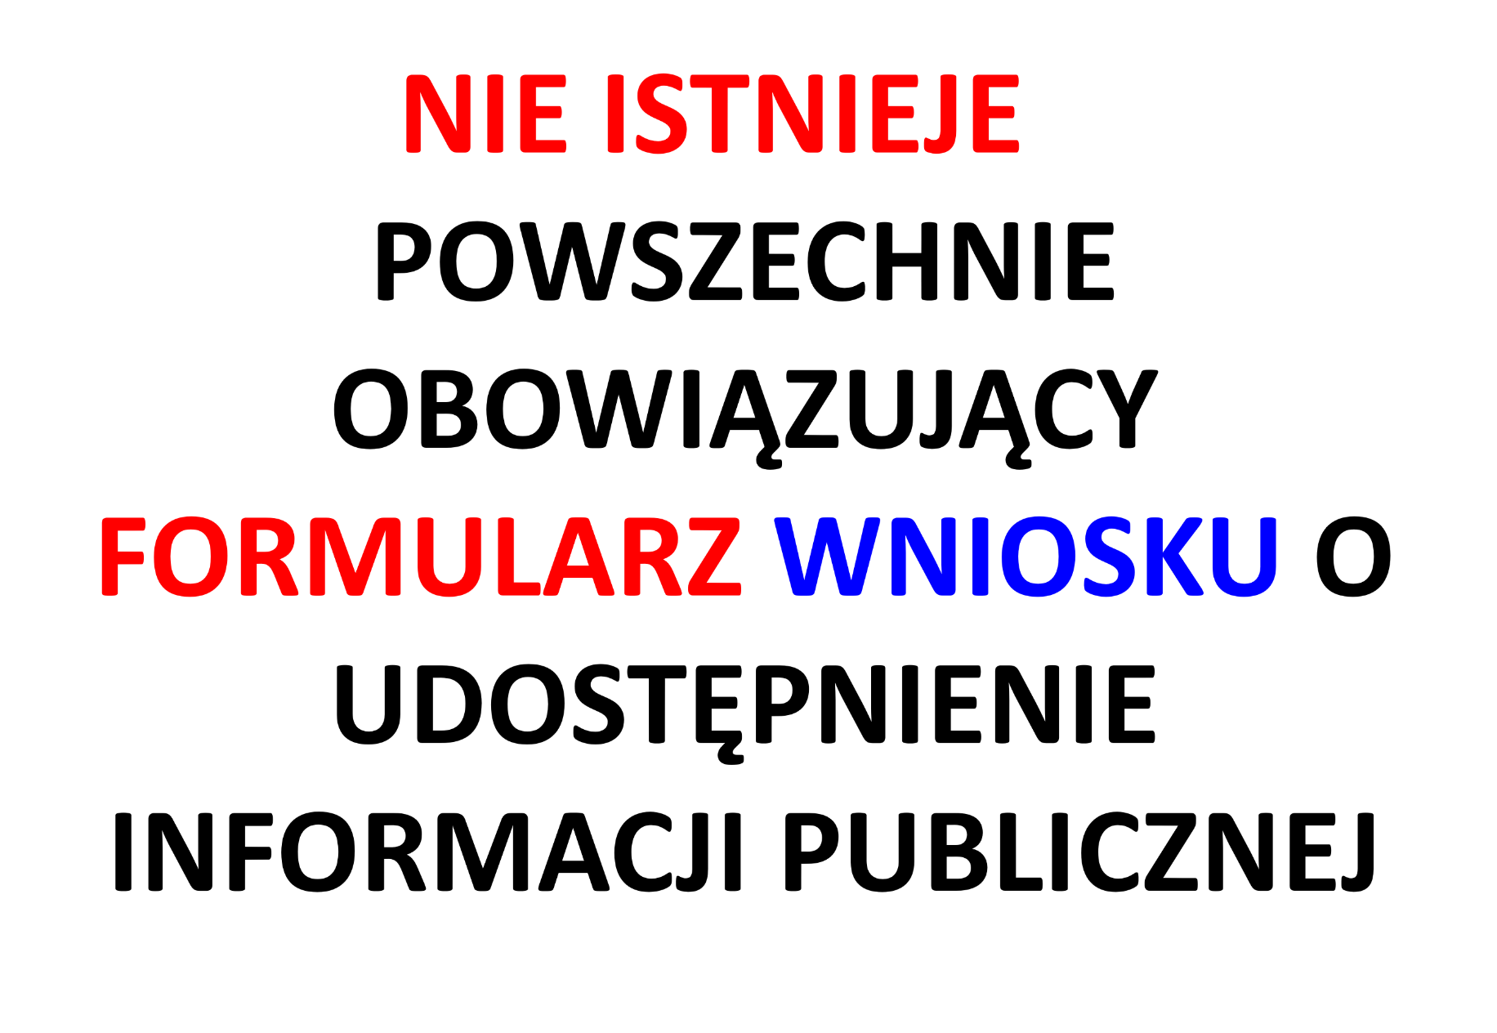

Slide 86

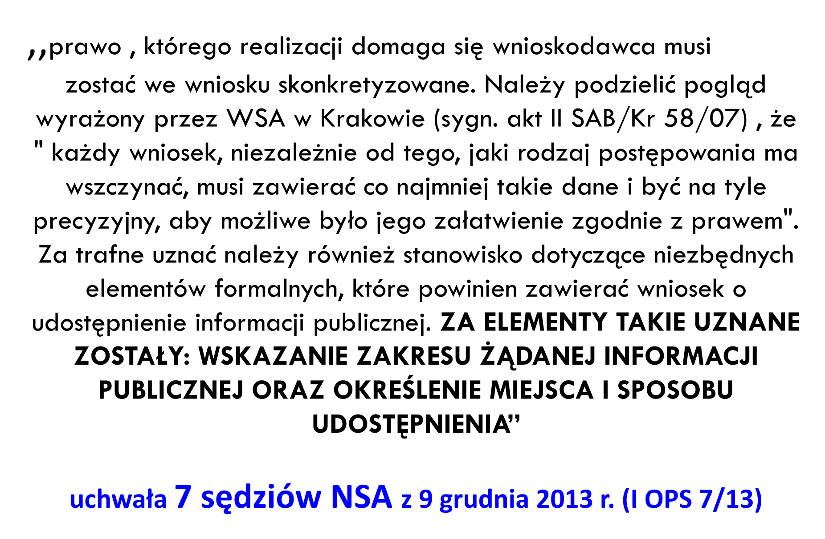

Slide 87
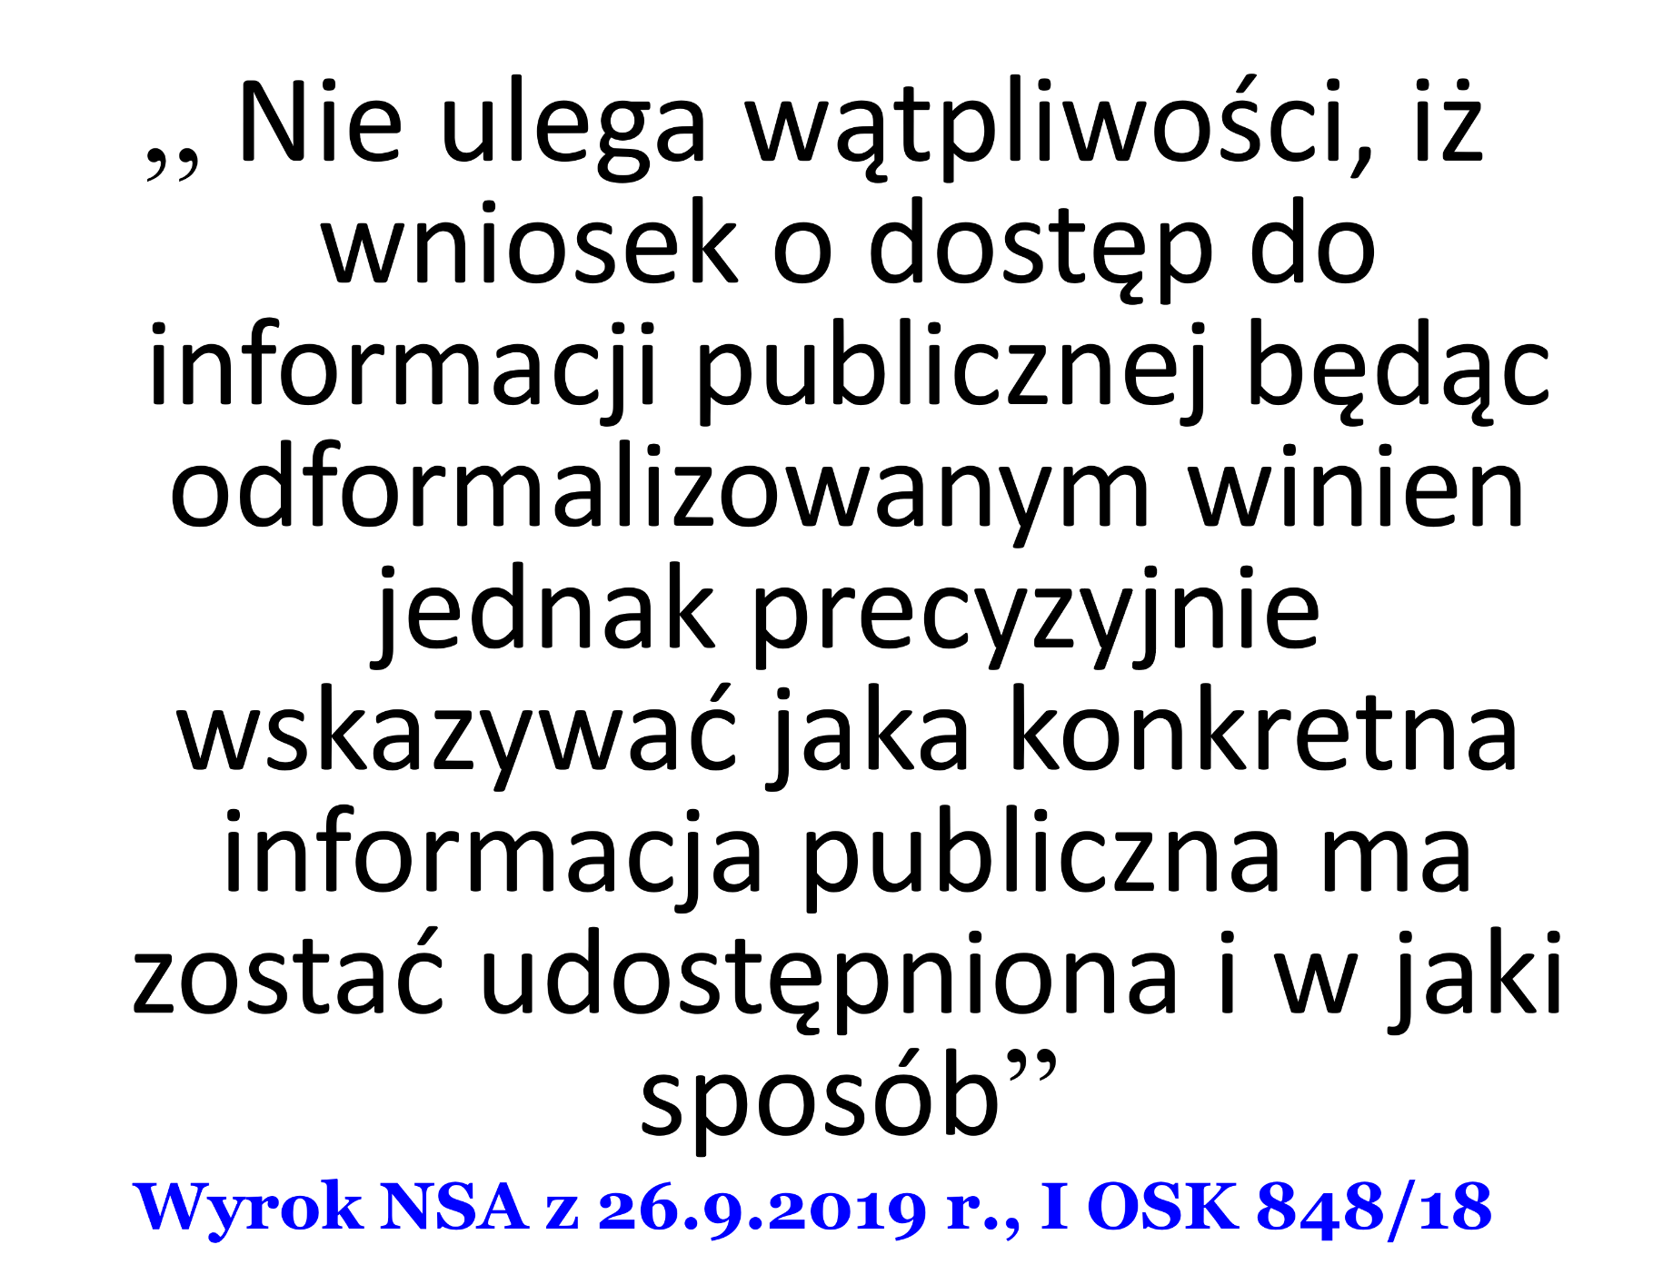

Slide 88
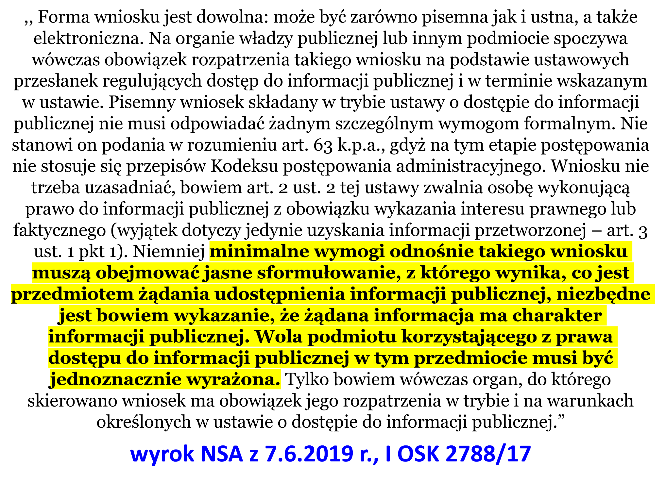

Slide 89
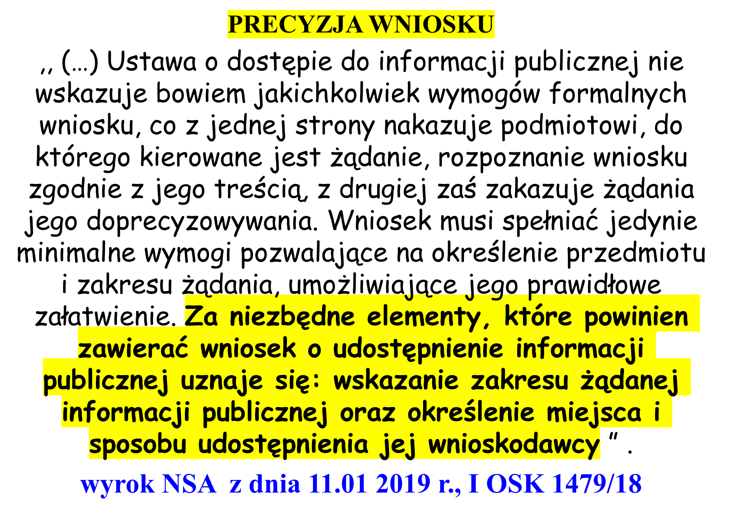

Slide 90


Slide 91


Slide 92


Slide 93


Slide 94


Slide 95


Slide 96


Slide 97


Slide 98



Slide 99



Slide 100



Slide 101


Slide 102


Slide 103


Slide 104


Slide 105


Slide 106



Slide 107



Slide 108


Slide 109


Slide 110


Slide 111


Slide 112


Slide 113

Stroną jest tylko wnioskodawca

Slide 114


Slide 115


Slide 116


Slide 117

ZAKRES STOSOWANIA K.P.A. ART. 31 K.P.A.

Slide 118

art. 31 par. 2 K.P.A. nie ma zastosowania

Slide 119


Slide 120

nie stosujemy art. 35 § 5 k.p.a.

Slide 121

czy stosujemy art. 10 § 1 ? k.p.a. ??

Slide 122


Slide 123

TAK stosujemy art. 10 § 1 ? k.p.a.

Slide 124


Slide 125


Slide 127


Slide 128





Slide 129



Slide 130



Slide 131



Slide 132


Slide 133


Slide 134


Slide 135


Slide 136


Slide 137
Art. 35 par. 6 k.p.a. nie ma zastosowania
§ 5. Do terminów określonych w przepisach poprzedzających nie wlicza się terminów przewidzianych w przepisach prawa dla dokonania określonych czynności, okresów doręczania z wykorzystaniem publicznej usługi hybrydowej, o której mowa w art. 2 pkt 7 ustawy z dnia 18 listopada 2020 r. o doręczeniach elektronicznych (Dz.U. z 2022 r. poz. 569 i 1002), okresów zawieszenia postępowania, okresu trwania mediacji oraz okresów opóźnień spowodowanych z winy strony albo przyczyn niezależnych od organu.

Slide 138


Slide 140


Slide 141


Slide 142


Slide 143


Slide 144


Slide 145


Slide 146


Slide 147


Slide 148


Slide 149


Slide 150


Slide 151


Slide 152


Slide 153





Slide 154


Slide 155


Slide 156


Slide 157


Slide 158


Slide 159


Slide 160


Slide 161


Slide 162


Slide 163


Slide 164


Slide 165


Slide 166


Slide 167


Slide 168


Slide 169



Slide 170


Slide 171



Slide 172


Slide 173


Slide 174


Slide 175


Slide 176


Slide 177


Slide 178


Slide 179


Slide 180


Slide 181


Slide 182
,, Wnioskowany przez skarżącą arkusz organizacyjny szkoły, przyjęty i zatwierdzony przez organ prowadzący szkołę, stanowi dokument urzędowy, który zawiera informacje o sprawach publicznych (o sposobie działania placówki oświatowej, tj. podmiotu wykonującego funkcję publiczną) i posiada walor informacji publicznej.”
wyrok WSA w Bydgoszczy z 16.10.2019 r., II SA/Bd 595/19

Slide 183
,,Żądanie wydania kopii zatwierdzonego arkusza organizacyjnego szkoły stanowi informację publiczną w rozumieniu art. 1 ust. 1 pkt 1 u.d.i.p. w zw. z art. 6 ust. 1 pkt 4 u.d.i.p. Arkusz organizacyjny określa szczegółową organizację nauczania, wychowania i opieki w danym roku szkolnym, o czym stanowi § 10 załącznika nr 2 rozporządzenia Ministra Edukacji Narodowej z 21 maja 2001 r. w sprawie ramowych statutów publicznego przedszkola oraz szkół publicznych (Dz.U. z 2001 r. Nr 61, poz. 624 ze zm.). Nadto z regulacji tej wynika, że projekt arkusza organizacyjnego szkoły jest sporządzany przez dyrektora szkoły, z uwzględnieniem szkolnego planu nauczania i zamieszcza się w nim m.in. liczbę pracowników szkoły jak i ogólną liczbę zajęć edukacyjnych finansowanych ze środków przydzielonych przez organ prowadzący szkołę. Służy więc w szczególności rozplanowaniu liczby oraz rozkładu godzin lekcyjnych i podzielenia ich między nauczycielami. Projekt ten podlega zatwierdzaniu przez organ prowadzący szkołę. W orzecznictwie sądów administracyjnych prezentowane jest stanowisko, że zarówno sam projekt arkusza organizacyjnego sporządzony przez dyrektora szkoły, jak i zatwierdzony projekt stanowi dokument urzędowy, zawierający dane o charakterze publicznym (por. wyrok WSA w Krakowie z 8 października 2013 r. sygn. akt II SAB/Kr 156/13,wyrok WSA w Szczecinie z 30 listopada 2016 r., sygn. akt II SAB/Sz 90/16).”
Wyrok WSA w Krakwie z 30.01.2017 r., II SAB/Kr 207/16

Slide 184
,, arkusze organizacyjne szkoły publicznej, ich zawartość oraz dane o kwalifikacjach nauczycieli są informacjami, które podlegają udostępnieniu na podstawie powołanego art. 6 ust. 1 pkt. 4 u.d.i.p.",”
wyrok WSA w Łodzi z 5.7.2013 r., II SAB/Łd 49/13

Slide 185
ARKUSZ ORGANIZACYJNY I JEGO PROJEKT TO DOKUMENTY URZĘDOWE
,, Sąd w składzie orzekającym podziela pogląd wyrażony w prawomocnym wyroku WSA w Krakowie z dnia 8 października 2013 r. sygn. akt II SAB/Kr 156/13 (publik. w CBOSA), że projekt arkusza organizacyjnego, podobnie jak arkusz już przyjęty i zatwierdzony przez organ prowadzący szkołę, stanowi dokument urzędowy, a zatem dokument zawierający informacje o sprawach publicznych.”
Wyrok WSA w Gliwicach z dnia 02.08.2016 r., sygn. II Sab/Gl 46/16

Slide 186


Slide 187


Slide 188


Slide 189


Slide 190


Slide 191


Slide 192


Slide 193


Slide 194


Slide 195


Slide 196


Slide 197



Slide 198


Slide 199

ZASADA GENERALNA JAWNOŚCI KWOT

Slide 200


Slide 201


Slide 202


Slide 203


Slide 204


Slide 205

Wyrok NSA z dnia 25.09.2019 r. sygn. I OSK 613/19

Slide 206
Ujawnienie imion i nazwisk osób zawierających umowy cywilnoprawne z podmiotami, dysponującymi nieruchomościami Skarbu Państwa, jakimi są Nadleśniczy i Dyrektor Regionalny Dyrekcji Lasów Państwowych, nie narusza prawa do prywatności tych osób, o którym mowa w art. 5 ust. 2 ustawy o dostępie do informacji publicznej. Jak wyjaśnił, wbrew przekonaniu organu, osoby fizycznej czy przedsiębiorcy, zawierając umowy z organami władzy publicznej muszą liczyć się z uznaniem umów za informację publiczną, zatem dane umieszczone w tych umowach, również w zakresie nazwisk, imion i miejsca zamieszkania, mogą podlegać udostępnieniu.
Wyrok WSA w Lublinie z 01.03.2016 r. II SAB/Lub 876/15
Imię i nazwisko nabywcy nieruchomości od Lasów

Slide 207
,, Informacja o przeprowadzonej – w ramach nadzoru sprawowanego przez Centralną Komisję Egzaminacyjną – kontroli Okręgowej Komisji Egzaminacyjnej jest informacją o sprawach publicznych. Nie ma przy tym znaczenia to, że przedmiotem analizowanej kontroli były sprawy z zakresu prawa pracy, a w szczególności kwestia podejmowanych przez podmiot nadzorowany działań zmierzających do przeciwdziałania mobbingowi w miejscu pracy. Działania objęte kontrolą dotyczą bowiem funkcjonowania podmiotu publicznego, jakim niewątpliwie jest Okręgowa Komisja Egzaminacyjna”.
wyrok WSA w Warszawie z 22.05.2020 r. II SAB/Wa 172/20

Slide 208


Slide 209


Slide 210


Slide 211


Slide 212


Slide 213

MATERIAŁY SZKOLENIOWE JAKO WEWNĘTRZNE

Slide 214


Slide 215


Slide 216


Slide 217


Slide 218


Slide 220


Slide 221


Slide 222
,, karty drogowe służą w istocie organizacji pracy organu w zakresie rozliczania czasu pracy pracowników uprawnionych do korzystania z pojazdów służbowych przy wykonywaniu obowiązków pracowniczych (wyjazdy służbowe, delegacje). Słusznie zauważył NSA, iż karty drogowe są podstawą do powierzenia pracownikowi samochodu służbowego i mogą mieć jedynie znaczenie w sprawie odpowiedzialności materialnej za powierzone mienie, mają zatem charakter porządkowy i są narzędziem pracodawcy w zakresie kierowania wykonywaniem pracy przez pracownika.”.
Wyrok NSA z dnia 21.08.2013 r., I OSK 681/13

Slide 223


Slide 224


Slide 225


Slide 226


Slide 227


Slide 228


Slide 229


Slide 230


Slide 231


Slide 232



Slide 233


Slide 234


Slide 235
,, Nie budzi wątpliwości w orzecznictwie Naczelnego Sądu Administracyjnego, że w przypadku materiałów związanych z postępowaniem dyscyplinarnym w oświacie, do udostępnienia informacji publicznej właściwym jest Wojewoda(por. wyroki NSA wydane w sprawie I OSK 964/14 w dniu 18 marca 2015r. oraz w sprawie I OSK 1256/14 z dnia 13 maja 2015r.). ”
Wyrok NSA z dnia 29.04.2016 r., sygn. I OSK 2448/14

Slide 236
,, postępowanie w przedmiocie odpowiedzialności dyscyplinarnej składa się niejako z dwóch faz postępowania, czyli podejmowania i prowadzenia określonych czynności przez rzecznika dyscyplinarnego oraz postępowania prowadzonego przez komisję dyscyplinarną przy wojewodzie. Jednocześnie analiza szczegółowych uprawnień i kompetencji, w jakie wyposażony został rzecznik dyscyplinarny, jak też przewodniczący komisji dyscyplinarnej przy wojewodzie nie pozwalają, w ocenie Sądu, na przyjęcie, że podmioty te są władne występować we własnym imieniu na zewnątrz z informacjami w sprawach objętych postępowaniem dyscyplinarnym, w tym zwłaszcza wydawać we własnym imieniu decyzje, bądź inne akty. Skład orzekający w niniejszej sprawie podziela tym samym stanowisko przyjęte w orzecznictwie sądów administracyjnych, że podmiotem obowiązanym do rozpatrzenia wniosku o udostępnienie informacji publicznej wytworzonej przez rzecznika dyscyplinarnego dla nauczycieli w związku z realizowanymi przez niego zadaniami publicznymi jest wojewoda
(por. wyrok NSA z 10 stycznia 2013 r., sygn. akt I OSK 2318/12, dostępny w bazie orzeczeń CBOIS por. wyroki Naczelnego Sądu Administracyjnego z dnia 6 grudnia 2012 r., sygn. akt I OSK 2034/12; z dnia 10 stycznia 2013 r., sygn. akt I OSK 2318/12 - dostępne w internetowej bazie orzeczeń NSA), jak również, że komisja dyscyplinarna dla nauczycieli przy wojewodzie ani przewodniczący tej komisji nie są podmiotami o jakich mowa w art. 4 ust. 1 u.d.i.p., (por: wyroki NSA z dnia 7 maja 2015 r. sygn. akt I OSK 1271/14 dostępne w internetowej bazie orzeczeń NSA).”
Wyrok WSA w Olsztynie z 24.10.2017 r., II SAB/OL 62/17

Slide 237
,, protokoły z rozpraw w postępowaniu dyscyplinarnym nie powinny podlegać ujawnieniu w trybie udip. Słusznie zatem organ do którego skierowano wniosek pisemnie poinformował wnioskodawcę, że sprawa w tym zakresie nie dotyczy informacji publicznej.”
Wyrok NSA z dnia 29.04.2016 r., sygn. I OSK 2448/14

Slide 238


Slide 239


Slide 240


Slide 241


Slide 242
Rozporządzenie Ministra Edukacji i Nauki z dnia 14 września 2023 r. w sprawie szczegółowych kwalifikacji wymaganych od nauczycieli
PRZYKŁAD
§ 7. 1. Kwalifikacje do zajmowania stanowiska nauczyciela bibliotekarza, z wyjątkiem stanowiska nauczyciela bibliotekarza w bibliotekach pedagogicznych, posiada osoba, która:
ukończyła studia pierwszego i drugiego stopnia lub jednolite studia magisterskie prowadzone zgodnie z nowym standardem kształcenia w zakresie:
a) bibliotekoznawstwa i posiada przygotowanie pedagogiczne lub
b) innym niż określony w lit. a i posiada przygotowanie pedagogiczne oraz ukończyła studia podyplomowe prowadzone zgodnie z nowym standardem kształcenia w zakresie bibliotekoznawstwa lub

Slide 243
,,O ile przepis szczególny nie stanowi inaczej, informacje o kandydatach, którzy zgłosili się do konkursu na stanowisko publiczne, stanowią informacje publiczne w zakresie objętym wymaganiami związanymi ze stanowiskiem określonym w ogłoszeniu o naborze, takie jak np. informacje o kandydatach potwierdzające wykształcenie, staż pracy, doświadczenie zawodowe na odpowiednich stanowiskach oraz inne informacje dotyczące wymagań związanych z danym stanowiskiem (por. wyrok NSA z dnia 19 sierpnia 2009 r., I OSK 683/09). Osoby te jednak z tego tylko tytułu, że zgłosiły swój udział w konkursie na stanowisko związane z pełnieniem funkcji publicznej nie stają się osobami pełniącymi funkcje publiczne bądź mającymi związek z pełnieniem tych funkcji w rozumieniu art. 5 ust. 2 u.d.i.p.”
Wyrok WSA w Kielcach z 29.3.2022 r., II SA/Ke 95/22

Slide 244
,, informacja z protokołu naboru na stanowisko głównego księgowego Zespołu Szkół jest rodzajem informacji o treści dokumentu dotyczącego danych publicznych, skoro dotyczy kwestii związanej z organizacją szkoły publicznej i następnie wyłonienia kandydata na stanowisko osoby współdziałającej w wydatkowaniu środków publicznych i też wynagradzanej ze środków publicznych. Zatem zdanie sądu wnioskowana w tym zakresie informacja podlegała udostępnieniu na zasadach określonych w u.i.d.p.”
Wyrok WSA w Gdańsku z 12.04.2017 r. II SAB/Gd 4/17

Slide 245


Slide 246


Slide 247


Slide 248


Slide 249


Slide 250


Slide 251


Slide 252

KIEDY WYDAJEMY DECYZJĘ ADMINISTRACYJNĄ ?

Slide 253
To jest informacja publiczna
Przepis rangi ustawowej chroni je
Podmiot posiada
ODMOWA

Slide 254
Art. 61 ust. 3 Konstytucji
3 ust. 1 pkt 1
5/2
5/1
ODMOWA

Slide 255
DE MINIMIS NON CURAT PRAETOR
SĄD NIE ZAJMUJE SIĘ BŁAHOSTKAMI

Slide 256
,, o nadużyciu prawa do informacji publicznej można mówić dopiero wtedy, gdy nie kwestionuje się samego prawa, lecz sposób czynienia z niego użytku. Oznacza to, że żądane przez wnioskodawcę informacje muszą mieć charakter informacji publicznych.”.
Wyrok WSA w Gliwicach z 29.6.2022 r., III SAB/Gl 122/22

Slide 257

https://www.ksiegarnia.beck.pl/20235-naduzywanie-prawa-do-informacji-publicznej-w-orzecznictwie-sadow-administracyjnych-dawid-szescilo
,,NADUŻYWANIE PRAWA DO INFORMACJI PUBLICZNEJ W ORZECZNICTWIE SĄDÓW ADMINISTRACYJNYCH”
dr hab. Dawid Sześciło, r.pr. dr Bartosz Wilk

Slide 258
,, prawo dostępu do informacji, choć znajduje umocowanie konstytucyjne, nie jest prawem absolutnym, ani nawet prawem podstawowym korzystającym z najwyższej i priorytetowej ochrony. Stąd korzystanie z niego musi uwzględniać inne, wyższe priorytety oraz być zracjonalizowane. Po początkowym okresie bardzo liberalnego ujęcia prawa do informacji praktyka, w szczególności orzecznictwo, zaczęła dostrzegać wypaczenia tej instytucji sprowadzające się do nadużywania tego prawa lub choćby angażowania administracji w rozpatrywanie spraw dotyczących udzielenia informacji publicznej w stopniu zakłócającym jej podstawowe działanie. Racjonalność stosowania oraz kontroli prawa do informacji musi bowiem zasadzać się na założeniu, że udzielanie informacji o sprawach publicznych istotnych dla obywateli bazuje na podstawowej działalności podmiotów administrujących (jak wiadomo z publikowanych statystyk sprawność postępowania w sądownictwie powszechnym uległa w ostatnich kilku latach pogorszeniu).”.
wyrok WSA w Gorzowie Wlkp. z 29.12.2021 II SA/Go 577/21

Slide 259
,, Ustawodawca konstytucyjny uznał, iż zasada jawności działania organów władzy publicznej stanowi ważny element demokratycznego państwa prawnego (por. wyrok SN z dnia 1 czerwca 2000 r., III RN 64/00, OSNP 2001, Nr 6, poz. 183), lecz nie może być ona absolutyzowana, gdyż istnieje szereg ważniejszych dóbr i interesów niż prawo obywatela do informacji publicznej.”
wyrok NSA z dnia 25.4.2019 r., I OSK 2344/18
2019

Slide 260
,, celem udip jest zapewnienie dostępu do informacji w sprawach publicznych, nie zaś zobowiązanie organów do rozpatrywania w trybie tej ustawy każdego pisma, w tym jedynie formalnie i subiektywnie w ocenie wnioskodawcy stanowiącego wniosek o informację publiczną. Niesprecyzowane wnioski o informacje, zawierające sformułowania chaotyczne, nielogiczne, wadliwe językowo itp. – obiektywnie niepozwalające ustalić treści żądania wnioskodawcy – nie stanowią wniosków o informację publiczną w rozumieniu art. 1 ust. 1 w zw. z art. 10 ust. 1 udip, a w rezultacie nie podlegają rozpatrzeniu w jej trybie”.
Wyrok NSA z dnia 25.08.2016 r., I OSK 219/15

Slide 261


Slide 262


Slide 263



Slide 264


Slide 265


Slide 266


Slide 267


Slide 268


Slide 269


Slide 270


Slide 271


Slide 272


Slide 273

ART.. 14 UST. 6 PR.PR.
Nie wolno bez zgody osoby zainteresowanej publikować informacji oraz danych dotyczących prywatnej sfery życia, chyba że wiąże się to bezpośrednio z działalnością publiczną danej osoby.

Slide 274
prywatność
Sfera powszechnej dostępności
Im większy wpływ danej osoby na sprawy publiczne, tym bardziej poszerza się sfera powszechnej dostępności.
Sfera
płynna

Slide 275


Slide 276


Slide 277


Slide 278


Slide 279




Slide 280


Slide 281


Slide 282


Slide 283


Slide 284


Slide 285


Slide 286



Slide 287


Slide 288


Slide 289
,, Skoro więc nauczyciel szkoły publicznej jest osobą pełniącą funkcję publiczną, to informacje o warunkach jego zatrudnienia, w zakresie w jakim ma to związek z wykonywanymi przez niego zadaniami, nie mogą zostać ograniczone na podstawie art. 5 ust. 2 u.d.i.p. Nie oznacza to jednak całkowitej dowolności w ujawnieniu wszelkich danych na temat nauczycieli zatrudnianych w placówkach publicznych. Podmiot zobowiązany do udostępnienia informacji publicznej zawsze bowiem musi dokonać analizy wniosku i ocenić, czy żądanie wnioskodawcy dotyczy informacji związanych z wykonywaniem przez nauczyciela zadań publicznych, czy też nie”.
WSA we Wrocławiu z 04.05.2017 (IV SA/Wr 20/17).

Slide 290
,, Z unormowania art. 70 ust. 4 Konstytucji Rzeczypospolitej Polskiej wynika, że władze publiczne zapewniają obywatelom powszechny i równy dostęp do wykształcenia, a zgodnie z art. 1 pkt 1 ustawy o systemie oświaty, system ten zapewnia realizację prawa każdego obywatela Rzeczypospolitej Polskiej do kształcenia się. Wykonywanie zadań publicznych przez szkołę odbywa się, przede wszystkim, poprzez pracę nauczycieli szkolnych. Nauczyciel jest zatem osobą pełniącą funkcję publiczną. Jest on osobą zatrudnioną w jednostce organizacyjnej dysponującej środkami publicznymi, która nie wykonuje czynności usługowych, lecz zadania publiczne”
Wyrok NSA z dnia 10.04.2015, sygn. I OSK 1108/14

Slide 291
,, nauczyciel szkoły publicznej niewątpliwie realizuje zadania wynikające z art. 70 Konstytucji Rzeczypospolitej Polskiej oraz z art. 1 ustawy o systemie oświaty. Ponadto, będąc zatrudnionym w jednostce organizacyjnej gminy, jest on również pracownikiem samorządowym. W związku z tym – zdaniem Sąd – nie ma wątpliwości, że spełnia on przesłanki do uznania go za osobę pełniącą funkcję publiczną”
(por. wyroki WSA w: Łodzi z dnia 5 lipca 2013 r., sygn. akt II SAB/Łd 49/13 oraz Szczecinie z dnia 30 listopada 2016 r., sygn. akt II SAB/Sz 90/16; oraz WSA we Wrocławiu z 04.05.2017 (IV SA/Wr 20/17).”.

Slide 292


Slide 293


Slide 294


Slide 295


Slide 296


Slide 297



Slide 298


Slide 299


Slide 300


Slide 301


Slide 302


Slide 303


Slide 304


Slide 305
,, ograniczenie wprowadzone przepisem art. 3 ust. 1 pkt 1 ustawy o dostępie do informacji publicznej w zakresie udzielania informacji publicznej przetworzonej w postaci konieczności wykazania szczególnie istotnego interesu publicznego ma zapobiegać sytuacjom, w których działania organu skupiać się będą nie na funkcjonowaniu w ramach przypisanych kompetencji, lecz na czynnościach związanych z udzielaniem informacji publicznej.”
Wyrok WSA w Krakowie z 25.3.2022 r., II SAB/Kr 173/21

Slide 306

INSTYTUCJA WAŻENIA INTERESÓW
INTERES PUBLICZNY
INTERES PRYWATNY

Slide 307


Slide 308



Slide 309


Slide 310



Slide 311


Slide 312


Slide 313


Slide 314


Slide 315


Slide 316


Slide 317


Slide 318
,, z brzmienia art. 3 ust. 1 pkt 1 ustawy wynika, że nie wystarczy, aby uzyskanie informacji przetworzonej było istotne dla interesu publicznego, lecz ma być szczególnie istotne, co stanowi dodatkowy kwalifikator, przy ocenie, czy dany wnioskodawca ma prawo do jej uzyskania. Zatem nawet działanie w interesie ogólnym nie jest wystarczające dla przyjęcia "szczególnej istotności dla interesu publicznego" takiego działania.”
Wyrok WSA w Krakowie z 25.3.2022 r., II SAB/Kr 173/21

Slide 319


Slide 320


Slide 321


Slide 322


Slide 323


Slide 324


Slide 325


Slide 326


Slide 327


Slide 328


Slide 329


Slide 330


Slide 331


Slide 332


Slide 333


Slide 334
CO POWINNO ZAWIERAĆ PISMO KIEROWANE DO WNIOSKODAWCY ?
1
2
Dlaczego uważamy że to jest 3/1/1/
Wezwanie do wykazania szczególnej istotności przetworzenia dla interesu publicznego
Wezwanie do uzupełnienia braków formalnych – 64 par. 2 k.p.a.
Wskazanie nowego terminu na załatwienie sprawy
1 pismo
4
3

Slide 335


Slide 336


Slide 337


Slide 338


Slide 339


Slide 340


Slide 341


Slide 342



Slide 343


Slide 344

art. 107 §1 k.p.a. pkt 1)

Slide 345


Slide 346


Slide 347

art. 107 §1 k.p.a. pkt 2)

Slide 348


Slide 349

art. 107 §1 k.p.a. pkt 3)

Slide 350


Slide 351


Slide 352


Slide 353


art. 107 §1 k.p.a. pkt 4)

Slide 354


art. 107 §1 k.p.a. pkt 5)

Slide 355


art. 107 §1 k.p.a. pkt 6)

Slide 356


art. 107 §1 k.p.a. pkt 6)

Slide 357


art. 107 §1 k.p.a. pkt 7)

Slide 358


art. 107 §1 k.p.a. pkt 8)

Slide 359


art. 107 §1 k.p.a. pkt 9)

Slide 360


Slide 361


